Slide 1
Samsung
Innovation
Campus
Vạn vật kết nối – IoT

Slide 2
Chương 8.
Nền tảng IoT và
Trực quan hóa dữ liệu
Vạn vật kết nối – IoT

Slide 3
Mô tả chương
Mục tiêu các chương
Giới thiệu nền tảng IoT làm ví dụ tiêu biểu về oneM2M tiêu chuẩn.
Tìm hiểu về các tính năng và chức năng của nền tảng.
Sử dụng các nền tảng mã nguồn mở và ứng dụng.
Nội dung các chương
Ứng dụng nền tảng
Cài đặt và vận hành nền tảng mở IoT Mobius
OpenHAB(Open Automation Bus)
Trực quan hóa dữ liệu

Slide 4
Chương 1.
Ứng dụng nền tảng
1.1. Kiến trúc nền tảng oneM2M
1.2. Nền tảng mã nguồn mở IoT: OCEAN

Slide 5
1.1. Kiến trúc nền tảng oneM2M
Bài 01
Nền tảng oneM2M là tầng dịch vụ chung
Nền tảng cung cấp chức năng phổ biến cho các ứng dụng IoT
Nhà phát triển ứng dụng không cần tự triển khai các API dịch vụ mạng
Tầng ứng dụng
Tầng dịch vụ chung
Tầng dịch vụ mạng
Mô hình phân tầng oneM2M
Notes:
OneM2M là Dự án hợp tác do các tổ chức xây dựng tiêu chuẩn trên thế giới thành lập nhằm triển khai công nghệ tiêu chuẩn chung trong IoT
Tổ chức chính: Cơ quan tiêu chuẩn hóa chính gồm TTA ETSI, TIA ATIS, ARIB TTC, CCSA, v.v.
Tổ chức tham dự: Có 226 tổ chức gồm SKT, KT, LGU+, AT&T, Samsung, Qualcomm và Cisco.
Tham khảo thêm tại: http://www.onem2m.org
Mục đích và mục tiêu của oneM2M là xây dựng chỉ dẫn kỹ thuật giải quyết nhu cầu về Tầng dịch vụ M2M chung có thể sẵn sàng tích hợp vào nhiều phần cứng và
phần mềm khác nhau đồng thời dựa vào đó để kết nối với vô số thiết bị trong trường này với máy chủ ứng dụng M2M trên toàn thế giới.

Slide 6
1.1. Kiến trúc nền tảng oneM2M
Bài 01
Kiến trúc chức năng
Hai miền trong hệ thống oneM2M
Miền hạ tầng: máy chủ và ứng dụng oneM2M
Miền trường: thiết bị oneM2M, cổng gateway và ứng dụng
Kiến trúc chức năng oneM2M
Miền trưởng
Miền hạ tầng
AE
AE
Mca
Mca
Mca
Mcc’
Đến Miền hạ tầng
của nhà cung cấp
dịch vụ khác
CSE
CSE
Mcc
Mcn
Mcn
NSE
NSE
Notes:
AE (Thực thể ứng dụng): Logic ứng dụng cung cấp dịch vụ được nhận dạng bằng AE-ID.
CSE (Thực thể dịch vụ chung): Cung cấp chức năng của nền tảng dịch vụ chung. Nhận dạng bằng CSE-ID, gồm 12 Chức năng dịch vụ chung (CSF).
NSE (Thực thể dịch vụ mạng): Cung cấp dịch vụ mạng
Mca: là điểm kết nối giữa AE và CSE. AE là điểm kết nối của API để sử dụng các chức năng dịch vụ chung do CSE cung cấp và điểm kết nối để liên lạc giữa CSE
và AE.
Mcc: là điểm đan xen giữa hai CSE. Các điểm kết nối cho phép cung cấp dịch vụ và liên lạc giữa CSE và các CSE khác.
Mcn: là điểm đan xen giữa CSE và NSE. CSE là điểm kết nối có sẵn các chức năng dịch vụ mạng do NSE cung cấp và điểm kết nối truyền dữ liệu vào mạng.
Mcc’: là điểm kết nối giữa các CSE tùy thuộc vào các nhà cung cấp dịch vụ khác nhau. Điểm kết nối hỗ trợ cung cấp dịch vụ và liên lạc giữa các CSE của nhiều nhà cung cấp dịch vụ.

Slide 7
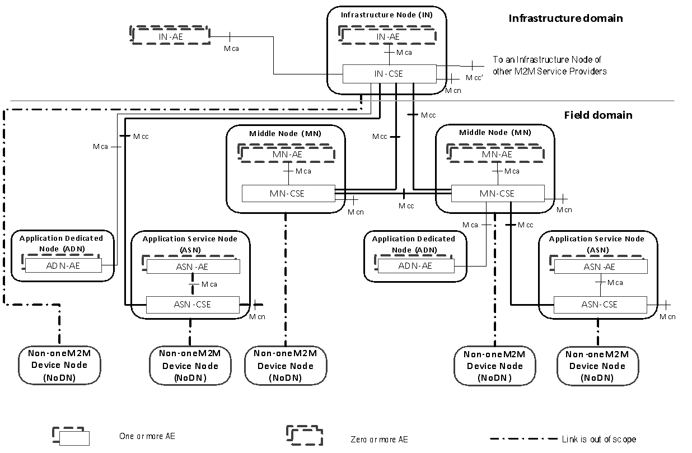
1.1. Kiến trúc nền tảng oneM2M
Bài 01
Cấu hình hệ thống
Nút hạ tầng
Nút mạng giữa
Nút dịch vụ ứng dụng
Nút ứng dụng dùng riêng
Cấu hình được Kiến trúc oneM2M hỗ trợ
Notes:
Nút hạ tầng (IN): Thiết bị ở phía máy chủ chứa IN-CSE nằm trong miền hạ tầng.
Nút mạng giữa (MN): Thiết bị logic chứa MN-CSE nằm trong miền trường, thường là cổng gateway kết nối với một số cảm biến hoặc bộ dẫn động.
Nút dịch vụ ứng dụng (ASN): Thiết bị logic chứa ASN-CSE và ASN-AE nằm trong miền trường. ASN liên kết với một MN hoặc một IN qua điểm tham chiếu Mcc.
Nút ứng dụng dùng riêng (ADN): Thiết bị logic chứa ADN-AE nằm trong miền trường và không chứa CSE. ADN có cấu trúc liên kết với MN hoặc IN qua điểm tham chiếu Mca.

Slide 8
1.1. Kiến trúc nền tảng oneM2M
Bài 01
Mã định danh oneM2M
Thực thể liên quan
Mã định danh nhà cung cấp dịch vụ M2M
Mã định danh thực thể ứng dụng
Mã định danh ứng dụng
Mã định danh CSE
Mã định danh nút M2M
Mã định danh bên ngoài
Mã định danh mạng cơ sở
Mã định danh người nhận kích hoạt
Dịch vụ liên quan
Mã định danh đăng ký M2M
Mã định danh cấu hình dịch vụ M2M
V.v.
Notes:
Mã định danh nhà cung cấp dịch vụ M2M
Nhà cung cấp dịch vụ M2M chỉ được nhận dạng bằng Mã định danh nhà cung cấp dịch vụ M2M (M2M-SP-ID). Đây là giá trị tĩnh được gán cho Nhà cung cấp dịch vụ.
Mã định danh thực thể ứng dụng
Mã định danh thực thể ứng dụng (AE-ID) chỉ xác định được AE thường trú trên Nút M2M hoặc AE yêu cầu tương tác với Nút M2M. AE-ID sẽ xác định Thực thể ứng dụng nhằm mục đích thực hiện mọi tương tác trong Hệ thống M2M.
Mã định danh ứng dụng
Mã định danh ứng dụng (App-ID) chỉ xác định được Ứng dụng M2M trong bối cảnh nhất định. Chính xác hơn, có hai loại App-ID: App-ID quy định của cơ quan
đăng ký (App-ID đã đăng ký) và App-ID chưa đăng ký.
Mã định danh CSE
CSE được nhận dạng bằng mã định danh duy nhất trên thế giới - CSE-ID khi được khởi tạo trong Nút M2M của Hệ thống M2M. CSE-ID là mã định danh duy nhất
trên thế giới. Khi sử dụng nội bộ trong một miền SP M2M cụ thể. Là mã định danh duy nhất trong miền Nhà cung cấp dịch vụ M2M. Mở rộng trở thành mã định
danh duy nhất trên thế giới khi sử dụng ngoài phạm vi của Nhà cung cấp dịch vụ M2M.
Mã định danh nút M2M
Nút M2M lưu trữ CSE và/hoặc (các) Ứng dụng được nhận dạng bằng mã định danh duy nhất trên thế giới là M2M-Node-ID.
Mã định danh bên ngoài
M2M-Ext-ID được Nhà cung cấp dịch vụ M2M (M2M SP) sử dụng khi mục tiêu của dịch vụ là một CSE, nhận dạng bằng CSE-ID và do Mạng cơ sở yêu cầu. Mã định danh bên ngoài M2M cho phép Mạng cơ sở xác định Thiết bị M2M (ví dụ: ASN, MN) liên kết với CSE-ID. Để đạt được hiệu quả đó, Mạng cơ sở liên kết M2M-Ext-ID với Mã định danh cụ thể do Mạng cơ sở cấp cho Thiết bị M2M mục tiêu. Ngoài ra, M2M SP sẽ duy trì liên kết giữa CSE-ID, M2M-Ext-ID và danh tính của Mạng cơ
sở.
Mã định danh mạng cơ sở
UNetwork-ID được dùng để định danh Mạng cơ sở. UNetwork-ID là giá trị tĩnh và duy nhất trong miền Nhà cung cấp dịch vụ M2M.
Mã định danh người nhận kích hoạt
Trigger-Recipient-ID được dùng khi Mạng cơ sở yêu cầu thiết bị kích hoạt dịch vụ để xác định phiên bản ASN/MN-CSE trên môi trường thực thi đã định vị trình kích hoạt. Ví dụ, khi kích hoạt thiết bị 3GPP, Trigger-Recipient-ID sẽ liên kết với Mã định danh cổng ứng dụng.
Mã định danh đăng ký M2M
M2M-Sub-ID cho phép Nhà cung cấp dịch vụ M2M liên kết (các) ứng dụng, Nút M2M, CSE và các dịch vụ nhận dạng bằng mã định danh dịch vụ cũng như thông tin quản trị như địa chỉ thanh toán, v.v. với hoạt động Đăng ký dịch vụ M2M cụ thể giữa bên đăng ký M2M và Nhà cung cấp dịch vụ M2M. M2M-Sub-ID là mã định danh duy nhất cho mỗi bên đăng ký M2M.
Mã định danh cấu hình dịch vụ M2M

Slide 9
1.1. Kiến trúc nền tảng oneM2M
Bài 01
Quy trình chung
Cặp Yêu cầu/Phản hồi
Nơi phát gửi yêu cầu nhắm đến tài nguyên (thông thường)
Nơi nhận luôn gửi lại phản hồi
Nơi phát tạo yêu cầu
Tạo, Truy xuất, Cập nhật hoặc Xóa tài nguyên
Thông báo thông tin
Nơi phát
Nơi nhận
Thông báo yêu cầu
Tài nguyên
Thông báo phản hồi
Quy trình chung
Notes:
Hình minh họa quy trình chung chi phối hoạt động trao đổi thông tin trong quy trình dựa trên thông báo Yêu cầu và Phản hồi. Thông báo áp dụng cho quá trình liên lạc: • giữa AE và CSE (điểm tham chiếu Mca) và giữa các CSE (điểm tham chiếu Mcc). Quá trình liên lạc có thể do AE hoặc CSE bắt đầu tùy thuộc vào tác vụ trong
thông báo Yêu cầu.

Slide 10
1.1. Kiến trúc nền tảng oneM2M
Bài 01
Mã định danh thực tế
Thông tin về nơi phát yêu cầu
có trong tham số From
là AE-ID hoặc CSE-ID
AE hoặc CSE có thể là Nơi phát
mã định danh có thể ở định dạng tuyệt đối, liên quan đến SP hoặc liên quan đến CSE
thông tin giống nhau có thể có định dạng khác nhau
định dạng tuyệt đối chứa SP-ID (ví dụ: //telecomABC/CSE12/CAE34)
định dạng liên quan đến SP chứa CSE-ID (ví dụ: /CSE12/CAE34)
Notes:
Mã định danh thực thể ứng dụng (AE-ID) chỉ xác định được AE thường trú trên Nút M2M hoặc AE yêu cầu tương tác với Nút M2M. AE-ID sẽ xác định Thực thể ứng dụng nhằm mục đích thực hiện mọi tương tác trong Hệ thống M2M.

Slide 11
1.1. Kiến trúc nền tảng oneM2M
Bài 01
Mã định danh tài nguyên
Thông tin về Mục tiêu của yêu cầu
có trong tham số To
mã định danh có thể ở định dạng tuyệt đối, liên quan đến SP hoặc liên quan đến CSE
Về bản chất, mục tiêu là tài nguyên của REST API
Tài nguyên được lưu trữ trên CSE gọi là CSE lưu trữ
☎
☏
111-2222
☏
02-111-2222
☏
+82-2-111-2222
cùng thành phố/tỉnh
cùng quốc gia
Notes:
Mã định danh tài nguyên liên quan đến CSE là mã định danh duy nhất khi CSE lưu trữ tài nguyên.
Trách nhiệm của CSE lưu trữ tài nguyên là đảm bảo Mã định danh tài nguyên liên quan đến CSE là duy nhất trong trường hợp CSE lưu trữ tài nguyên.

Slide 12
1.1. Kiến trúc nền tảng oneM2M
Bài 01
Sơ đồ định địa chỉ
Phương pháp định địa chỉ phân cấp
Mã định danh tài nguyên có cấu trúc (địa chỉ)
Phương pháp định địa chỉ không phân cấp
Mã định danh tài nguyên phi cấu trúc (địa chỉ)
Home
Room1
Temp
Humidity
2014-09-04
11am
Có cấu trúc → Home/Room1/Humidity/2014-09-04/11am
Phi cấu trúc → inst1bc3d
Notes:
CSE lưu trữ tài nguyên theo định dạng Cây. Do đó, điểm bắt đầu tìm kiếm là tài nguyên cụ thể trên cây tài nguyên và phạm vi tìm kiếm tài nguyên bao gồm tài
nguyên được biểu thị bằng điểm khởi đầu và các tài nguyên phụ của tài nguyên đó. Sơ đồ trên slide chỉ ra quy trình bên yêu cầu thực hiện yêu cầu tìm kiếm
“Home/Room1/Humidity”. Tại điểm này, nơi nhận thực hiện tìm kiếm “Tài nguyên về độ ẩm và ngày giờ”.

Slide 13
1.1. Kiến trúc nền tảng oneM2M
Bài 01
Chọn định dạng mã định danh
Định dạng mã định danh phụ thuộc vào vị trí của Nơi phát và Nơi nhận
Nếu là Tổ chức đăng ký tên miền và Cơ quan đăng ký → định dạng liên quan đến CSE
Nếu cùng miền SP → định dạng liên quan đến SP
Nếu không cùng miền SP → định dạng tuyệt đối
Từ: /CSE1/CAE01
Đến: /CSE2/resXY
Từ: //myoperator/CSE1/CAE01
Đến: //operatorABC/CSE2/resXY
Từ: CAE01
Đến: resXY
☎
☏
☏
☏
Liên quan đến CSE
cùng quốc gia
Tuyệt đối
Notes:
Địa chỉ tài nguyên là một chuỗi ký tự chỉ dùng để xác định tài nguyên đích trong phạm vi yêu cầu truy cập tài nguyên.
Phạm vi yêu cầu có thể:
Liên quan đến CSE: Yêu cầu nhắm đến tài nguyên thường trú trên cùng CSE với CSE yêu cầu của Nơi nhận. Trong trường hợp đó, có thể sử dụng mã định danh tài nguyên ở định dạng liên quan đến CSE để xác định địa chỉ tài nguyên.
Liên quan đến SP: Yêu cầu nhắm tới tài nguyên thường trú trên CSE trong cùng miền SP M2M với Nơi phát yêu cầu. Trong trường hợp đó, có thể sử dụng mã định danh tài nguyên có định dạng liên quan đến SP để xác định địa chỉ tài nguyên.
Tuyệt đối: Yêu cầu nhắm tới tài nguyên thường trú trên CSE trong miền SP M2M khác với miền SP M2M của Nơi phát yêu cầu. Trong trường hợp đó sẽ sử dụng mã định danh tài nguyên có định dạng tuyệt đối để xác định địa chỉ tài nguyên. Lưu ý rằng định dạng tuyệt đối của mã định danh tài nguyên sẽ luôn được chấp nhận trong các trường hợp khác.

Slide 14
1.1. Kiến trúc nền tảng oneM2M
Bài 01
Tham số yêu cầu (1/3)
Từ
Đến
Tác vụ
Mã định danh yêu cầu
Nội dung
Kiểu tài nguyên
Kiểu phản hồi
Notes:
Tác vụ bao gồm Tạo, Truy xuất, Cập nhật, Xóa hay Thông báo
Mã định danh yêu cầu là mã định danh duy nhất của thông báo yêu cầu
Nội dung cho biết là hoạt động Tạo, Truy xuất, Cập nhật, Xóa hay Thông báo
Kiểu tài nguyên là kiểu tài nguyên cần tạo
Kiểu phản hồi cho biết loại hình liên lạc: đồng bộ tuần tự, đồng bộ không tuần tự hoặc không đồng bộ

Slide 15
1.1. Kiến trúc nền tảng oneM2M
Bài 01
Tham số yêu cầu (2/3)
Nhãn thời gian gốc
Nhãn thời gian hết hạn yêu cầu
Nhãn thời gian hết hạn kết quả
Thời gian thực hiện tác vụ
Tạo
Hết hạn
yêu cầu
Nơi phát
Nơi nhận
Thực hiện
Hết hạn
Phản hồi

Slide 16
1.1. Kiến trúc nền tảng oneM2M
Bài 01
Tham số yêu cầu (3/3)
Tiêu chí lọc
dùng làm bộ lọc tìm kiếm trong quá trình Tìm kiếm
chỉ trả lại kết quả những tài nguyên phù hợp
Truy xuất, Cập nhật, Xóa theo điều kiện
chỉ khi đáp ứng tiêu chí lọc, nơi nhận mới thực hiện yêu cầu
có điều kiện lọc
createdBefore, createdAfter, modifiedSince, unmodifiedSince, stateTagSmaller, stateTagBigger, expireBefore, expireAfter, sizeAbove, sizeBelow, labels, resourceType, contentType, attribute, filterUsage, filterOperation, limit, level, offset, semanticsFilter, contentFilterSyntax, contentFilterQuery
Nội dung kết quả
cho biết kiểu kết quả yêu cầu có trong tham số Nội dung của thông báo phản hồi

Slide 17
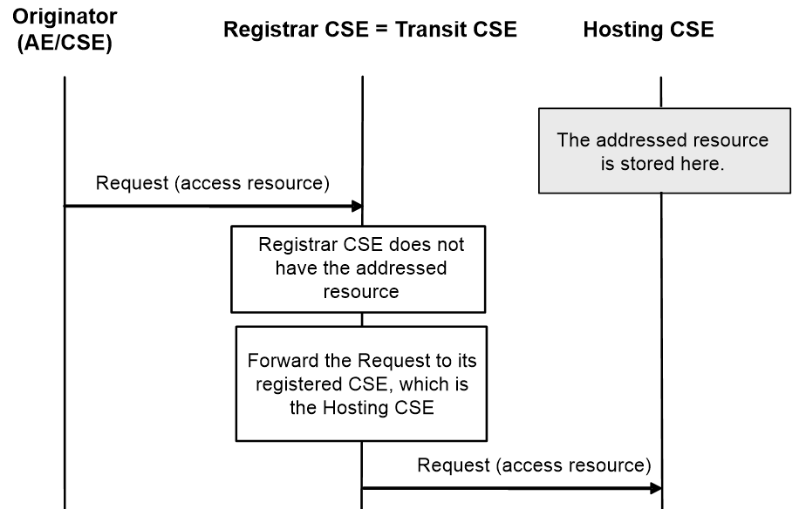
1.1. Kiến trúc nền tảng oneM2M
Bài 01
Xử lý tham số yêu cầu
Xử lý bằng CSE chuyển tiếp
chuyển tiếp yêu cầu, xử lý yêu cầu hết hạn
Xử lý bằng CSE lưu trữ
ADN-AE
MN-CSE
(Cơ quan đăng ký ADN-AE)
IN-CSE
xử lý tác vụ theo yêu cầu (CRUDN)
Lưu trữ tài nguyên đã định
địa chỉ ở đây
Yêu cầu (tài nguyên truy cập)
Cơ quan đăng ký CSE không
có tài nguyên đã định địa chỉ
Chuyển tiếp Yêu cầu đến
CSE đã đăng ký làm
CSE lưu trữ
Yêu cầu (tài nguyên truy cập)
AE/CSE truy cập tài nguyên tại CSE lưu trữ (Một bước nhảy)
Notes:
Hình trên minh họa cách kiểm soát truy cập tài nguyên dựa trên tài nguyên <accessControlPolicy>. Ví dụ, nếu ứng dụng cảm biến nhiệt độ (AE) muốn lấy giá trị nhiệt độ của một thiết bị bên ngoài, trước tiên nó sẽ yêu cầu giá trị nhiệt độ, về cơ bản xác định nơi phát, điểm đích và tác vụ của yêu cầu.

Slide 18
1.1. Kiến trúc nền tảng oneM2M
Bài 01
Tham số phản hồi
Mã trạng thái phản hồi
cho biết quá trình xử lý yêu cầu thành công, không thành công hay đã xác nhận
khi xử lý không thành công sẽ chỉ ra mã lỗi cụ thể
mã xác nhận được dùng cho chế độ đồng bộ không tuần tự hoặc không đồng bộ
Mã định danh yêu cầu
cùng mã định danh sao chép từ thông báo yêu cầu
Nội dung
phần đầu/phần thân thông báo phản hồi

Slide 19
1.1. Kiến trúc nền tảng oneM2M
Bài 01
Nền tảng oneM2M có chức năng như CSF
Các chức năng ứng dụng thường dùng cho dịch vụ IoT
nhà phát triển ứng dụng không phải triển khai và thay vào đó có thể sử dụng các chức năng phổ biến
của oneM2M (API)
ứng dụng có thể tương thích khi sử dụng cùng các chức năng phổ biến
Thực thể ứng dụng (AE)
Điểm tham chiếu Mcn
Điểm tham chiếu Mca
CSFs
Thực thể dịch vụ chung (CSE)
Quản lý ứng dụng
và tầng dịch vụ
Quản lý liên lạc/
Gửi thông báo
Quản lý dữ liệu và
Kho lưu trữ
Quản lý thiết bị
Tìm kiếm
Quản lý
theo nhóm
Vị trí
Truy cập dịch vụ
mạng/Thực hiện +
kích hoạt dịch vụ
Đăng ký
Bảo mật
Tính phí dịch vụ
và thanh toán
Đăng ký và
thông báo
Điểm tham chiếu Mcc
Điểm tham chiếu Mcn
Thực thể vụdịch vụ
mạng cơ sở (NSE)
Chức năng dịch chung
Notes:
CSE lưu trữ giá trị nhiệt độ của thiết bị bên ngoài khi nhận được yêu cầu sẽ kiểm tra thông tin quyền truy cập tài nguyên qua URI của tài nguyên <accessControlPolicy> trong thuộc tính accessControlPolicyIDs của tài nguyên đích và cấp quyền truy cập vào yêu cầu hoặc Bạn có thể từ chối.

Slide 20
1.1. Kiến trúc nền tảng oneM2M
Bài 01
Mô tả CSF
Đăng ký
Quy trình bắt buộc/ban đầu trước khi sử dụng nền tảng
Quản lý dữ liệu và kho lưu trữ
Lưu trữ và chia sẻ dữ liệu
Quản lý thiết bị (DM)
Quản lý thiết bị bằng các giao thức quản lý thiết bị hiện có (ví dụ: OMA DM)
Quản lý ứng dụng và tầng dịch vụ
Quản lý và định cấu hình phần mềm
Quản lý liên lạc và gửi thông báo
Quản lý mạng lưới và gửi thông báo giữa các thực thể oneM2M
Notes:
Đăng ký (REG)
REG CSF chịu trách nhiệm đăng ký giữa AE và CSE hoặc giữa CSE và CSE. Qua mối liên hệ đăng ký này có thể truy cập thực thể oneM2M đồng thời định cấu hình dịch vụ oneM2M qua quá trình truyền tải dữ liệu giữa thực thể oneM2M.
Quản lý dữ liệu và kho lưu trữ (DMR)
Về cơ bản, DMR CSF có chức năng lưu trữ dữ liệu. Ngoài ra còn có chức năng phân kiểu dữ liệu, thay đổi định dạng dữ liệu và xử lý dữ liệu liên quan đến kiểu dữ liệu, thông tin ngữ nghĩa, thời gian và vị trí.
Quản lý thiết bị (DMG)
DMG CSF là chức năng dịch vụ thông thường cung cấp các chức năng quản lý thiết bị. Quản lý thiết bị bao gồm quản lý firmware đã cài đặt trong thiết bị, quản lý tài nguyên phần cứng của thiết bị, quản lý cài đặt hoạt động của thiết bị và chẩn đoán.
Quản lý ứng dụng và dịch vụ (ASM)
ASM CSF chịu trách nhiệm quản lý phần mềm AE và CSE đặt tại ADN, ASN, MN và IN. Tính năng này cho phép cài đặt lại, cập nhật, khắc phục sự cố và thiết lập cấu hình AE và CSE.
Quản lý quá trình liên lạc và gửi thông báo (CMDH)
Chịu trách nhiệm cung cấp dịch vụ truyền dữ liệu qua NSE giữa các CSE, giữa AE và CSE. CMDH CSF quyết định thời điểm gửi thông báo và kết nối mạng cần dùng.

Slide 21
1.1. Kiến trúc nền tảng oneM2M
Bài 01
Danh sách CSF (tiếp)
Tìm kiếm
Tìm kiếm tài nguyên trong CSE
Vị trí
Tạo và chia sẻ thông tin vị trí
Quản lý theo nhóm
Quản lý tài nguyên (dữ liệu, dịch vụ) theo nhóm, phân tách và tổng hợp tài nguyên
Đăng ký/Thông báo
Thiết lập cấu hình đăng ký tài nguyên và thông báo sự kiện (dạng đẩy)
Bảo mật
Cấp phép, xác thực và ủy quyền
Truy cập dịch vụ mạng
Sử dụng dịch vụ mạng (ví dụ: cấu hình mẫu lưu lượng mạng 3GPP)
Tính phí dịch vụ và thanh toán
Ghi lại nhật ký sử dụng và tính phí dịch vụ
Notes:
Tìm kiếm (DIS)
Về cơ bản, DIS CSF cung cấp chức năng tìm kiếm thông tin dịch vụ có trong tài nguyên và thuộc tính của oneM2M. Thông thường, cung cấp chức năng tìm kiếm theo văn bản. Ngoài ra còn có thể cung cấp chức năng tìm kiếm theo tính năng.
Vị trí (LOC)
LOC CSF là CSF cung cấp phương pháp thu thập thông tin vị trí liên quan đến ASN và MN cho yêu cầu thông tin vị trí của AE.
Bảo mật (SEC)
SEC CSF là chức năng thông thường của nền tảng dịch vụ chung oneM2M và chịu trách nhiệm cung cấp các cơ chế bảo mật như cấp quyền truy cập và quản lý khóa mật mã.
Quản lý theo nhóm (GMG)
GMG CSF chịu trách nhiệm quản lý tài nguyên theo nhóm. Chức năng này cho phép quản lý các tài nguyên có vai trò tương tự nhau hoặc cần quản lý chung
theo nhóm.
Đăng ký và thông báo (SUB)
SUB CSF chịu trách nhiệm quản lý thông tin đăng ký của tài nguyên và thông báo thông tin theo dõi và thay đổi liên quan về những tài nguyên đó, như các lần cập nhật tài nguyên và thuộc tính, tạo và xóa tài nguyên con, v.v.
Truy cập dịch vụ mạng, thực hiện và kích hoạt dịch vụ (NSSE)
NSSE CSF quản lý thông tin liên lạc liên quan đến mạng cơ sở và cung cấp các dịch vụ truy cập mạng qua điểm tham chiếu Mcn.
Tính phí dịch vụ và thanh toán (SCA)
SCA CSF cung cấp chức năng của hệ thống và phương thức thanh toán cho dịch vụ được cung cấp qua nền tảng dịch vụ chung oneM2M.

Slide 22
1.1. Kiến trúc nền tảng oneM2M
Bài 01
Tìm kiếm
Tham số kiểu kết quả tìm kiếm
Cho biết kết quả chứa địa chỉ có cấu trúc hay phi cấu trúc
Phạm vi tìm kiếm
Tài nguyên phụ (con) của tài nguyên đích
Tài nguyên đích không có trong kết quả
Home
Room1
Temp
Humidity
đến:Home/Room1/Humidity
tác vụ: Truy xuất
hàm:
{filterUsage = discovery}
drt: hierarchical
Địa chỉ có cấu trúc -> Home/Room1/Humidity/2014-09-04
Địa chỉ phi cấu trúc -> cont3x39d
2014-09-04
11am
Notes:
Tìm kiếm là tính năng cho phép tìm kiếm tài nguyên của một CSE cụ thể. Nói cách khác, mục tiêu tìm kiếm là tài nguyên, không phải thực thể.
oneM2M áp dụng kiến trúc dựa trên tài nguyên và do dịch vụ hình thành tài nguyên nên quá trình tìm kiếm một dịch vụ cụ thể có thể bao gồm quá trình tìm kiếm tài nguyên.
Bên yêu cầu gửi thông báo yêu cầu nêu rõ điều kiện tìm kiếm tài nguyên cụ thể và bên nhận sẽ kiểm tra trong số các tài nguyên thuộc sở hữu của mình theo điều kiện đó và gửi lại danh sách tài nguyên.

Slide 23
1.1. Kiến trúc nền tảng oneM2M
Bài 01
Chế độ thông tin
Tham số kiểu phản hồi
Nơi phát gợi ý chế độ thông tin
Chế độ đồng bộ tuần tự, đồng bộ không tuần tự, không đồng bộ, đồng bộ tuần tự linh hoạt
Trong trường hợp không tuần tự, tạo tài nguyên <request>
Trong trường hợp tuần tự linh hoạt, Nơi nhận chọn chế độ thông tin
Nơi phát
Nơi nhận
Nơi phát
Nơi nhận
Nơi phát
Nơi nhận
Yêu cầu
Yêu cầu
Yêu cầu
ACK(phản hồi)
Tạo
<yêu cầu>
ACK(phản hồi)
Tạo
<yêu cầu>
Xử lý yêu cầu
Phản hồi
Request Handling
Request Handling
Kết quả(yêu cầu)
Yêu cầu
Kết quả(phản hồi)
< Đồng bộ tuần tự >
< Không đồng bộ >
< Đồng bộ không tuần tự >

Slide 24
1.1. Kiến trúc nền tảng oneM2M
Bài 01
Tham số nội dung kết quả
Tổng hợp giá trị của nội dung kết quả
Giá trị | Tạo | Truy xuất | Cập nhật | Xóa | Thông báo
thuộc tính | mặc định | mặc định | mặc định | Có giá Trị | Không xác định
thuộc tính đã chỉnh sửa | Có giá trị | Không xác định | Có giá trị | Không xác định | Không xác định
địa chỉ phân cấp | Có giá trị | Không xác định | Không xác định | Không xác định | Không xác định
địa chỉ phân cấp+ thuộc tính | Có giá trị | Không xác định | Không xác định | Không xác định | Không xác định
Thuộc tính+tài nguyên con | Không xác định | Có giá trị | Không xác định | Không xác định | Không xác định
Tài nguyên con | Không xác định | Có giá trị | Không xác định | Không xác định | Không xác định
Thuộc tính+tham chiếu tài nguyên con | Không xác định | Có giá trị | Không xác định | Không xác định | Không xác định
Tham chiếu tài nguyên con | Không xác định | Có giá trị | Không xác định | Không xác định | Không xác định
không có kết quả | Có giá trị | Không xác định | Có giá trị | default | Có giá trị
Tài nguyên gốc | Không xác định | Có giá trị | Không xác định | Không xác định | Không xác định
Không có kết quả → CUDN
Thuộc tính → CRUD
địa chỉ phân cấp
địa chỉ phân cấp+thuộc tính
Chỉ
tạo
thuộc tính+tài nguyên con
tài nguyên con
Thuộc tính+tham chiếu tài nguyên con
Chỉ
xuất
tham chiếu tài nguyên con
tài nguyên gốc

Slide 25
1.1. Kiến trúc nền tảng oneM2M
Bài 01
Nội dung phản hồi
Trong trường hợp yêu cầu Tạo, nếu Nội dung kết quả là “thuộc tính” thì phản hồi chứa địa chỉ không phân cấp
Để nhận được địa chỉ phân cấp, sử dụng một trong các giá trị sau
địa chỉ phân cấp
địa chỉ phân cấp+thuộc tính
Trong trường hợp yêu cầu Truy xuất, phản hồi có thể trả về các biểu diễn và/hoặc tham chiếu tài nguyên
Để chỉ ra kiểu thông tin của tài nguyên đích và/hoặc tài nguyên con, hãy sử dụng một trong các giá trị sau
thuộc tính+tài nguyên con
tài nguyên con
thuộc tính+tham chiếu tài nguyên con
tham chiếu tài nguyên con
“thuộc tính” là các thuộc tính (biểu diễn) của tài nguyên đích
“tài nguyên con” là các thuộc tính của tài nguyên con
“tham chiếu” là thông tin đặc tả chứa địa chỉ tài nguyên

Slide 26
1.1. Kiến trúc nền tảng oneM2M
Bài 01
Lọc tài nguyên
Tiêu chí lọc
áp dụng để khớp với giá trị thuộc tính của tài nguyên cụ thể
creationTime, lastModifiedTime, expirationTime, stateTag, label, attribute, resourceType, size, contentType
áp dụng cho quy trình lọc, không áp dụng cho giá trị thuộc tính
filterUsage, filterOperation, limit, level, offset, semanticsFilter, contentFilterSyntax, contentFilterQuery
base
Ứng dụng
resourceType = container
labels = room1
res1
đến: base
tác vụ: Truy xuất
hàm:
{filterUsage = discovery
limit = 10
resourceType = container}
res2
resourceType = container
labels = room2
resourceType = contentInstance
labels = temp
size = 2
res23

Slide 27
1.1. Kiến trúc nền tảng oneM2M
Bài 01
Đăng ký
điều kiện tiên quyết để sử dụng hệ thống oneM2M xác nhận mã định danh thực thể bằng cách kiểm tra xác thực
Tổ chức đăng ký tên miền gửi yêu cầu đăng ký đến Cơ quan đăng ký (CSE) được chỉ định trước
IN-CSE
IN-CSE
Miền
nhà cung cấp dịch vụ
Cơ quan đăng ký
AE hoặc CSE
Cơ quan đăng ký
AE hoặc CSE
AE hoặc
CSE
AE hoặc
CSE
AE hoặc
CSE

Slide 28
1.1. Kiến trúc nền tảng oneM2M
Bài 01
Đăng ký
Đăng ký AE
AE sẽ được xác thực bằng thông tin đăng nhập bảo mật
AE-ID thường do Cơ quan đăng ký CSE hoặc IN-CSE chỉ định
API liên quan
Tài nguyên <AE>: Tạo/Truy xuất/Cập nhật/Xóa
Đăng ký CSE
CSE được hệ thống tin tưởng hơn AE
CSE-ID luôn được cấp trước
API liên quan
Tài nguyên <remoteCSE>: Tạo/Truy xuất/Cập nhật/Xóa
Tài nguyên <CSEBase>: Truy xuất

Slide 29
1.1. Kiến trúc nền tảng oneM2M
Bài 01
Quản lý dữ liệu: kiểu tài nguyên container và contentInstance
vùng chứa có các vùng chứa phụ để biểu thị tính phân cấp của dữ liệu
vùng chứa chứa dữ liệu là phiên bản nội dung
có dữ liệu đặc tả cho tất cả các phiên bản trong vùng chứa
tối đa # phiên bản, hiện tại có # phiên bản, kích thước byte tối đa, kích thước byte hiện tại, thời gian tối đa của phiên bản
contentInstance
có dữ liệu đặc tả của từng phiên bản cũng như chính dữ liệu
kiểu phương tiện, bộ mã, kích thước, bộ tạo lập
Mới nhất và cũ nhất
là các con trỏ lần lượt đến tài nguyên <contentInstance> mới nhất và cũ nhất
API liên quan
Tài nguyên <container>: CRUD
Tài nguyên <contentInstance>: CRD
Tài nguyên <latest>, <oldest>: RD

Slide 30
1.1. Kiến trúc nền tảng oneM2M
Bài 01
Quản lý dữ liệu: kiểu tài nguyên flexContainer
là biến thể của tài nguyên <container>, <contentInstance>
là vùng chứa tùy chỉnh có thể có thuộc tính tùy chỉnh
do đó, có một số thuộc tính đặc tả của flexContainer
đồng thời là vùng chứa và phiên bản dữ liệu
API liên quan
Tài nguyên <flexContainer>: CRUD
Kiểu tài nguyên timeSeries và timeSeriesInstance
là biến thể của tài nguyên <container>, <contentInstance>
là thời gian cần tạo để ghi/xử lý dữ liệu, không phải thời gian lưu trữ dữ liệu
dataGenerationTime với creationTime
API liên quan
Tài nguyên <timeSeries>: CRUD
Tài nguyên <timeSeriesInstance>: CRD

Slide 31
1.1. Kiến trúc nền tảng oneM2M
Bài 01
Kiểm soát truy cập: kiểm soát đặc quyền hoặc ủy quyền
Quyết định xem CSE với tư cách là nơi nhận có cho phép Nơi phát (CRUDN) yêu cầu truy cập tài nguyên trên CSE hay không
Kiểm tra ba phần thông tin bắt buộc:
Ai: Thông tin định danh Nơi phát (tham số From hoặc các tham số khác)
Cái gì: Đặc quyền truy cập tài nguyên đích (tham số To)
Làm gì: Thao tác (CRUDN) truy cập tài nguyên (tham số Thao tác)
Tập hợp các đặc quyền truy cập được định cấu hình trước trong hệ thống và sau đó được dùng để đưa ra
quyết định sau này khi CSE nhận được yêu cầu

Slide 32
1.1. Kiến trúc nền tảng oneM2M
Bài 01
Điều khiển truy cập: Các cơ chế điều khiển truy cập khác nhau
Chính sách điều khiển truy cập
Cơ chế cơ bản được hỗ trợ trong Rel-1 cũng như các bản phát hành khác
Tài nguyên <accessControlPolicy> và thuộc tính accessControlPolicyIDs
Tư vấn ủy quyền động
Tài nguyên <dynamicAuthorizationConsultation> và thuộc tính dynamicAuthorizationConsultationIDs
Vai trò
Tài nguyên<role> và tham số Mã vai trò
Token
Tài nguyên <token> và các tham số Chỉ báo yêu cầu token/Token/Mã token

Slide 33
1.1. Kiến trúc nền tảng oneM2M
Bài 01
Kiểu tài nguyên group và fanOutPoint
chức năng nhóm bao gồm
quản lý thành viên theo nhóm
phân tách yêu cầu và tổng hợp phản hồi
Tài nguyên <group> chứa
danh sách thành viên và liên kết chính sách điều khiển truy cập để truy cập các thành viên, không phải tài nguyên nhóm
điểm phân tách để nhận yêu cầu cần gửi tới tất cả các thành viên
API liên quan
Tài nguyên <group>, <fanOutPoint>: CRUD
CSE lưu trữ theo nhóm
CSE lưu trữ thành viên
AE01
Quản lý theo nhóm
member1
group
truy cập thành viên theo nhóm
Phân tách
fanOutPoint
CSE lưu trữ thành viên
member2

Slide 34
1.1. Kiến trúc nền tảng oneM2M
Bài 01
Quản lý thiết bị (DM)
kiểu tài nguyên mgmtObj, mgmtCmd và execInstance
Chức năng quản lý thiết bị của oneM2M sử dụng các giao thức quản lý thiết bị bên ngoài
BBF TR-069, OMA DM và Lightweight M2M
và thông dịch giao thức oneM2M cho những thiết bị này
thao tác tài nguyên kích hoạt lệnh gọi API quản lý thiết bị
API liên quan
Tài nguyên <mgmtObj>, <mgmtCmd>: CRUD
Tài nguyên <execInstance>: RUD
IN-CSE
Thiết bị đích
AE
oneM2M
Tài nguyên
quản lý thiết bị
TR-069
OMA DM, LWM2M
Máy khách
quản lý thiết bị
Máy chủ
quản lý thiết bị
MO¹⁾
thông dịch

Slide 35
1.1. Kiến trúc nền tảng oneM2M
Bài 01
Kiểu tài nguyên locationPolicy
CSE cung cấp vị trí thực thể theo các cơ chế sau:
Theo thiết bị (ví dụ: GPS)
Theo mạng (ví dụ: máy chủ vị trí của người vận hành)
Theo hoạt động chia sẻ
chính sách vị trí lưu trữ cấu hình để nhận thông tin vị trí
Cập nhật thời hạn, ID đích, máy chủ vị trí, khu vực đích, v.v.
khi thiết lập chính sách sẽ tạo vùng chứa dữ liệu (tài nguyên <container>) đồng thời liên kết chính sách và
vùng chứa với nhau
sau đó CSE sẽ đặt thông tin vị trí làm tài nguyên <contentInstance> và các ứng dụng sẽ nhận được thông tin đó
API liên quan
Tài nguyên <locationPolicy>: CRUD

Slide 36
1.1. Kiến trúc nền tảng oneM2M
Bài 01
Kiểu tài nguyên subscription
Tài nguyên <subscription> biểu diễn các cấu hình để xác định sự kiện và gửi/truyền thông báo
Không phải kiểu tài nguyên nào cũng có thể đăng ký
Mục đích theo dõi sự kiện được đăng ký với tài nguyên và tài nguyên con; có thể lọc sự kiện
Có thể có nhiều mục đích thông báo và bên đăng ký tài nguyên khác nhau có thể có mục đích thông báo khác nhau
API liên quan
Tài nguyên <subscription>: CRUD
A
CSE
B
Đăng ký
thông báo
target
Thông báo
sub1
C

Slide 37
1.1. Kiến trúc nền tảng oneM2M
Bài 01
Kiểu tài nguyên xxAnnc1)
Chức năng công bố trong oneM2M là tạo và sao phép một phần tài nguyên gốc sang CSE từ xa
Ứng dụng có thể chọn các thuộc tính cần công bố
Tài nguyên đã công bố sẽ có liên kết đến tài nguyên gốc
Chức năng công bố giúp tìm kiếm tài nguyên dễ dàng hơn
Ứng dụng không thể trực tiếp tạo tài nguyên đã công bố, ứng dụng sẽ phải yêu cầu CSE tạo/Cập nhật/Xóa
tài nguyên đó
API liên quan
Tài nguyên <announcableResourceType>: CU
1
tài nguyên gốc
CSE lưu trữ
2
tài nguyên được công bố
CSE lưu trữ
Tạo/Cập nhật
tài nguyên gốc
Tạo/Cập nhật/Xóa
tài nguyên gốc
AE
cont
cntAnnc
1) Ví dụ: containerAnnc

Slide 38
1.1. Kiến trúc nền tảng oneM2M
Bài 01
Xử lý yêu cầu
kiểu tài nguyên request
Lưu trữ thông tin về trạng thái xử lý yêu cầu khi liên lạc không tuần tự
Không có API riêng nhưng sử dụng tham số Kiểu phản hồi
kiểu tài nguyên delivery
Gửi nhiều yêu cầu đến một CSE cùng lúc
Không có API riêng nhưng sử dụng tham số Tổng hợp phân phối
Kiểu tài nguyên pollingChannel và pollingChannelURI
Yêu cầu kiểm tra vòng thông báo khi thực thể không nhận được thông báo đẩy đến
API liên quan
Tài nguyên <pollingChannel>: CRUD
Tài nguyên <pollingChanneURl>: R

Slide 39
Bài 1.
Ứng dụng nền tảng
1.1. Kiến trúc nền tảng oneM2M
1.2. Nền tảng mã nguồn mở IoT: OCEAN

Slide 40
1.2. Nền tảng mã nguồn mở IoT: OCEAN
Bài 01
OCEAN là gì
OCEAN (Open allianCE for iot stANdard) là liên minh được KETI và chính phủ Hàn Quốc thành lập năm 2015.
Mục tiêu của OCEAN là chia sẻ mã nguồn mở dựa trên tiêu chuẩn IoT và khuyến khích các thành viên trong
liên minh hợp tác với nhau
OCEAN hỗ trợ hệ sinh thái thương mại hóa và quan trọng hóa sớm cho lĩnh vực IoT
Mã nguồn mở được phân phối trên trang chủ Github
Chính sách cấp phép
Chính sách cấp phép BSD 3 điều khoản
OCEAN điều chỉnh chính sách IPR gồm các tiêu chuẩn tham khảo từ nguồn mở
Thành viên hiện tại
Hơn 700 thành viên
Notes:
OCEAN (Open allianCE for iot stANdard) là một liên minh mở và đồng phát triển mã nguồn mở IoT được xây dựng theo các tiêu chuẩn công bố vào tháng 12 năm 2014 và hiện đang được hơn 700 tổ chức sử dụng.
Chính sách cấp phép BSD 3 điều khoản
Được phép: Sử dụng cho mục đích thương mại, Sửa đổi, Phân phối, Bảo hành tận nơi
Không được phép: Sử dụng nhãn hiệu, Giữ trách nhiệm
Bắt buộc: Có Bản quyền, Giấy phép
Chính sách IPR: Chính sách quyền sở hữu trí tuệ

Slide 41
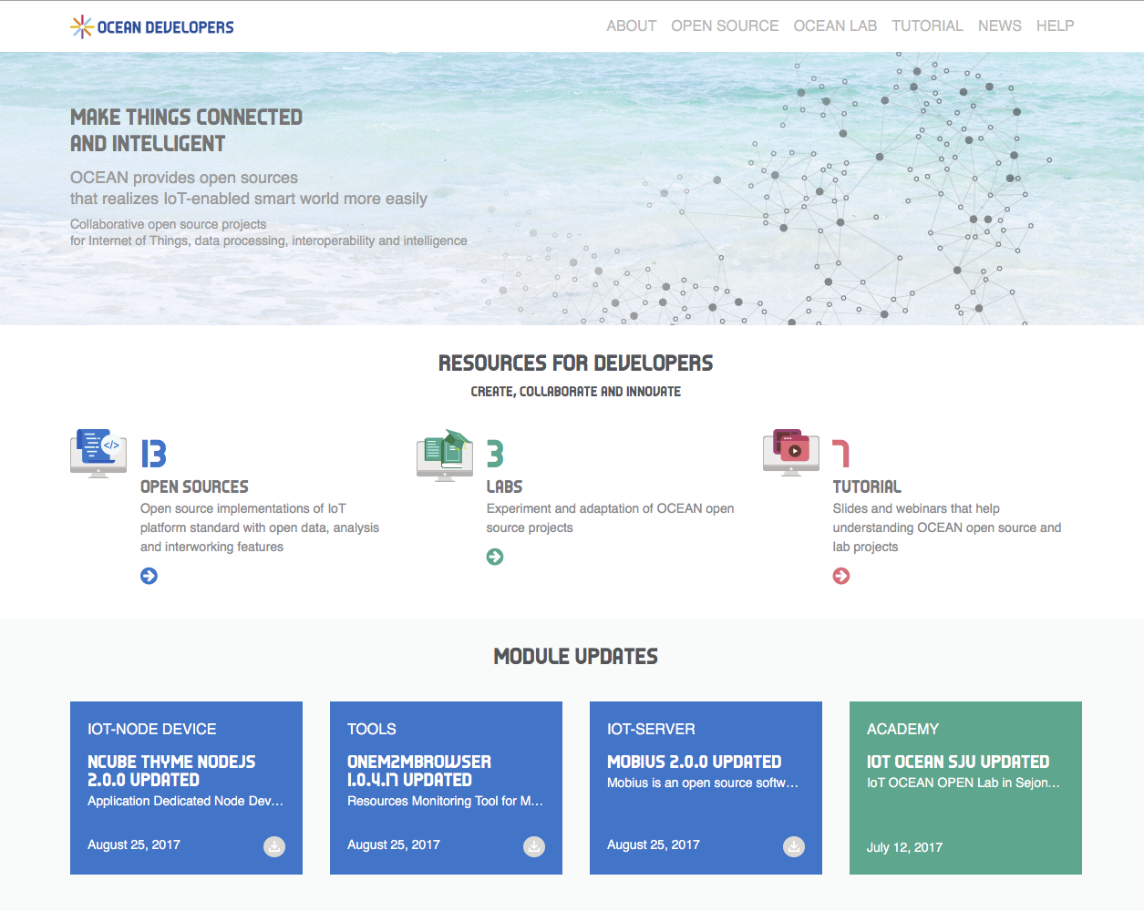
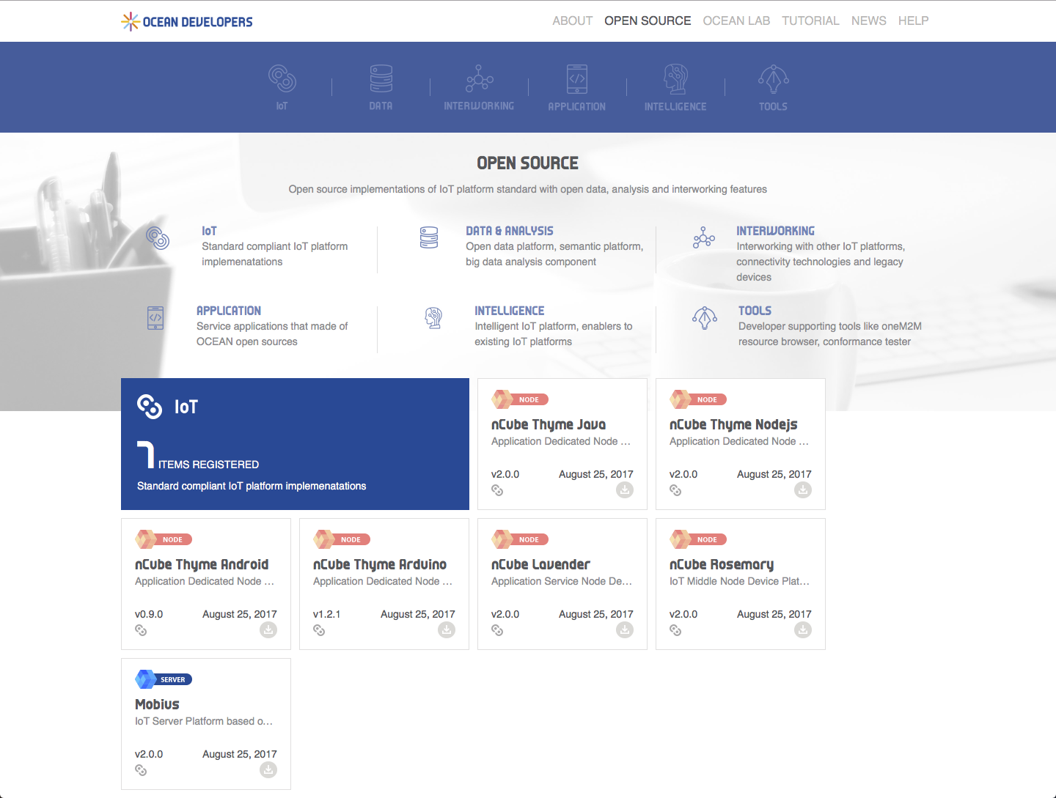
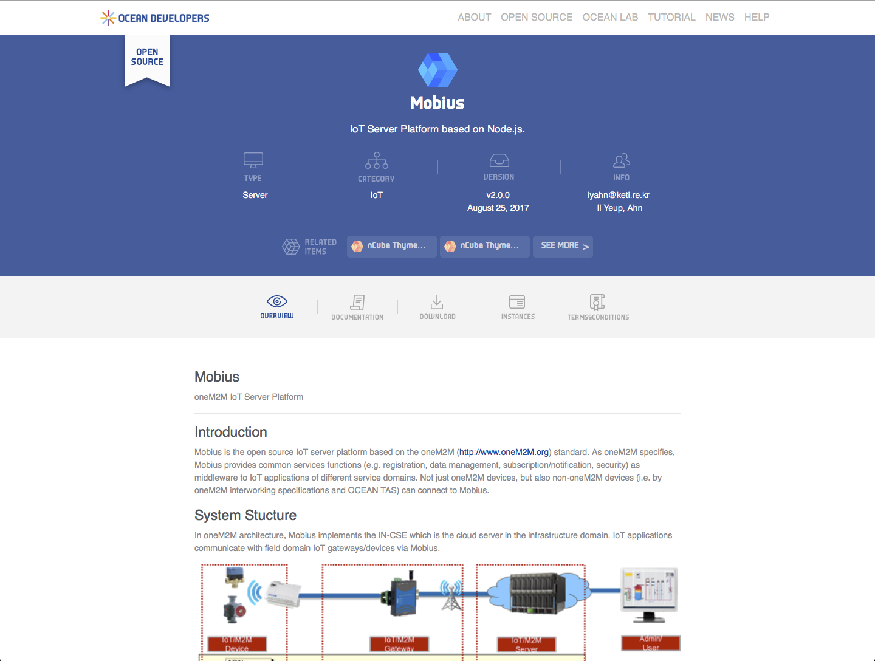
1.2. Nền tảng mã nguồn mở IoT: OCEAN
Bài 01
Tài nguyên mở
Càng nhiều nền tảng → càng phức tạp
http://developers.iotocean.org/
Notes:
Trang chủ của OCEAN có ba chức năng: “Open Source” (Mã nguồn mở), “OCEAN Lab” (Phòng nghiên cứu OCEAN) và “Tutorial” (Hướng dẫn).
- Open Source (Mã nguồn mở): Mã nguồn mở như Mobius được chia thành sáu mục: IoT, Data & Analysis (Dữ liệu và Phân tích), Interworking (Liên kết mạng), Application (Ứng dụng), Intelligence (Trí tuệ) và Tools (Công cụ).
- OCEAN Lab (Phòng nghiên cứu OCEAN): OCEAN Lab là không gian bạn có thể giới thiệu nghiên cứu hoặc dịch vụ cũng như nghiên cứu về công nghệ mới bằng mã nguồn mở do OCEAN cung cấp hoặc mã nguồn mở liên quan.
- Tutorial (Hướng dẫn): Chia sẻ bài thuyết trình và video liên quan đến mã nguồn mở

Slide 42
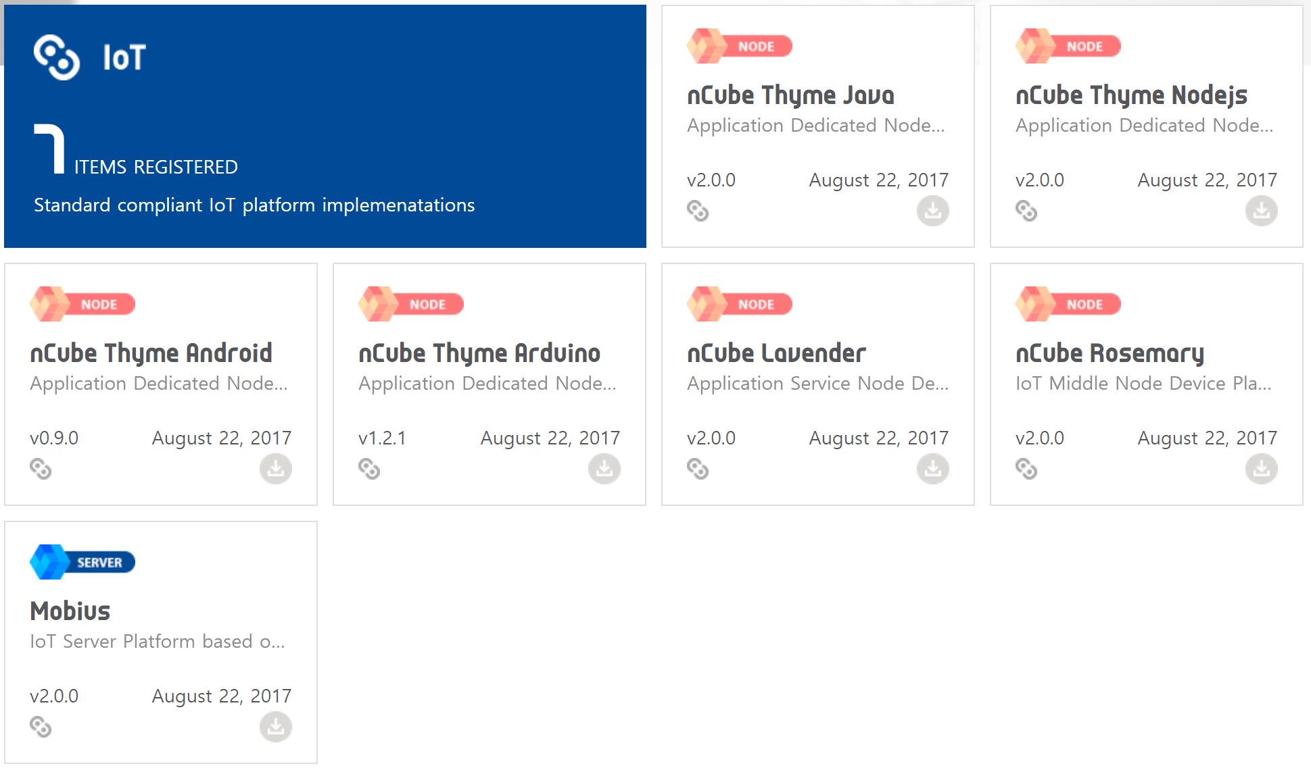
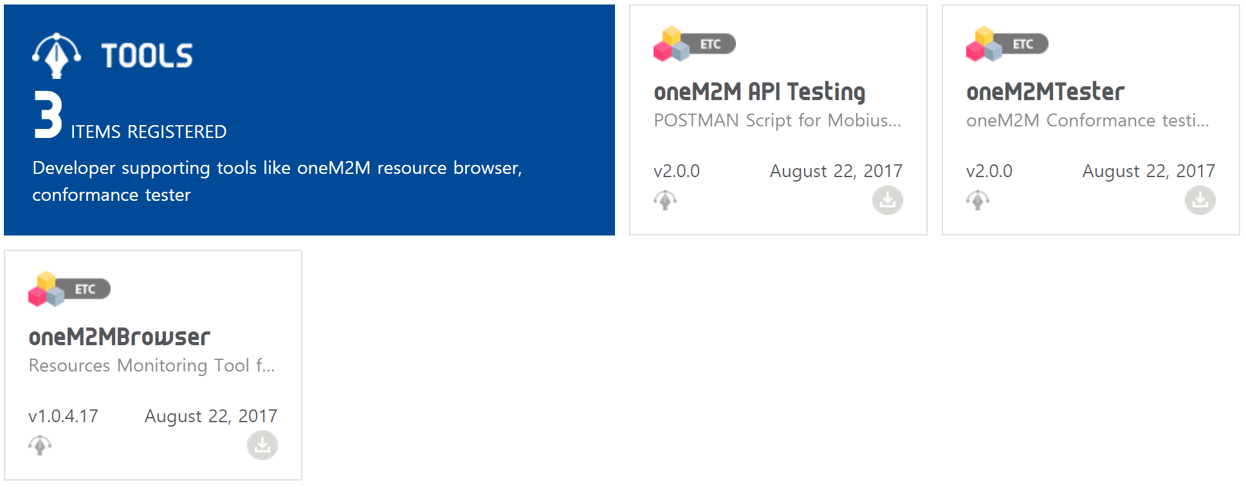
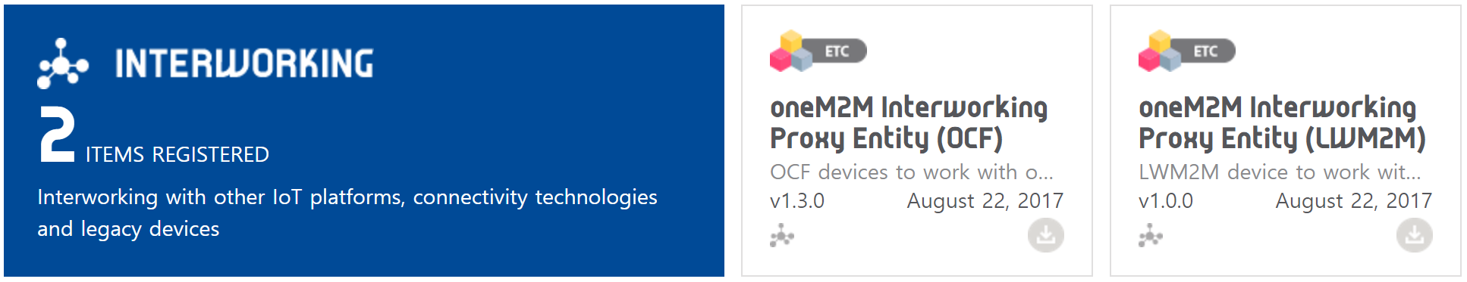
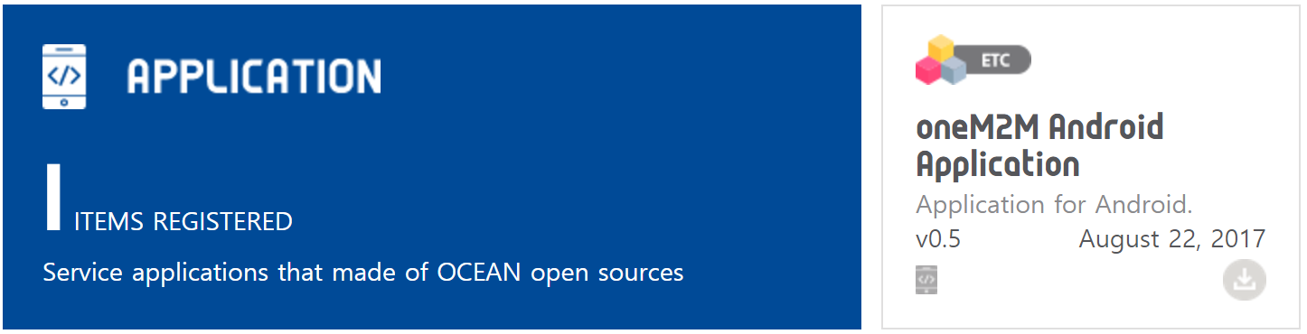
1.2. Nền tảng mã nguồn mở IoT: OCEAN
Bài 01
Http://developers.iotocean.org/opensource
Nền tảng IoT: 7 (Máy chủ 1, Thiết bị cổng 1, Thiết bị 5)
Liên kết mạng: 2 (OCF, LWM2M)
Công cụ hỗ trợ: 3 (Kiểm tra mức độ phù hợp, Kiểm tra chức năng, Tài liệu hướng dẫn về API)
Ứng dụng: 1 (Mẫu Android)
Notes:
URL tham khảo: https://github.com/IoTKETI

Slide 43

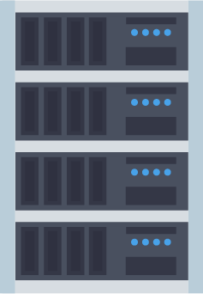





1.2. Nền tảng mã nguồn mở IoT: OCEAN
Bài 01
Nền tảng IoT ngang
Mô hình dọc
Mô hình ngang
Dịch vụ A
Dịch vụ B
Dịch vụ C
Dịch vụ A
Dịch vụ B
Dịch vụ C
Apl đóng
Apl mở
Dịch vụ
Nền tảng
Dịch vụ
Nền tảng
Dịch vụ
Nền tảng
Nền tảng
dịch vụ tích hợp
Apl đóng
Apl mở
Công cụ
Xe hơi
v.v.
Công cụ
Xe hơi
v.v.
Thiết bị
Thiết bị
Thiết bị
Thiết bị
Thiết bị
Thiết bị
Notes:
Trước đây, mỗi công ty cung cấp nền tảng IoT đều cung cấp nền tảng chưa được tiêu chuẩn hóa của mình. Cấu trúc hàng dọc này gây ra rất nhiều vấn đề không
tương thích và hiện đang chuyển sang mô hình hàng ngang.
Nền tảng Mobius quản lý nhiều thông tin thiết bị IoT khác nhau để cung cấp dịch vụ Internet Vạn Vật (IoT) theo tiêu chuẩn quốc tế oneM2M đồng thời cho phép
kiểm soát truy cập, xác thực, quản lý người dùng và kết hợp nhiều dịch vụ IoT của các thiết bị IoT này qua ứng dụng. Nền tảng cho dịch vụ.
Mobius là nền tảng máy chủ Mobius được phát triển bằng ngôn ngữ JavaScript sử dụng node js. Nền tảng được phát triển theo tiêu chuẩn quốc tế oneM2M. Quá
trình phát triển Mobius đã sử dụng Module Express thay vì sử dụng Express Framework của node js và nhiều module express khác của node js như http, mqtt cũng
được sử dụng.

Slide 44

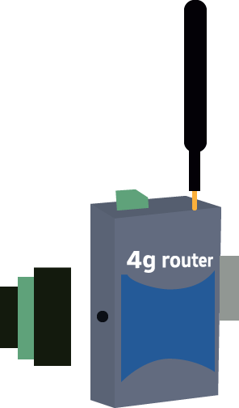

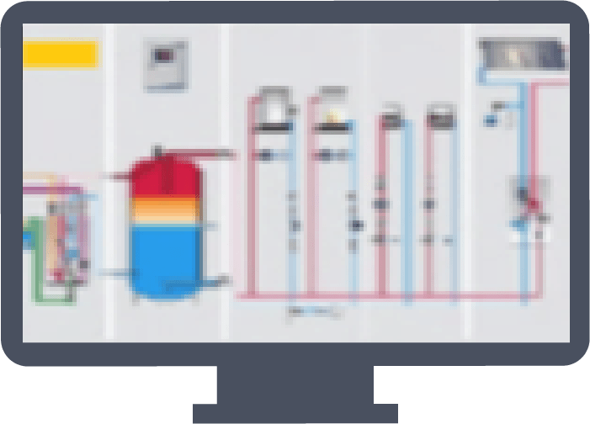

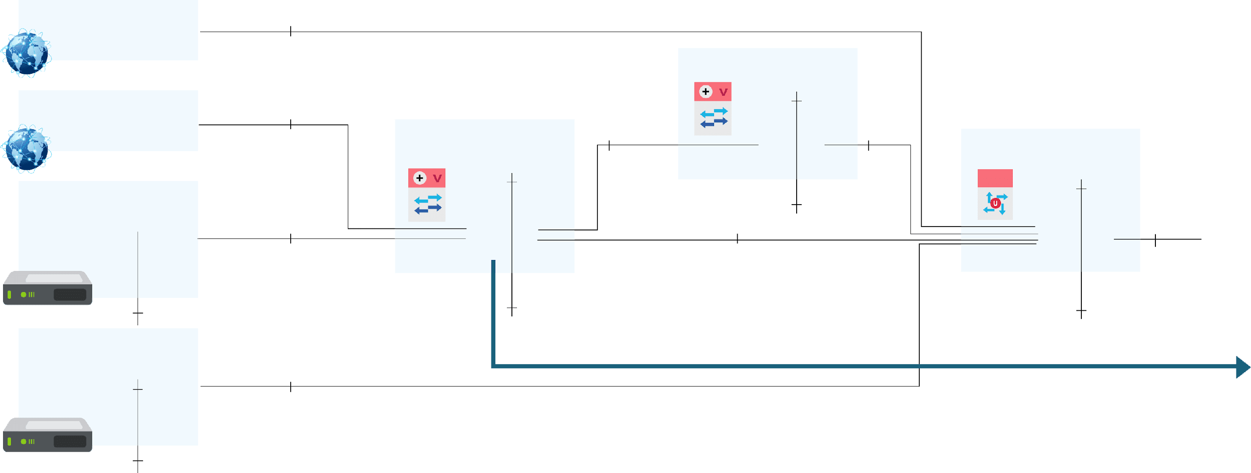

1.2. Nền tảng mã nguồn mở IoT: OCEAN
Bài 01
Cấu trúc kết nối
IoT/M2M Thiết bị
IoT/M2M Gateway
IoT/M2M Server
Dịch vụ
ADN
AE
Mca
Chức năng dịch vụ
IoT thông thường
AE
AE
Common Dịch vụs Entity(CSE)
&Cube : Thyme
AE
ADN
AE
Mca
Mcc
Mca
Mcc
AE
AE
CSE
DMR
CMDH
Sub/Noti
AE
MIN
AE
AE
ASN
AE
Mca
Mcn
Mca
AE
Mcc
CSE
Mcc
CSE
Mcc
Registration
Group Mgmt.
Mca
MIN
&Cube : Rosemary
IN
Mobius
Security
CSE
Mcn
Mcn
Mcn
ASN
AE
Discovery
Network Interworking
Location
AE
Mcc
Mca
CSE
&Cube : Lavender
Dev.Mgmt
Charging
Mcn
Notes:
Nền tảng Mobius phối hợp với REST API (http, mqtt, coap, websocket) để làm việc với các thiết bị IoT như trình bày trong hình bên dưới.
Nền tảng Mobius cung cấp giao thức Http, MQTT, COAP, WebSocket và API mở theo tiêu chuẩn oneM2M. Theo tiêu chuẩn oneM2M, cấu trúc dữ liệu của Mobius có cấu trúc tài nguyên phân cấp và về cơ bản, Mobius cung cấp phương thức REST API.
Nền tảng Mobius bao gồm Máy chủ Http hỗ trợ API mở Http, Máy chủ MQTT hỗ trợ MQTT, Máy chủ COAP hỗ trợ COAP, Máy chủ WebSocket hỗ trợ WebSocket và DB hỗ trợ lưu trữ tài nguyên sử dụng MySQL DBMS.

Slide 45
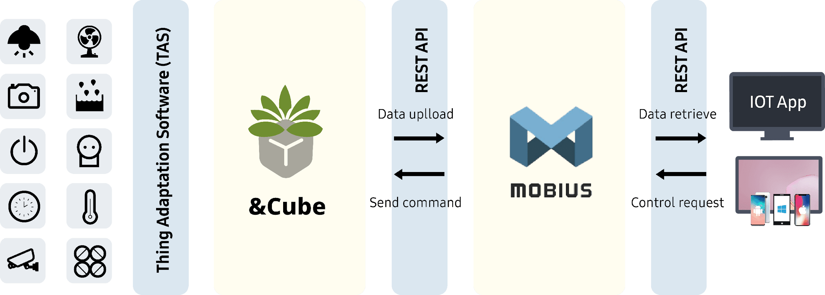
1.2. Nền tảng mã nguồn mở IoT: OCEAN
Bài 01
Cách thức hoạt động của thiết bị IoT
Sự vật
Nền tảng thiết bị IoT
Nền tảng dịch vụ IoT
Ứng dụng IoT
Notes:
Nền tảng Mobius sẽ tự động tạo API có thể truy cập tài nguyên khi tạo tài nguyên và cung cấp API mở là REST API.
Nền tảng Mobius kết nối thiết bị và ứng dụng, hỗ trợ giao thức HTTP, CoAP, MQTT và WebSocket để kết nối thiết bị đồng thời định cấu hình DB lưu trữ tài nguyên bằng MySQL.

Slide 46
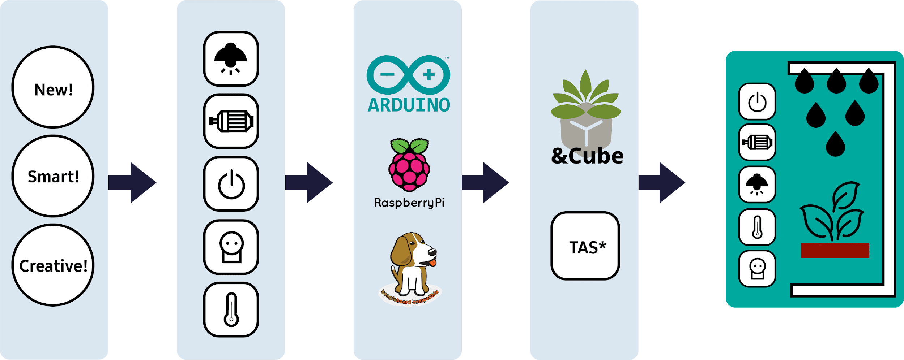
1.2. Nền tảng mã nguồn mở IoT: OCEAN
Bài 01
Quy trình phát triển
Ý tưởng!
(chức năng)
Sự vật
(Cảm biến và bộ dẫn động)
Phần cứng
Phần mềm
Sản phẩm!
*TAS: Phần mềm thích ứng sự vật

Slide 47

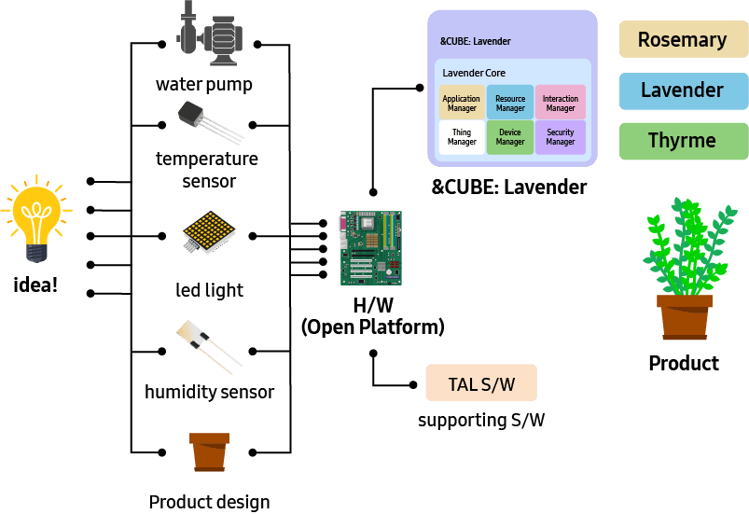



1.2. Nền tảng mã nguồn mở IoT: OCEAN
Bài 01
Cách thức phát triển
Sản phẩm=Ý tưởng + H/W &CUBE + TAS
IoT Server(H/W) + Mobius

Slide 48
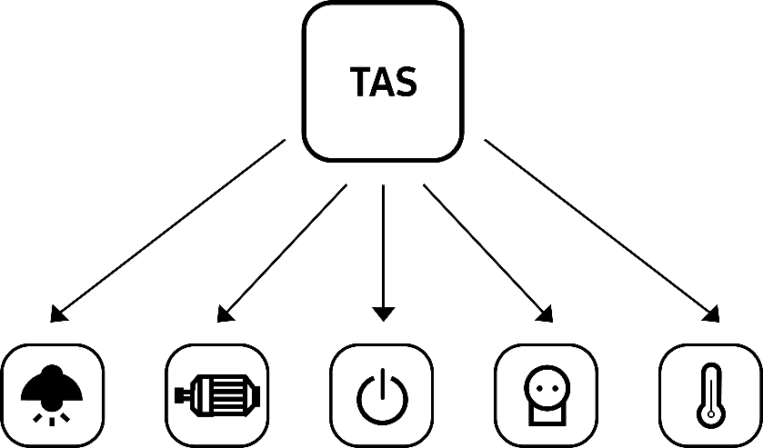


1.2. Nền tảng mã nguồn mở IoT: OCEAN
Bài 01
Kiểm soát sự vật (cảm biến)
ADN-AE
IN-CSE
Cấu hình AE-SmartPot
mca
CSEBase
AE-SmartPot
&Cube
Thyme
thông báo đến nu
container
Temperature
CIN-1
Giao diện &Cube
container-light
CIN-ON
Kiểm soát
bộ dẫn động
Đăng ký
light_sub
Tạo contentInstance
Giao diện sự vật
mca
ADN-AE

Slide 49
1.2. Nền tảng mã nguồn mở IoT: OCEAN
Bài 01
Đăng ký thiết bị
ADN-AE
IN-CSE
Cấu hình AE-SmartPot
mca
CSEBase
AE-SmartPot
&Cube
Thyme
Tạo AE
&Cube Interface
Thing Interfaces
mca
ADN-AE

Slide 50
1.2. Nền tảng mã nguồn mở IoT: OCEAN
Bài 01
Đăng ký sự vật (cảm biến)
ADN-AE
IN-CSE
Cấu hình AE-SmartPot
mca
CSEBase
AE-SmartPot
&Cube
Thyme
tạo vùng chứa
container
Temperature
Giao diện &Cube
Giao diện sự vật
mca
ADN-AE

Slide 51
1.2. Nền tảng mã nguồn mở IoT: OCEAN
Bài 01
Đăng ký sự vật (bộ dẫn động)
ADN-AE
IN-CSE
Cấu hình AE-SmartPot
mca
CSEBase
AE-SmartPot
&Cube
Thyme
tạo vùng chứa
container
Temperature
subscription create (nu*)
Giao diện &Cube
container-light
Đăng ký light_sub
Giao diện sự vật
mca
ADN-AE

Slide 52
1.2. Nền tảng mã nguồn mở IoT: OCEAN
Bài 01
Tải lên dữ liệu sự vật (cảm biến)
ADN-AE
IN-CSE
Cấu hình AE-SmartPot
mca
CSEBase
AE-SmartPot
&Cube
Thyme
Tạo contentInstance
container
Temperature
CIN-1
Giao diện &Cube
container-light
Dữ liệu của cảm biến
Đăng ký light_sub
Giao diện sự vật
mca
ADN-AE

Slide 53
1.2. Nền tảng mã nguồn mở IoT: OCEAN
Bài 01
Truy xuất dữ liệu sự vật (cảm biến)
ADN-AE
IN-CSE
Cấu hình AE-SmartPot
mca
CSEBase
AE-SmartPot
&Cube
Thyme
container
Temperature
CIN-1
Giao diện &Cube
container-light
Đăng ký light_sub
Tạo contentInstance
Phản hồi
Giao diện sự vật
mca
ADN-AE

Slide 54
1.2. Nền tảng mã nguồn mở IoT: OCEAN
Bài 01
Kiểm soát sự vật (cảm biến)
ADN-AE
IN-CSE
AE-SmartPot Configuration
mca
CSEBase
AE-SmartPot
&Cube
Thyme
thông báo đến nu
container
Temperature
CIN-1
Giao diện &Cube
container-light
CIN-ON
Kiểm soát
bộ dẫn động
subscriptionlight_sub
Tạo contentInstance
Giao diện sự vật
mca
ADN-AE

Slide 55
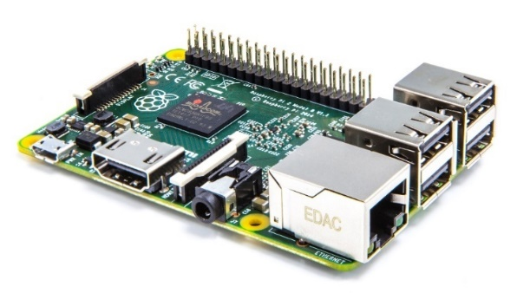
1.2. Nền tảng mã nguồn mở IoT: OCEAN
Bài 01
Raspberry Pi 3 Model B (hoặc 4 Model B)
Raspberry Pi là tập hợp các máy tính bo mạch đơn với kích thước bằng thẻ tín dụng, được Raspberry Pi Foundation phát triển tại Vương quốc Anh
Sử dụng hệ điều hành (OS) Raspbian (Debian Linux)
Hỗ trợ các hệ điều hành khác
Tham khảo tại: http://www.raspberrypi.org/
Raspberry Pi 3 Model B
Notes:
Dưới đây là các thông số kỹ thuật của Raspberry Pi 3.
SoC: Broadcom BCM2837 (CPU, GPU, DSP và SDR SDRAM)
CPU: Bộ vi xử lý bốn lõi 1.2 Ghz 64-bit ARMv7
GPU: Broadcom VideoCore IV MP2 400 MHz
Bộ nhớ (SDRAM): 1GB
Cổng USB 2.0: 4
Ngõ ra video: HDMI (phiên bản 1.3 và 1.4)
Ngõ ra âm thanh: Giắc âm thanh 3,5 mm, âm thanh kỹ thuật số qua HDMI
Bộ nhớ ngoài: Micro SD mạng tích hợp sẵn: 10/100 Mbit/s Ethernet

Slide 56
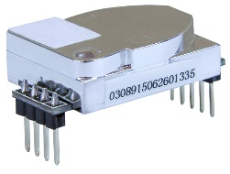
1.2. Nền tảng mã nguồn mở IoT: OCEAN
Bài 01
Cảm biến CO2 CM1106
CM1106 là mô-đun cảm biến CO2 hồng ngoại thu nhỏ để phát hiện nồng độ CO2
1. Phạm vi đo: 0-2000ppm, 0-5000ppm
2. Nguồn điện: DC5V±5%，Pmax0,6W
3. Kích thước: 33*19,7*8,9 mm
4. Độ phân giải: 1ppm
5. Độ chính xác: ± (50Ppm+5% khả năng đọc)
6. Cách lấy mẫu: khuếch tán
7. Thời gian phản hồi: 60s
8. Điều kiện hoạt động: 0-50℃, 0-95% RH
9. Ngõ ra tín hiệu: UART, PWM
10. Tuổi thọ: 10 năm

Slide 57
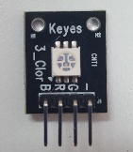
1.2. Nền tảng mã nguồn mở IoT: OCEAN
Bài 01
Mô-đun LED RGB SMD (SZH-EK045)
Mô-đun LED RGB bao gồm một đèn LED SMD hiển thị đầy đủ màu sắc được tạo bởi điện áp đầu vào PWM ba chân R, G, B có thể điều chỉnh cường độ màu của ba màu cơ bản (đỏ/xanh dương/xanh lá) để đạt được hiệu ứng trộn màu đầy đủ
1. sử dụng đèn LED 5050 hiển thị đầy đủ màu sắc
2. Điện trở giới hạn ba màu RGB để tránh cháy nổ
3. có thể tạo bộ điều chỉnh PWM bằng cách trộn ba màu cơ bản thành nhiều màu khác nhau
4. có thể là giao diện có nhiều loại vi điều khiển
5. Điện áp vận hành: 5 V
6. Chế độ ổ đĩa LED: ổ đĩa cực âm phổ biến

Slide 58
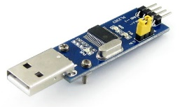
1.2. Nền tảng mã nguồn mở IoT: OCEAN
Bài 01
Bo mạch UART USB PL2303 (loại A)
Giải pháp USB TO UART với đầu nối USB Type A
1. PL2303TA tích hợp (thiết bị mới nhất, tương thích với PL2303HXA)
2. Hỗ trợ windows XP/7/8/8.1/10/...
3. chế độ nguồn: Đầu ra 5V, đầu ra 3,3V hoặc cấp nguồn bằng bo mạch đích (3,3V-5V)
4. 3 đèn LED: TXD LED, RXD LED, POWER LED

Slide 59
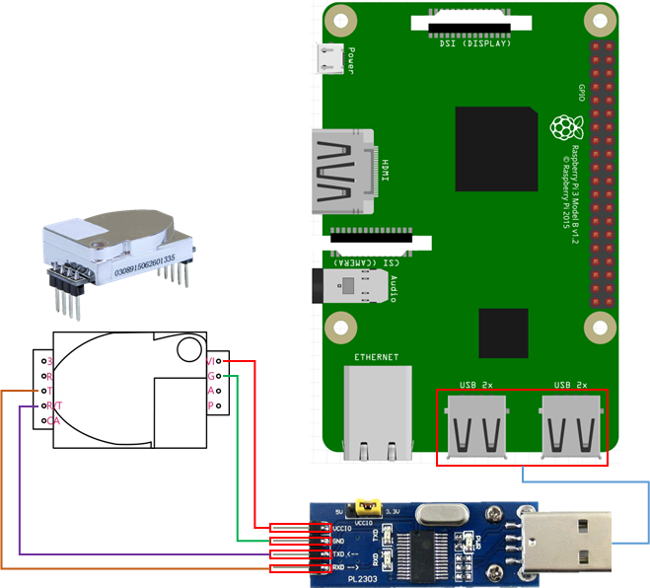
1.2. Nền tảng mã nguồn mở IoT: OCEAN
Bài 01
Thiết lập cảm biến CO2

Slide 60
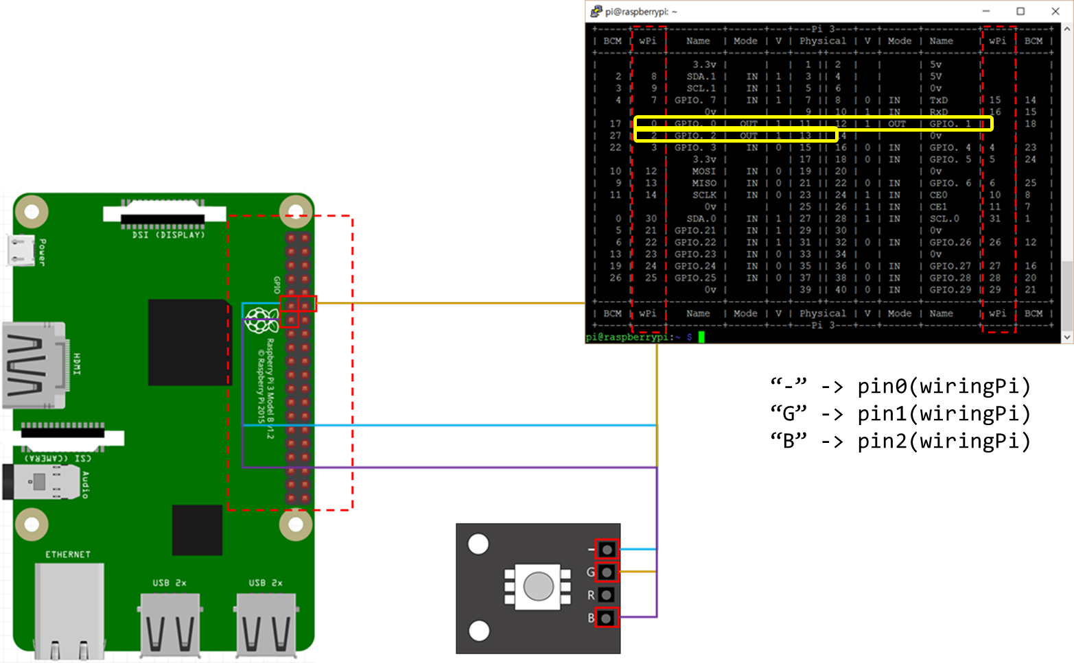
1.2. Nền tảng mã nguồn mở IoT: OCEAN
Bài 01
Thiết lập đèn LED RGB

Slide 61
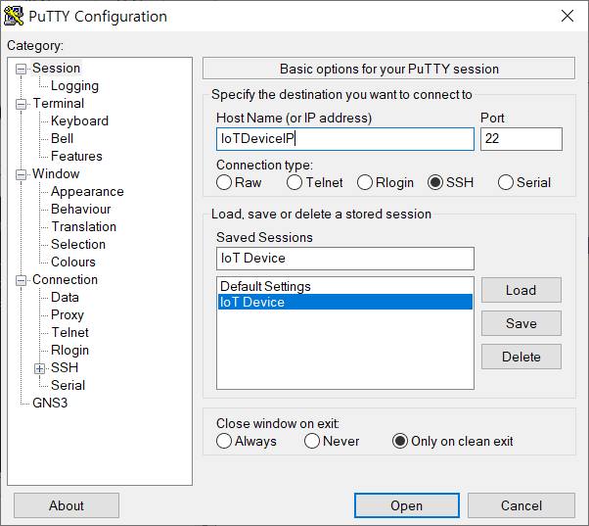
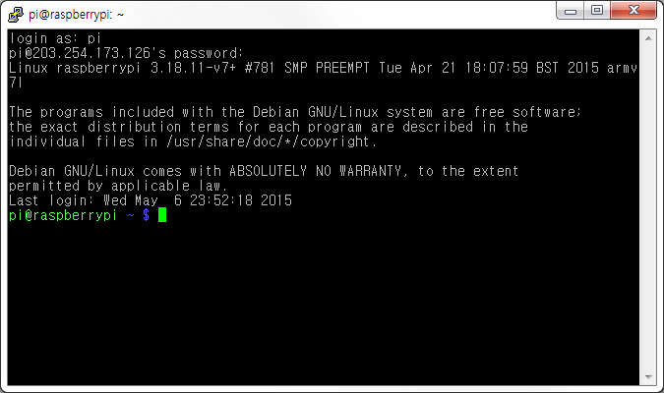
1.2. Nền tảng mã nguồn mở IoT: OCEAN
Bài 01
Thiết lập máy khách SSH trên Windows
Tải xuống và cài đặt máy khách SSH (PuTTY)
http://www.chiark.greenend.org.uk/~sgtatham/putty/
Thiết lập cấu hình và kết nối PuTTY
1. Run (Chạy) → Host Name (Tên máy chủ) (địa chỉ IP của Raspberry-pi) → Open (Mở)
2. Xác nhận Khóa máy chủ (Có)
3. Đã kết nối → ID: pi, PW: raspberry (Raspberry-pi mặc định)

Slide 62
1.2. Nền tảng mã nguồn mở IoT: OCEAN
Bài 01
Thiết lập máy chủ tệp Samba trong Raspberry Pi
pi@raspberrypi ~ $ sudo apt-get update
……
Reading package lists… Done
Cập nhật kho lưu trữ
pi@raspberrypi ~ $ sudo apt-get install samba samba-common-bin
……
Bạn có muốn tiếp tục [Y/n]? Y
Cài đặt Samba
Đặt mật khẩu Samba
pi@raspberrypi ~ $ sudo smbpasswd –a pi
Mật khẩu SMB mới: (Input user password)
Xác mình mật khẩu SMB mới: (Nhập mật khẩu người dùng)
Đã thêm pi người dùng.
pi@raspberrypi ~ $ sudo vi /etc/samba/smb.conf
…… (Kết thúc tệp)
[pi]
comment = raspberry pi folder
path = /home/pi
valid user = pi
writable = yes
browseable = yes
Cấu hình người dùng Samba
Notes:
$ sudo apt-get update // Cập nhật Raspberry Pi
$ sudo apt-get install samba samba-common-bin // Cài đặt Samba
$ sudo smbpasswd –a pi // Cài đặt mật khẩu Samba
Trong lớp, học sinh thường quên mật khẩu nên hãy đặt mật khẩu Samba thành “pi”
Samba bắt nguồn từ giao thức server message block gọi là SMB, một giao thức tiêu chuẩn được hệ thống tệp tin của mạng Windows sử dụng.
mục đích sử dụng
Chia sẻ tài nguyên giữa Linux và hệ điều hành không đồng nhất (Windows, Mac, Unix, v.v.)
Chia sẻ các thiết bị như máy in
Samba có thể hoạt động với các miền máy chủ Windows đồng thời hoạt động như một bộ điều khiển miền chính (PDC) hoặc một thành viên trong miền.
Đây là giao thức tiêu chuẩn trên hầu hết biến thể của Linux và là dịch vụ hệ thống mặc định trên hầu hết hệ điều hành Unix khác.

Slide 63
1.2. Nền tảng mã nguồn mở IoT: OCEAN
Bài 01
Thiết lập máy chủ tệp Samba trong Raspberry - Pi (tiếp)
Khởi động lại Samba
pi@raspberrypi ~ $ sudo Dịch vụ samba restart
[ ok ] Dừng chạy chương trình nền của Samba: nmbd smbd.
[ ok ] Khởi chạy chương trình nền của Samba : nmbd smbd.
Kết nối với thư mục Samba trên Windows
Chạy File Explorer
Nhập (địa chỉ IP raspberry-pi)
Ex
\\203.254.173.126
nhấp đúp chuột vào thư mục pi
Nhập (ID và mật khẩu)

Slide 64
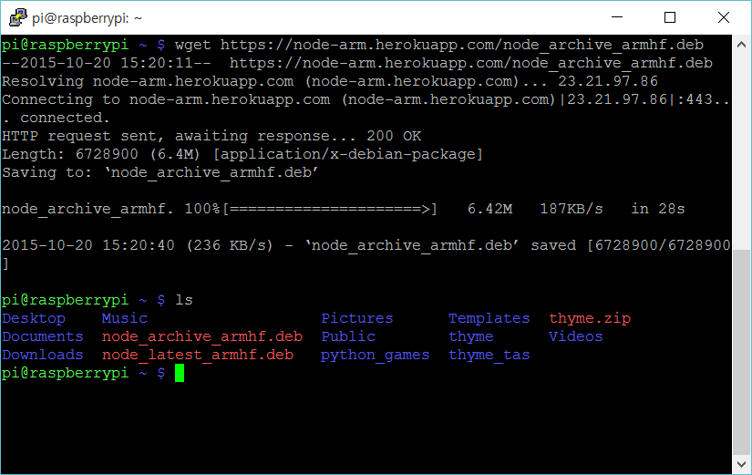
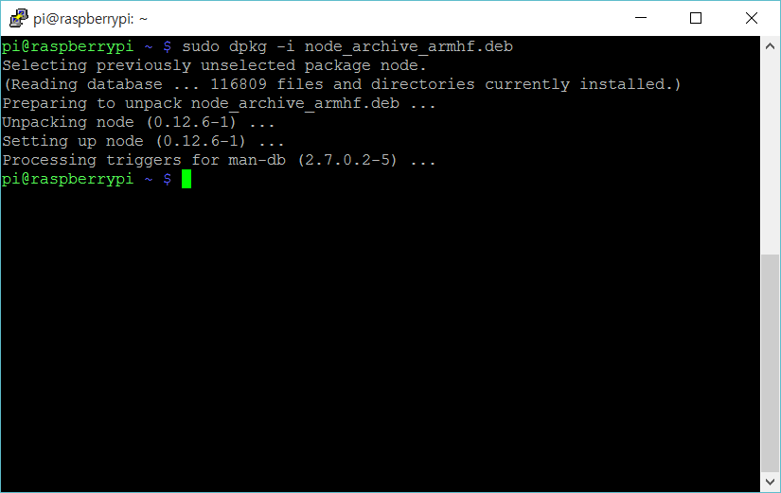
1.2. Nền tảng mã nguồn mở IoT: OCEAN
Bài 01
Thiết lập Node.js trong Raspberry-Pi
Cấu hình phần cứng
Node.js installation
pi@raspberrypi ~ $ mkdir node
pi@raspberrypi ~ $ cd node
pi@raspberrypi ~/node $ sudo apt-get update
pi@raspberrypi ~/node $ sudo apt-get upgrade
pi@raspberrypi ~/node $ sudo apt-get remove nodejs
pi@raspberrypi ~/node $ sudo wget https://node-arm.herokuapp.com/node_archive_armhf.deb
pi@raspberrypi ~/node $ sudo dpkg –i node_archive_armhf.deb (Lệnh cài đặt gói)
pi@raspberrypi ~/node $ node –v (Lệnh xem phiên bản Node.js)
pi@raspberrypi ~/node $ npm -v (Lệnh xem phiên bản npm của công cụ cài đặt thư viện bên ngoài)

Slide 65
1.2. Nền tảng mã nguồn mở IoT: OCEAN
Bài 01
Cài đặt &Cube vàTAS (Pi)
Cài đặt &Cube
Phát
triển
TAS
Kiểm
tra thiết bị
Install &Cube
Develop TAS
Install &Cube
Tải xuống mẫu TAS
Phát triển TAS
Định cấu hình TAS
Chạy TAS
Download &Cube
Install Node.js
Configure &Cube
Run &Cube
Download TAS sample
Develop TAS
Configure TAS
Run TAS
Tải xuống tệp API
Mobius
Cài đặt chương trình chạy thử
Kiểm tra thiết bị
Tải xuống &Cube
Cài đặt Node.js
Định cấu hình &Cube
Chạy &Cube

Slide 66
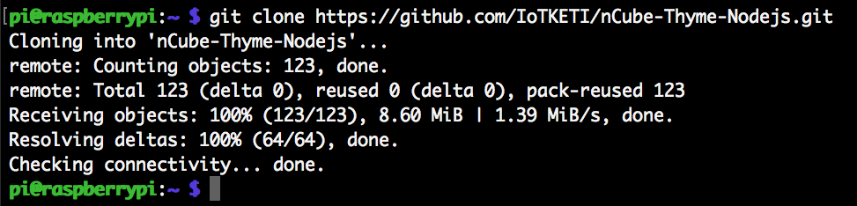
1.2. Nền tảng mã nguồn mở IoT: OCEAN
Bài 01
&Cube: Tải xuống và sao chép Thyme và TAS
sang Raspberry Pi
Tải xuống &Cube: Sử dụng lệnh git, sao chép Thyme và TAS từ địa chỉ https://github.com/IoTKETI/nCube-Thyme-Nodejs.git

Slide 67
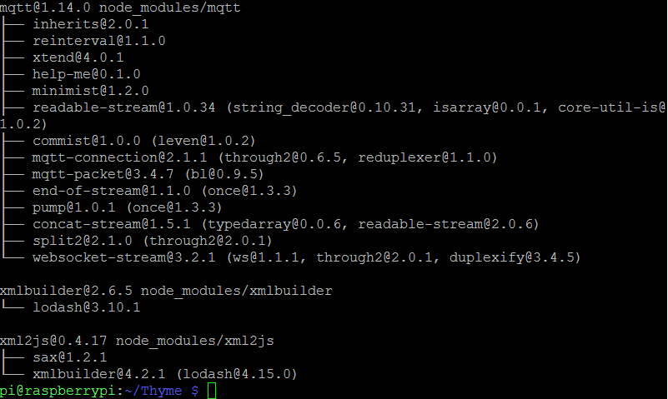
1.2. Nền tảng mã nguồn mở IoT: OCEAN
Bài 01
&Cube: Thiết lập Thyme bằng Raspberry Pi
Đăng nhập Raspberry Pi bằng chương trình putty SSH
Vào thư mục Thyme và cài đặt Thyme
pi@raspberrypi : ~ $ cd nCube-Thyme-Nodejs
pi@raspberrypi : ~/nCube-Thyme-Nodejs $ sudo npm install

Slide 68
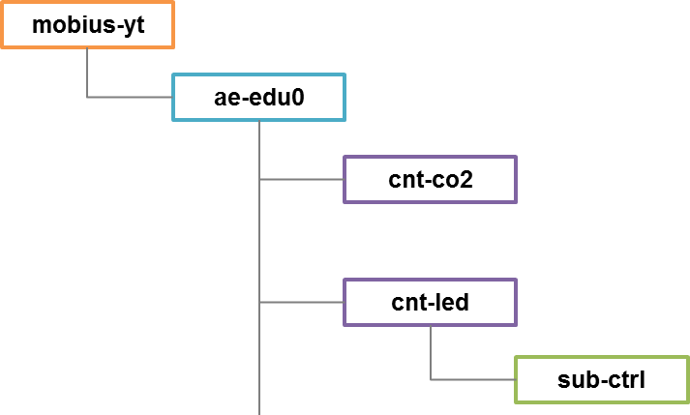
1.2. Nền tảng mã nguồn mở IoT: OCEAN
Bài 01
Định cấu hình &Cube: Thyme
conf.useprotocol = 'http'; // build cse cse.host = '203.253.128.161'; cse.port = '7579'; cse.name = ‘Mobius'; cse.id = ‘/Mobius'; cse.mqttport = '1883'; // build ae ae.parent = '/' + cse.name; ae.name = 'ae-edu0’;
ae.id = ae.name; ae.appid = '0.2.481.1.1'; ae.port = '9727'; ae.bodytype = 'json'; ae.tasport = '3105'; // build cnt var count = 0; cnt_arr[count] = {}; cnt_arr[count].parent = '/' + cse.name + '/' + ae.name; cnt_arr[count++].name = 'cnt-co2'; cnt_arr[count] = {}; cnt_arr[count].parent = '/' + cse.name + '/' + ae.name; cnt_arr[count++].name = 'cnt-led'; //cnt_arr[count] = {}; //cnt_arr[count].parent = '/' + cse.name + '/' + ae.name; //cnt_arr[count++].name = 'cnt-cam'; // build sub count = 0; sub_arr[count] = {}; sub_arr[count].parent = '/' + cse.name + '/' + ae.name + '/' + cnt_arr[1].name; sub_arr[count].name = 'sub-ctrl'; sub_arr[count++].nu = 'mqtt://' + cse.host + '/' + ae.id; //sub_arr[count++].nu = 'http://203.254.173.104:' + ae.port + '/noti'; //sub_arr[count++].nu = 'coap://203.254.173.104:' + ae.port + '/noti'; // build acp: not complete acp.parent = '/' + cse.name + '/' + ae.name; acp.name = 'acp-' + ae.name; acp.id = ae.id; conf.usesecure = 'disable';
Mở tệp cấu hình và chỉnh sửa
pi@raspberrypi : ~/nCube-Thyme-Nodejs $ sudo nano conf.js
…… (Chỉnh sửa tệp cấu hình)
<Ctrl>+<X> 🡪 Y 🡪 <Enter>
Mobius

Slide 69
1.2. Nền tảng mã nguồn mở IoT: OCEAN
Bài 01
Định cấu hình &Cube: Thyme
Các tham số
Tham số |  | Mô tả | Nội dung
useprotocol |  | Định cấu hình giao thức liên lạc giữa thyme và mobius | Chuỗi (opt: “http”, “mqtt”, “coap”)
cse | cse | Khu vực cấu hình của Thực thể dịch vụ chung | Đối tượng JSON
 | máy chủ | Định cấu hình IP máy chủ CSEBase | Chuỗi (ví dụ: “203.253.128.161”)
 | cổng kết nối | Định cấu hình cổng kết nối máy chủ CSEBase | Chuỗi (ví dụ: “7579”)
 | tên | Định cấu hình tên tài nguyên CSEBase | Chuỗi (ví dụ: “Mobius”)
 | id | Định cấu hình ID tài nguyên CSEBase | Chuỗi (ví dụ: “/Mobius”)
 | cổng mqtt | Định cấu hình cổng kết nối máy chủ cài MQTT | Chuỗi (ví dụ: “1883”)
ae | đường dẫn cha mẹ | Định cấu hình đường dẫn cha mẹ tạo AE | Chuỗi (ví dụ: “ae-edu0”)
 | tên | Định cấu hình tên AE | Chuỗi (ví dụ: “example”)
 | id | Định cấu hình AE-ID | Chuỗi (ví dụ: “S12345”) lưu ý: phải bắt đầu bằng “S” hoặc “C”
 | id ứng dụng | Định cấu hình ID ứng dụng | Chuỗi (ví dụ: “0.13123.0012”)
 | cổng kết nối | Định cổng kết nối thông báo qua http của Mobius | Chuỗi (ví dụ: “7000”)
 | bodytype | Định cấu hình kiểu thông báo yêu cầu/phản hồi | Chuỗi (opt: “json”, “xml”)
 | cổng kết nối tas | Định cấu hình cổng TCP để liên lạc với TAS | Chuỗi (ví dụ: “3105”) lưu ý: phải giống thông tin cấu hình của TAS
cnt[] | đường dẫn cha mẹ | Định cấu hình đường dẫn cha mẹ tạo vùng chứa | Chuỗi (ví dụ: “/example”) lưu ý: phải bắt đầu bằng “/”
 | tên | Định cấu hình tên tạo vùng chứa | Chuỗi (ví dụ: “temp”)
sub[] | đường dẫn cha mẹ | Định cấu hình đường dẫn cha mẹ tạo đăng ký | Chuỗi (ví dụ: “/example/ctrl)” lưu ý: phải bắt đầu bằng “/”
 | tên | Định cấu hình tên tạo đăng ký | Chuỗi (ví dụ: “sub”)
 | nu | Định cấu hình URL thông báo đăng ký | Chuỗi (ví dụ: “mqtt://203.253.128.161/S123145”) lưu ý: Trường hợp của MQTT phải phù hợp với định dạng “mqtt://[ip]/[AE-ID]” Trường hợp của HTTP phải phù hợp với định dạng “http://[ip]/[path]”

Slide 70
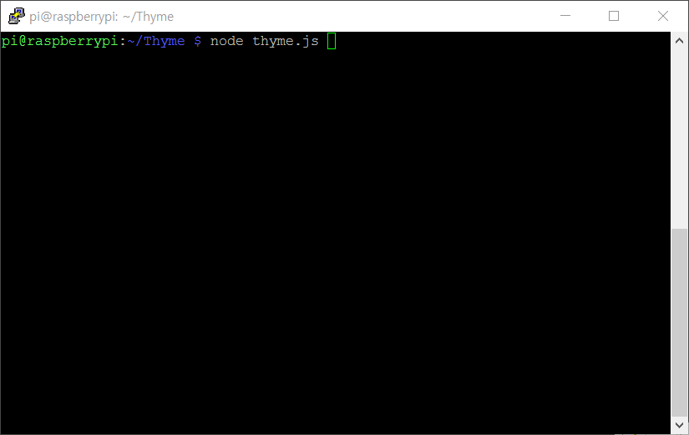
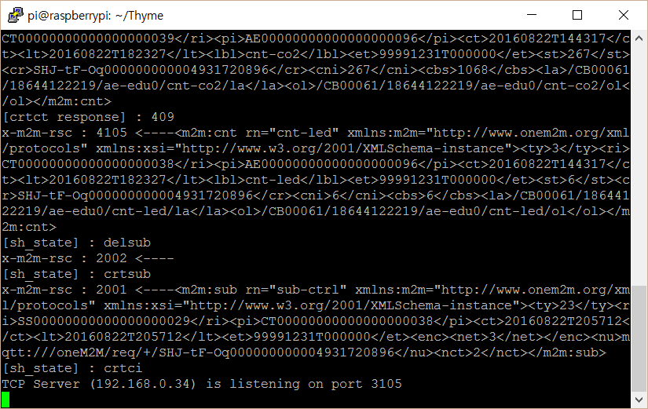
1.2. Nền tảng mã nguồn mở IoT: OCEAN
Bài 01
Chạy &Cube: Thyme
Nhập &Cube: Lệnh chạy Thyme
pi@raspberrypi : ~/nCube-Thyme-Nodejs $ node thyme.js

Slide 71
1.2. Nền tảng mã nguồn mở IoT: OCEAN
Bài 01
Thiết lập TAS bằng Raspberry Pi
Tạo thư mục TAS và cài đặt TAS
pi@raspberrypi ~/node $ mkdir tas_co2
pi@raspberrypi ~/node $ cd tas_co2
pi@raspberrypi ~/node/tas_co2 $ unzip keti_tas_thyme-v1.X.zip
pi@raspberrypi ~/node/tas_co2 $ sudo npm install

Slide 72
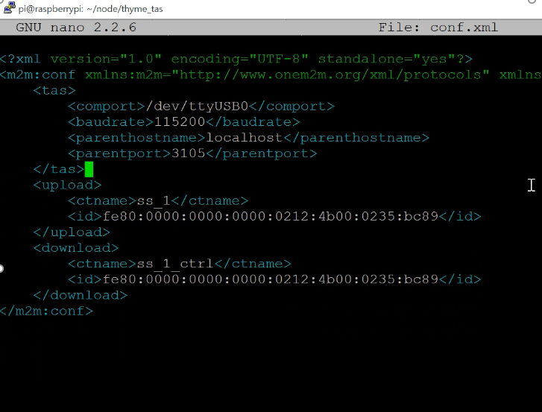
1.2. Nền tảng mã nguồn mở IoT: OCEAN
Bài 01
Định cấu hình TAS
Mở tệp cấu hình và chỉnh sửa
pi@raspberrypi ~/node/tas_co2 $ sudo nano conf.json
…… (Chỉnh sửa tệp cấu hình)
<Ctrl>+<X> 🡪 Y 🡪 <Enter>
<?xml version="1.0" encoding="UTF-8" standalone="yes"?>
<m2m:conf xmlns:m2m="http://www.oneM2M.org/xml/protocols" xmlns:xsi="http://www.w3.org/2001/XMLSchema-instance">
<tas>
<comport>/dev/ttyUSB0</comport>
<baudrate>9600</baudrate>
<parenthostname>localhost</parenthostname>
<parentport>7622</parentport>
</tas>
<upload>
<ctname>cnt-co2</ctname>
<id>fe80:0000:0000:0000:0212:4b00:0235:bce5</id>
</upload>
</m2m:conf>

Slide 73
1.2. Nền tảng mã nguồn mở IoT: OCEAN
Bài 01
Định cấu hình &Cube: Thyme
Các tham số
Tham số | Mô tả | Nội dung
tas | Khu vực cấu hình của Phần mềm thích ứng sự vật | Thẻ XML cấp thấp
cổng thông tin | Định cấu hình tên cổng nối tiếp của thiết bị | Chuỗi (ví dụ về Linux: “/dev/ttyUSB0”, ví dụ về Win: “COM0”)
tốc độ truyền | Định cấu hình tốc độ truyền cổng nối tiếp của thiết bị | Chuỗi (ví dụ: “115200”
tên máy chủ cha | Định cấu hình số ID máy chủ TCP của Thyme | Chuỗi (ví dụ: “127.0..0.1”)
cổng giao tiếp cha | Định cấu hình số cổng máy chủ TCP của Thyme | Chuỗi (ví dụ: “3105”)
tải lên | Khu vực cấu hình tải lên dữ liệu của cảm biến | Thẻ XML cấp thấp
tải xuống | Khu vực cấu hình tải xuống lệnh của bộ dẫn động | Thẻ XML cấp thấp
ctname | Định cấu hình tên vùng chứa để liên kết với thyme | Chuỗi (ví dụ: temp)
id | Định cấu hình ID thiết bị để liên kết với vùng chứa dữ liệu | Chuỗi

Slide 74
1.2. Nền tảng mã nguồn mở IoT: OCEAN
Bài 01
Sơ đồ TAS (Phần mềm thích ứng sự vật)
TAS
&Cube:Thyme
mca
Mobius
TAS
AE
CSE
- Kết nối tcp (7622): tải lên
- Kết nối tcp (7622): điều khiển (nếu có)
- Tcp write (7622) : tải lên
- Tạo contentlnstance
- Tcp write (7622) : : tải lên
- Tạo contentlnstance
- Tcp write (7622) : : tải lên
- Tạo contentlnstance
{“ctname”:”<Target container name>”, “con”:”<data>”
IN-CSE
{“ctname”:”cnt_1”, “con”:”TAS2015”}
{“ctname”:”temp”, “con”:”29.8”}
{“ctname”:”temphumi”, “con”:”29.8, 47”}
{“ctname”:”4491”, “con”:”29.8, 47”}
ryeubi
Ex
homepot01
Subscription
contentlnstance
contentlnstance
contentlnstance
contentlnstance
contentlnstance

Slide 75
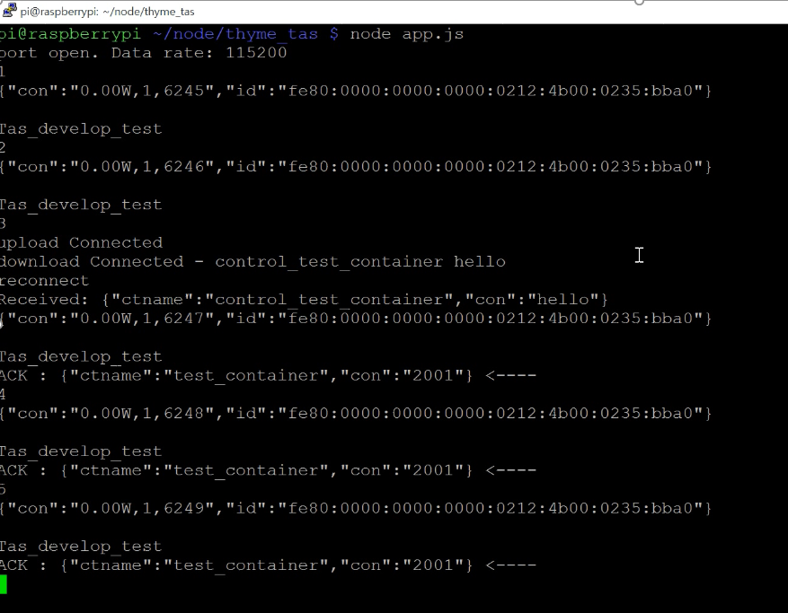
1.2. Nền tảng mã nguồn mở IoT: OCEAN
Bài 01
Chạy TAS
Nhập lệnh chạy TAS
pi@raspberrypi ~/node/tas_co2 $ node app.js

Slide 76
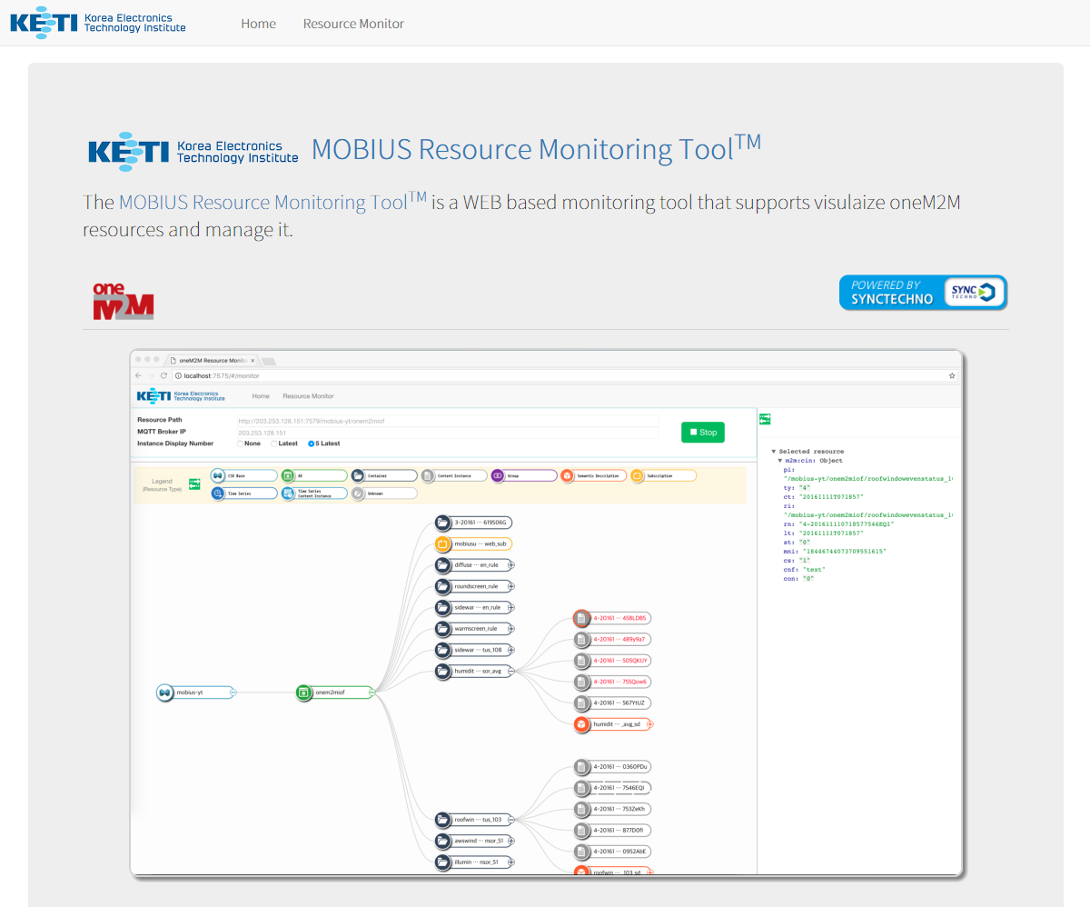
1.2. Nền tảng mã nguồn mở IoT: OCEAN
Bài 01
Trình xem tài nguyên Mobius
http://203.253.128.161:7575
Trình xem tài nguyên trang web để xem trạng thái tài nguyên của AE bạn tạo
Nhấp
Quản lý tài nguyên

Slide 77
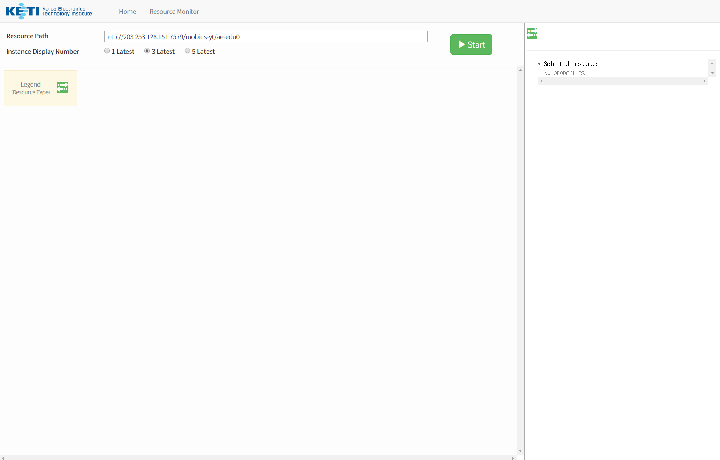
1.2. Nền tảng mã nguồn mở IoT: OCEAN
Bài 01
Trình xem tài nguyên Mobius
Nhấp
http://203.253.128.161:7579/Mobius/ae-edu0
http://203.253.128.161:7579/Mobius/base2

Slide 78
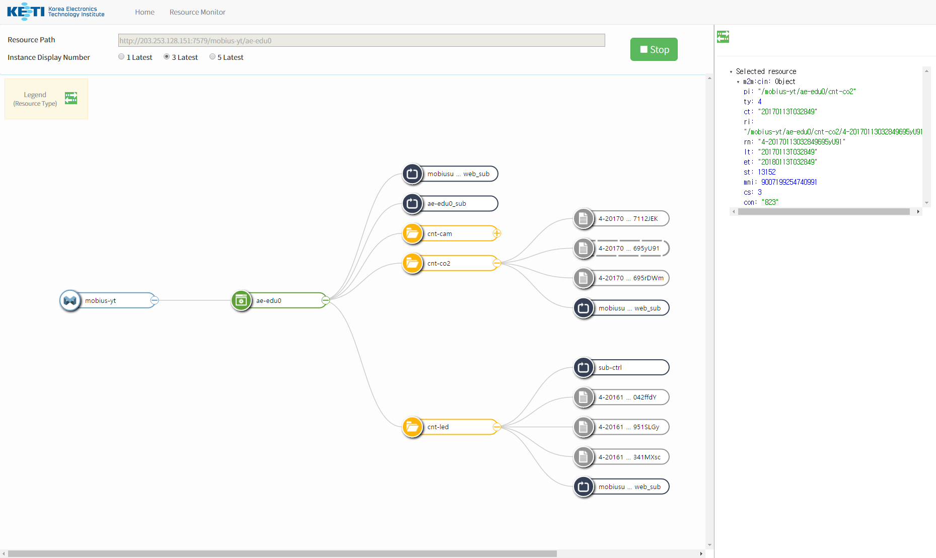
1.2. Nền tảng mã nguồn mở IoT: OCEAN
Bài 01
Trình xem tài nguyên Mobius
Thông tin về tài nguyên đã chọn
Chọn

Slide 79
1.2. Nền tảng mã nguồn mở IoT: OCEAN
Bài 01
Chạy &Cube: Thyme
-httpServer : 203.253.128.151:7579
Kịch bản mẫu
ADN-AE
mca
IN-CSE
Cấu hình Thyme(ae-edu0)
-httpServer(9727): thông báo
-tcpServer(3105): TAS
CSEBase
&Cube
Thyme
ae-edu0
cnt-co2
Tạo AE
cnt-led
tạo vùng chứa
sub-ctrl
tạo đăng ký (nu)
cnt-cam

Slide 80
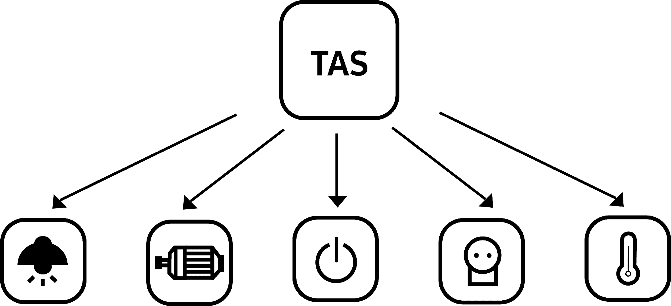
1.2. Nền tảng mã nguồn mở IoT: OCEAN
Bài 01
Chạy TAS
-httpServer : 203.253.128.151:7579
Kịch bản mẫu
ADN-AE
mca
IN-CSE
Cấu hình Thyme(ae-edu0)
-httpServer(9727): thông báo
-tcpServer(3105): TAS
CSEBase
&Cube
Thyme
ae-edu0
Tạo contentInstance
cnt-co2
cnt-led
Giao diện &Cube
dữ liệu của cảm biến
sub-ctrl
Giao diện sự vật
cnt-cam

Slide 81
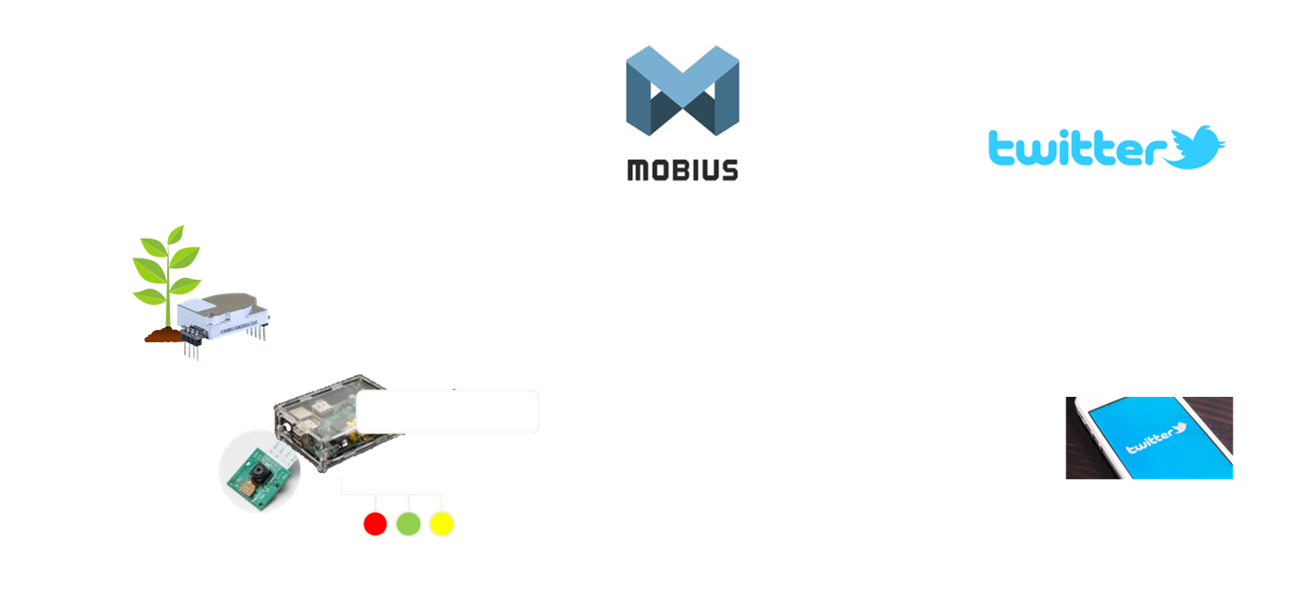
1.2. Nền tảng mã nguồn mở IoT: OCEAN
Bài 01
Nghiên cứu trường hợp của ToT (Tweet vạn vật)
Yellow Turtle
CO₂ Sensor
nCube: Thyme
nCube: Thyme-Tweet
Camera

Slide 82



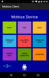


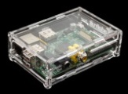
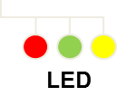
1.2. Nền tảng mã nguồn mở IoT: OCEAN
Bài 01
Cấu hình của ToT
Camera
TAS (cnt-cam)
Raspberry Pi
Laptop
Điện thoại thông minh
Cảm biến CO₂
IN-CSE
(mobius-yt)
&Cube: ThymeTweet
TAS (cnt-co2)
TAS (cnt-led)
ae-edu0 (&Cube:Thyme)
mobius-yt
ae-edu0
LED
cnt-cam
Đăng ký
contentInstance
contentInstance
cnt-led
Dăng ký
cnt-co2
contentInstance
contentInstance
contentInstance
contentInstance

Slide 83
Bài 2.
Nền tảng mở IoT Cài đặt và vận hành Mobius
2.1. Tổng quan về nền tảng Mobius
2.2. Thiết lập môi trường Ứng dụng

Slide 84


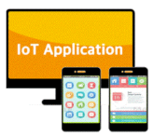
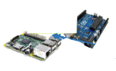

2.1. Tổng quan về nền tảng Mobius
Bài 02
Nền tảng mở IoT: tổng quan về Mobius
Cấu hình ứng dụng nền tảng Mobius
Nền tảng máy chủ mở (middleware) cung cấp Ứng dụng IoT dựa trên chuẩn quốc tế oneM2M.
Cung cấp hỗ trợ CSF (Chức năng ứng dụng chung) và REST API để kiểm soát truy cập, xác thực và quản lý dữ liệu của Thiết bị IoT.
Cấu hình nền tảng máy chủ mở
Tính năng chính: Hoạt động như một cầu nối trung gian cho phép giao tiếp và tương tác giữa các thiết bị và ứng dụng IoT.
Mobius platform
Subscribe/Publish
MQTT Broker Server
Subscribe/Publish
IoT
Thiết bị
Subscribe/Publish
MQTT Proxy
http://
Http Mobius Server
http://
http://
coap://
CoAP Proxy Server
coap://
ws://
coap://
ws://
Notice
data upload control
WebSocket Proxy Server
ws://
Request
data inquiry control
MySQL

Slide 85








2.1. Tổng quan về nền tảng Mobius
Bài 02
Nền tảng mở IoT: tổng quan về Mobius
Danh sách Ứng dụng
Cổng thông tin điện tử
Trình duyệt tài nguyên
Tra cứu trạng thái Mobius
Quản lý thiết bị
Quản lý quyền truy cập
Trình khám phá dữ liệu
Bảng điều khiển
Quản lý OTA
Công cụ quản lý đại lý SNS
Trình duyệt tài nguyên
Bảng điều khiển
Quản lý OTA
Đại lý quản lý
Nền tảng IoT

Slide 86
2.1. Tổng quan về nền tảng Mobius
Bài 02
Nền tảng mở IoT: tổng quan về Mobius
Ứng dụng cung cấp bởi Mobius
Ứng dụng | Mô tả
Tra cứu trạng thái Mobius | Một ứng dụng giúp hiển thị trạng thái Mobius hiện tại
Quản lý thiết bị | Một ứng dụng thêm và quản lý Thiết bị đã kết nối với Mobius
Quản lý quyền truy cập | Một Ứng dụng kiểm soát quyền truy cập vào tài nguyên Mobius do người dùng đăng ký
Trình khám phá dữ liệu | Một ứng dụng giúp truy vấn dữ liệu của Thiết bị do người dùng đăng ký
Trình duyệt tài nguyên | Tính năng giúp trực quan hóa cấu trúc tài nguyên Mobius và hiển thị nó dưới dạng sơ đồ cây
Bảng điều khiển | Một ứng dụng hiển thị trạng thái tài nguyên của Mobius dưới dạng tiện ích con theo các điều kiện do người dùng tạo ra
Quản lý OTA | Cung cấp các bản cập nhật chương trình cơ sở từ xa cho nCubes có kết nối với Mobius
Đại lý quản lý | Một ứng dụng để đăng ký, tạo và quản lý lệnh cho Telegram Bots có thể tương tác với Mobius

Slide 87
2.1. Tổng quan về nền tảng Mobius
Bài 02
Nền tảng mở IoT: tổng quan về Mobius
Cài đặt biến môi trường (nội dung sẽ được phản ánh trong quá trình cài đặt)
Tải xuống URL
mobius_open_iot : https://github.com/IoTKETI/mobius-open-platform
Cổng mặc định cho mỗi ứng dụng
Cấu hình ứng dụng | Cổng
Cổng thông tin điện tử | 8881
Bảng điều khiển | 7580
Trình duyệt tài nguyên | 7575
Công cụ quản lý đại lý SNS | 7597
Công cụ quản lý OTA | 8730

Slide 88
2.1. Tổng quan về nền tảng Mobius
Bài 02
Nền tảng mở IoT: tổng quan về Mobius
Cài đặt biến môi trường (nội dung sẽ được phản ánh trong quá trình cài đặt)
Tải xuống URL
mobius_open_iot : https://github.com/IoTKETI/mobius-open-platform
Hệ điều hành và phiên bản chương trình (nó là mã nguồn mở nên có thể thay đổi phiên bản mới nhất)
OS | Linux ubuntu 18.04 LTS |  | Vagrant | 2.2.14
Node.js | v14.15.3 |  | Virtual box | 6.1
npm | v6.14.9 |  | Nginx | 1.19.6
mongoDB | 4.0.22 |  | PM2 | 4.5.1
Gulp-cli | 2.3.0

Slide 89
2.1. Tổng quan về nền tảng Mobius
Bài 02
Nền tảng mở IoT: tổng quan về Mobius
Thiết lập tên miền máy chủ ứng dụng
Tên miền máy chủ: openmobius.org
Nếu bạn không thiết lập tên miền, bạn không thể đăng nhập vào Ứng dụng. localhost không khả dụng

Slide 90
Bài 2.
Nền tảng mở IoT Cài đặt và vận hành Mobius
2.1. Tổng quan về nền tảng Mobius
2.2. Thiết lập môi trường Ứng dụng

Slide 91
2.2. Thiết lập môi trường Ứng dụng
Bài 02
Dịch vụ xây dựng môi trường theo yêu cầu
Cài đặt máy ảo (Virtualbox, Vmware,…)
Cài đặt Vagrant
Cài đặt Node.js
Cài đặt cơ sở dữ liệu (Maria DB, MySQL, Mongo, …)
Cài đặt Gulp & PM2
Cài đặt máy chủ web Nginx
Notes:
As a Mini Project, let's build a Dịch vụ environment according to the given construction order based on what we have learned so far.

Slide 92


2.2. Thiết lập môi trường Ứng dụng
Bài 02
Tổ chức môi trường máy ảo bằng mã nguồn mở
Cấu hình môi trường máy ảo
Hãy định cấu hình CentOS, Ubuntu và các môi trường máy ảo khác nhau bằng các công cụ mã nguồn mở VirtualBox (Oracle) và Vagrant (HashCorp).

Slide 93


2.2. Thiết lập môi trường Ứng dụng
Bài 02
Tổ chức môi trường máy ảo bằng mã nguồn mở
Cách tạo và quản lý máy ảo không dùng Vagrant
Trong VirtualBox, từng máy ảo riêng lẻ phải được tạo, kết nối và thiết lập riêng.
[ Chi tiết công việc]
1. Kết nối với từng VM
2. Cài đặt tên máy chủ
3. cài đặt IP
4. Cài đặt ứng dụng
5. ETC …
VM
VM
VirtualBox
VM

Slide 94

2.2. Thiết lập môi trường Ứng dụng
Bài 02
Tổ chức môi trường máy ảo bằng mã nguồn mở
Cách tạo và quản lý máy ảo bằng Vagrant
Sau khi xác định cài đặt máy ảo và các tác vụ sẽ được thực hiện trong tệp tương ứng thông qua Vagrantfile, việc cung cấp có thể được thực hiện thông qua VirtualBox.
Khi cung cấp máy ảo thông qua Vagrant, bạn có thể dễ dàng tạo, xóa, sửa đổi máy ảo.
[Vagrantfile]
1. VM 01
- tên máy chủ …
- địa chỉ ip…
2. VM 02
- tên máy chủ …
- địa chỉ ip …
3. VM 02
- tên máy chủ …
- địa chỉ ip …
VM
VM
VirtualBox
VAGRANT
VM

Slide 95




2.2. Thiết lập môi trường Ứng dụng
Bài 02
Tổ chức môi trường máy ảo bằng mã nguồn mở
Tại sao chúng ta lại cần môi trường ảo trong máy cục bộ?
Trong VirtualBox, từng máy ảo riêng lẻ phải được tạo, kết nối và thiết lập riêng.
$ vagrant đến
Vagranfile
Vagtant
Các môi trường do Vagrant quản lý có thể chạy trên nền tảng ảo hóa cục bộ như VirtualBox hoặc VMware, trên đám mây thông qua AWS hoặc OpenStack hoặc trong vùng chứa như Docker.
Vagrant cung cấp một khuôn khổ và định dạng cấu hình để tạo và quản lý một môi trường phát triển hoàn toàn di động.
Các môi trường phát triển này có thể nằm trên máy tính của bạn hoặc trên đám mây và nó có thể di động giữa Windows, Mac OS X và Linux.
1
2
4
NHÀ PHÁT TRIỂN
NGƯỜI CUNG CẤP
VIRTUALBOX
6
5
3
SSH
Các công cụ cung cấp là để sử dụng việc cung cấp (cài đặt phụ thuộc), tự động hóa, quản lý cấu hình và điều phối, đáp ứng tư duy và cách thức làm việc của DevOps.
MÁY ẢO

Slide 96
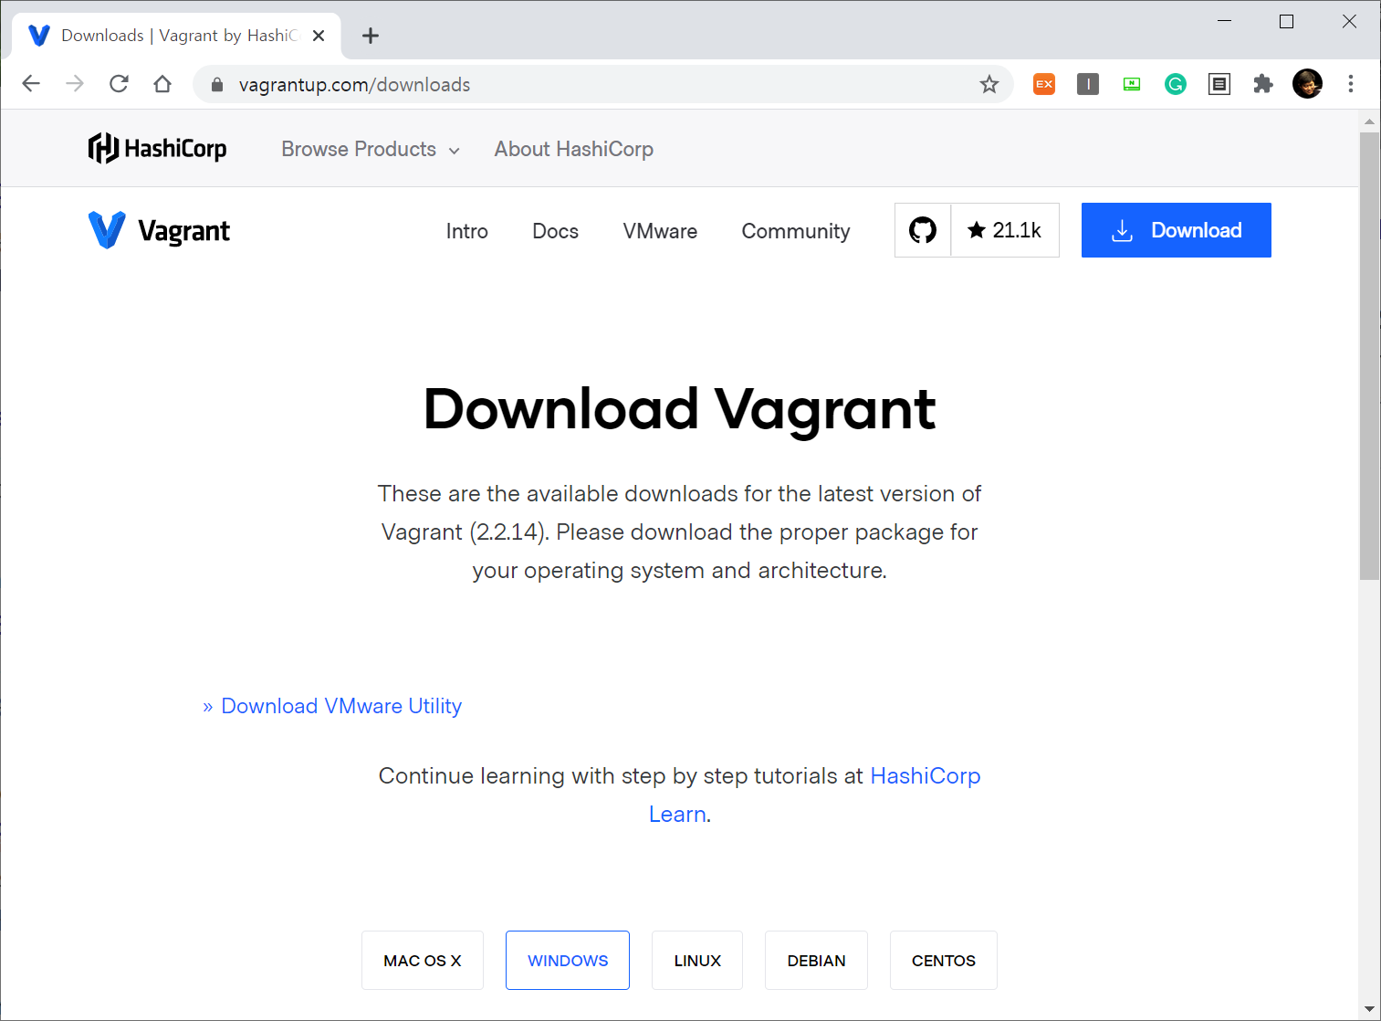
2.2. Thiết lập môi trường Ứng dụng
Bài 02
Tổ chức môi trường máy ảo bằng mã nguồn mở
Cài đặt Vagrant
Tải và cài đặt theo hệ điều hành sử dụng Vagrant
Vào trang web https://www.vagrantup.com/downloads.html để tải xuống.
Vagrant có thể dễ dàng cung cấp hệ điều hành và nó chủ yếu được sử dụng để tạo và quản lý các máy ảo.
Nó là một công cụ cung cấp cài đặt cho các môi trường khác nhau như tên máy chủ, IP và Ứng dụng cho máy ảo theo nhu cầu của người dùng và cho phép người dùng sử dụng hệ thống ngay lập tức nếu họ muốn.

Slide 97
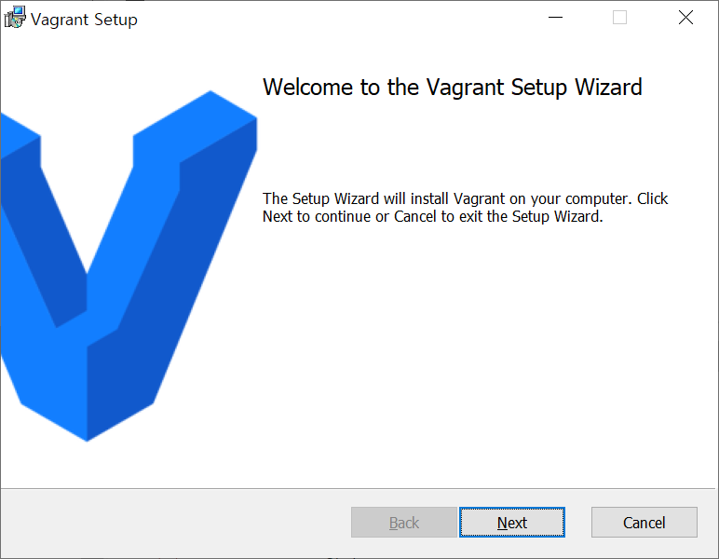
2.2. Thiết lập môi trường Ứng dụng
Bài 02
Tổ chức môi trường máy ảo bằng mã nguồn mở
Cài đặt Vagrant
Sau khi cài đặt VirtualBox và Vagrant, hãy chạy Windows Terminal hoặc Powershell và di chuyển đến thư mục đã cài đặt Vagrant
Đường dẫn cài đặt mặc định của Vagrant: C:\HashiCorp\

Slide 98
2.2. Thiết lập môi trường Ứng dụng
Bài 02
Tổ chức môi trường máy ảo bằng mã nguồn mở
Khởi chạy Vagrant
Cách sử dụng Vagrant
Khi đã thành công cài đặt vagrant, mở cửa sổ Lệnh (Powershell).
Nếu bạn gõ vagrant -help, lệnh sau xuất hiện.
Các câu lệnh Vagrant
vagrant init | Tạo một tệp ban đầu (Vagrantfile) để cung cấp vagrant
vagrant up | Tiến hành cấp phát dựa trên Vagrantfile đã tạo
vagrant halt | Dừng hoạt động máy ảo do vagrant quản lý
vagrant destroy | Xóa máy ảo do vagrant quản lý
vagrant ssh | Kết nối qua ssh với máy ảo do vagrant quản lý
vagrant provision | Thay đổi và áp dụng cài đặt của máy ảo do vagrant quản lý

Slide 99
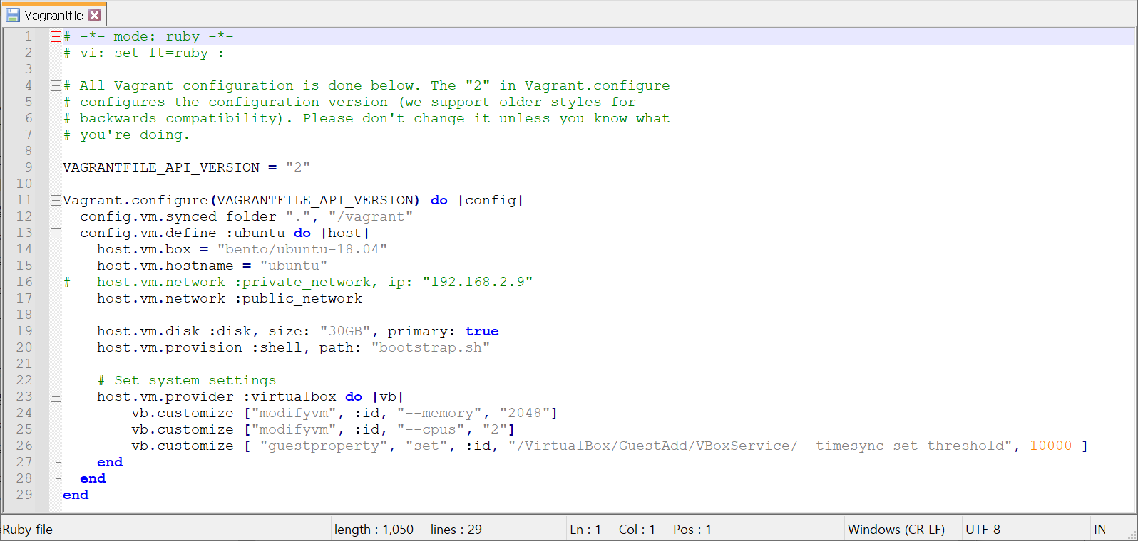
2.2. Thiết lập môi trường Ứng dụng
Bài 02
Tổ chức môi trường máy ảo bằng mã nguồn mở
Tạo Vagrantfile
Thực thi vagrant –init → Vagrantfile được tạo trong thư mục C:\HasiCorp\
Sửa đổi tệp Vagrantfile được tạo bằng vagrant -init như sau.
#Linux OS : ubuntu-18.04 LTS
#Disk Size : 30GB

Slide 100
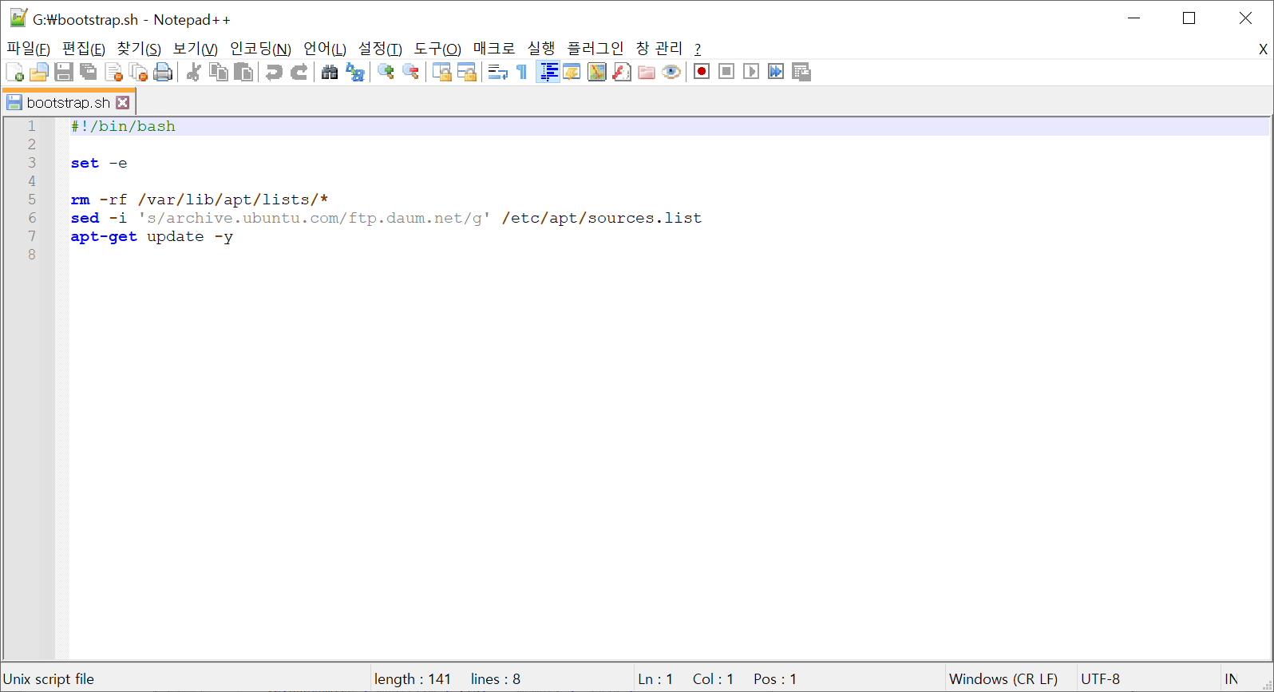
2.2. Thiết lập môi trường Ứng dụng
Bài 02
Tổ chức môi trường máy ảo bằng mã nguồn mở
Tạo bootstrap.sh

Slide 101
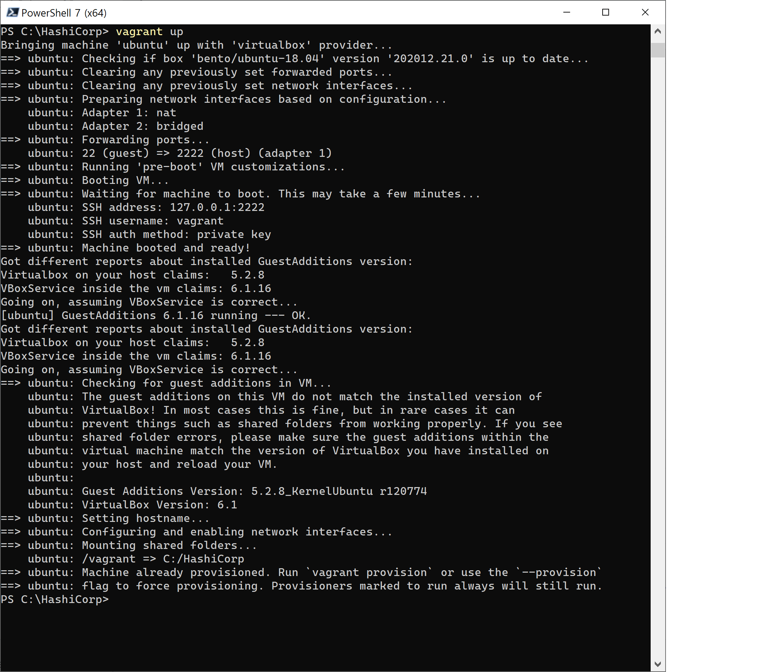
2.2. Thiết lập môi trường Ứng dụng
Bài 02
Tổ chức môi trường máy ảo bằng mã nguồn mở
Khởi chạy Vagrant
Vagrant up
C:\HashiCorp> vagrant up

Slide 102
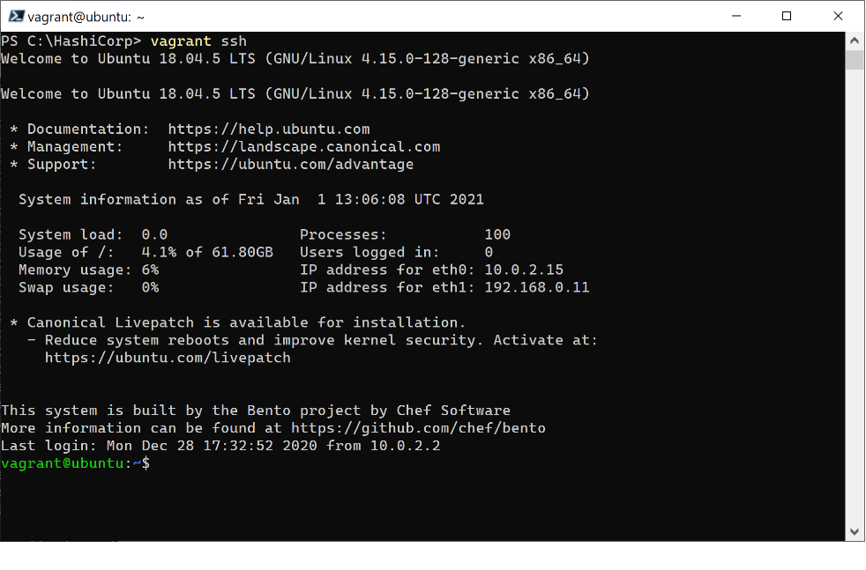

2.2. Thiết lập môi trường Ứng dụng
Bài 02
Tổ chức môi trường máy ảo bằng mã nguồn mở
Khởi chạy Vagrant
Vagrant ssh
C:\HashiCorp> vagrant ssh
Bạn có thể thấy rằng môi trường ảo cục bộ được kết nối trực tiếp với môi trường phát triển Ubuntu.
Nếu bạn muốn làm việc với tài khoản người dùng siêu cấp có đặc quyền cao, hãy nhập tài khoản người dùng siêu cấp thông qua lệnh sudo su.

Slide 103
2.2. Thiết lập môi trường Ứng dụng
Bài 02
Tổng quan về SSH
Cách thức hoạt động của SSH
SSH (Secure Shell) là phiên bản bảo mật của chương trình ứng dụng Telnet được phát triển để giải quyết các sự cố bảo mật xảy ra trong quá trình đăng nhập từ xa.
Theo mặc định, cổng 22 được sử dụng. Ngay cả khi nội dung giao tiếp được hiển thị thông qua phương pháp mã hóa, chỉ những ký tự được mã hóa không thể hiểu được mới được hiển thị.
ssh sử dụng hai giao thức là ssh1 và ssh2.
ssh1 = chỉ hỗ trợ các khóa RSA, Mã hóa khóa phiên bằng khóa chung
ssh2 = hỗ trợ cả RSA và DSA, Chọn theo máy chủ của bạn, phương pháp mã hóa Diffie-Hellman được sử dụng.

Slide 104
2.2. Thiết lập môi trường Ứng dụng
Bài 02
4 đặc tính của SSH
Tính xác thực
Người dùng phải chứng minh danh tính của họ khi truy cập máy chủ SSH. Ngoài xác thực mật khẩu truyền thống, các phương thức xác thực khóa công khai như RSA và DSA cũng được hỗ trợ.
Bằng cách lưu trữ khóa của máy chủ được kết nối đầu tiên, máy khách SSH có thể xác định ngay cả khi máy chủ bị thay đổi.
Tính mã hóa
SSH mã hóa dữ liệu được truyền qua mạng. Ngay cả khi ai đó can thiệp dữ liệu ở giữa quá trình, nội dung vẫn được giữ kín.
Nó được thiết kế để cung cấp phương thức mã hóa khóa đối xứng và thêm một phương thức mã hóa mới.
Sự toàn vẹn
Đảm bảo dữ liệu nhận qua mạng không bị thay đổi.
Nó có thể ngăn ai đó chặn dữ liệu của bạn và gửi thông tin khác. Nó được thực hiện thông qua MAC (Mã xác thực thư).
Nén
Nó có thể nén dữ liệu được gửi qua kết nối SSH.
Đối với việc nhận dữ liệu, dữ liệu được giải mã và sau đó sẽ được giải nén.

Slide 105


2.2. Thiết lập môi trường Ứng dụng
Bài 02
Cài đặt Gulp
Tổng quan về Gulp.js
Gulp là một trình chạy tác vụ dựa trên Node.js và nó là một thư viện được sử dụng để cài đặt nền tảng này một cách đơn giản.
Gulp có thể dễ dàng xử lý các tác vụ lặp đi lặp lại và gây khó chịu hoặc các tác vụ cần thiết cho việc xây dựng giao diện người dùng.
Gulp tự giới thiệu mình là Hệ thống xây dựng dựa trên luồng.
Phương thức nhận kết quả dưới dạng sự kiện ở giữa yêu cầu thay vì nhận kết quả ngay lập tức được gọi là luồng. Vì Gulp dựa trên luồng nên nó tận dụng tốt thế mạnh của node.js và tốc độ hoạt động thực tế tương đối nhanh hơn.
Các nhiệm vụ của gulp được nối với nhau bằng các đường ống. Tệp được làm việc trên các luồng dọc theo đường ống (stream) và nhiều tác vụ được thực hiện đồng thời song song. Cái tên Gulp và biểu tượng hình chiếc cốc có ống hút bên trong phản ánh đặc điểm của gulp.

Slide 106

2.2. Thiết lập môi trường Ứng dụng
Bài 02
Cài đặt PM2
Tổng quan PM2
PM2 là một công cụ để bắt đầu, dừng và khởi động lại các ứng dụng Node.js.
Nếu npm là trình quản lý gói giúp cải thiện khả năng sử dụng trong Node.js, thì đó là trình quản lý quy trình giúp cải thiện khả năng cho các nhà phát triển đang sử dụng Node.js trong Back-End bằng cách sử dụng các khung như Express.
Giải quyết các vấn đề khi sử dụng Node.js làm máy chủ trong Back-End
Điều gì sẽ xảy ra nếu máy chủ đột ngột dừng trong khi dịch vụ đang được cung cấp?
Node.js là single-threaded vậy bạn muốn dùng multi-core hay hyper-threading thì sao?
Đối với các nhà phát triển Back-End, những vấn đề này có thể được giải quyết bằng cách sử dụng PM2.

Slide 107

2.2. Thiết lập môi trường Ứng dụng
Bài 02
Cài đặt Gulp, PM2
$ sudo npm install --global gulp-cli pm2

Slide 108

2.2. Thiết lập môi trường Ứng dụng
Bài 02
Cài đặt Gulp, PM2
Kiểm tra phiên bản đã cài đặt
$ gulp –v
$ pm2 -v

Slide 109

2.2. Thiết lập môi trường Ứng dụng
Bài 02
Cài đặt Nginx
Tổng quan và cài đặt Nginx
Nginx là một phần mềm máy chủ web cung cấp các tính năng máy chủ web, proxy đảo ngược và proxy thư.
Trong nền tảng này, mỗi dịch vụ chạy một quy trình và Nginx phải được cài đặt và định cấu hình vì các cổng được chia thành các miền phụ.
1. Thêm bộ lưu trữ APT
$ sudo su
$ sudo vi /etc/apt/sources.list
…
# Nginx 추가
deb http://nginx.org/packages/mainline/ubuntu/ xenial nginx
deb-src http://nginx.org/packages/mainline/ubuntu/ xenial nginx
2. Tải xuống / Đăng ký Khóa bảo mật lưu trữ APT
$ cd /root
$ wget http://nginx.org/keys/nginx_signing.key
$ apt-key add nginx_signing.key
$ rm nginx_signing.key

Slide 110
2.2. Thiết lập môi trường Ứng dụng
Bài 02
Cài đặt Nginx
Tổng quan và cài đặt Nginx
3. Cập nhật thông tin gói nguồn APT
$ apt-get update
4. Cài đặt Nginx
$ apt-get install nginx
5. Khởi động Nginx
$ Dịch vụ nginx restart
$ nginx -v

Slide 111

2.2. Thiết lập môi trường Ứng dụng
Bài 02
Cài đặt Nginx
Cài đặt nginx.conf
cài đặt /etc/nginx/nginx.conf
vị trí phải được đặt bên trong máy chủ

Slide 112
2.2. Thiết lập môi trường Ứng dụng
Bài 02
Cài đặt Nginx
Cài đặt nginx.conf
khối vị trí
Chỉ thị vị trí cài đặt cách phản hồi các yêu cầu về tài nguyên trên máy chủ. Chỉ thị server_name cài đặt cách nginx sẽ xử lý các yêu cầu cho miền đó, chỉ thị vị trí xử lý các yêu cầu cho các tệp cụ thể và thư mục cụ thể.
# /etc/nginx/sites-available/example.com
server {
location / {
. . .
}
location /images/ {
. . .
}
location /blog/ {
. . .
}
location /planet/ {
. . .
}
location /planet/blog/ {
. . .
}
}
Ex
thiết lập xử lý cho các yêu, cầu ví dụ như http://example.com/blog/
Ví dụ sau ở bên phải.

Slide 113
2.2. Thiết lập môi trường Ứng dụng
Bài 02
Cài đặt Nginx
Cài đặt nginx.conf
Sự khác biệt giữa bí danh và gốc
Bí danh được sử dụng để thay đổi đường dẫn tệp được cung cấp bởi một URL cụ thể. Vai trò của bí danh khác với vai trò của root.
location /images/something/ {
alias /var/www/something/;
}
Ở trạng thái này, đường dẫn tệp thực tế của http://example.com/images/something/somepath/myfile.png trở thành /var/www/something/sompath/myfile.png
/ image/thứ được mô tả ở vị trí ở giữa sẽ bị xóa khi tạo đường dẫn.
Mặt khác, nếu nó được cấu hình là root /var/www/something, thì đường dẫn tệp thực tế sẽ trở thành /var/www/something/images/something/somepath/myfile.png

Slide 114
2.2. Thiết lập môi trường Ứng dụng
Bài 02
Cài đặt Nginx
Cài đặt nginx.conf
Nếu bạn đặt dấu mũ và dấu ngã (^~) sau lệnh vị trí, nginx sẽ sử dụng lệnh phù hợp nếu nó tìm thấy kết quả khớp với chuỗi cụ thể đó, thay vì tìm kiếm kết quả khác có thể khớp. Ngay cả khi có nhiều chỉ thị đặc biệt phù hợp hơn ở nơi khác, nếu yêu cầu khớp với một trong những chỉ thị này, thì chính chỉ thị đó sẽ được sử dụng.
# /etc/nginx/sites-available/example.com
server {
location ^~ /images/IndexPage/ {
. . .
}
location ^~ /blog/BlogPlanet/ {
. . .
}
}

Slide 115
Bài 3.
OpenHAB (Open Home Automation Bus)
3.1. Tổng quan về OpenHAB
3.2. Cài đặt và chạy thử OpenHAB
3.3. Định cấu hình OpenHAB để cài đặt MQTT Binding

Slide 116

3.1. Tổng quan về OpenHAB
Bài 03
OpenHAB là gì?
OpenHAB là phần mềm mã nguồn mở miễn phí có thể giao tiếp với nhiều hệ thống tự động hóa mã nguồn mở và đóng cho nhà thông minh.
Phần mềm chạy trang web trên Pi cũng như trên giao diện Android và iOS, cho phép xem trạng thái của tất cả cảm biến và có một công cụ quy tắc để thiết lập tự động hóa.
Máy chủ tự động hóa mã nguồn mở cho nhà thông minh được Kai Kreuzer phát triển từ năm 2010.
Cổng Home Gateway được thiết kế nhằm kết nối và phục vụ nhiều sản phẩm điện tử khác nhau tại nhà mà không bị giới hạn do kết nối vật lý (như nối tiếp, ethernet và WiFi) hoặc phần mềm (giao thức phần mềm như XMPP, MQTT và REST API).
Phần mềm được triển khai bằng Java trên khuôn khổ sáng kiến Cổng dịch vụ mở (OSGi) Equinox (Eclipse PDE) và được nhiều nhà phát triển thực hiện.
Notes:
Giống như The Thing System, OpenHAB được thiết kế để liên kết động bằng cách hỗ trợ nhiều thiết bị và giao thức IoT, bao gồm KNX, Z-Wave, Insteon, Arduino, Ethernet và MQTT.
Trang web tham khảo: https://www.openhab.org/

Slide 117

3.1. Tổng quan về OpenHAB
Bài 03
Dự án openHAB đã thu hút sự quan tâm của cộng đồng các nhà phát triển lớn nghiên cứu chủ đề nhà thông minh từ góc độ người dùng: Các tính năng như khả năng hoạt động ngoại tuyến, bảo mật dữ liệu và khả năng tùy chỉnh được ưu tiên hàng đầu đối với một giải pháp nhà thông minh.
Ưu điểm: Dự án openHAB đã đặt ưu tiên hàng đầu cho các tính năng như khả năng hoạt động ngoại tuyến, bảo mật dữ liệu và khả năng tùy chỉnh đối với một giải pháp nhà thông minh.
Nhược điểm: thiết lập ban đầu phức tạp với đường cong học tập có dạng dốc đứng. Yêu cầu năng lực kỹ thuật ở một trình nhất định để thiết lập thành công.
Kết luận: Giải pháp cho nhà thông minh này có những lợi ích rõ ràng so với các giải pháp hiện tại về độ tin cậy, độ trễ (thời gian để tín hiệu tiếp cận và bật/tắt thiết bị) và bảo mật dữ liệu.
Notes:
openHAB là giải pháp tự động hóa cho nhà thông minh dựa trên Java. Đây là một giải pháp mã nguồn mở không phụ thuộc vào bất kỳ nhà cung cấp hoặc công nghệ nào đồng thời hoạt động đáp ứng các tiêu chuẩn hiện tại.
Bạn có thể cài đặt máy chủ cục bộ openHAB runtime trên mạng gia đình và sử dụng trên máy chủ mạng như NAS hoặc trên PC cầm tay như Raspberry Pi.

Slide 118
3.1. Tổng quan về OpenHAB
Bài 03
Cấu trúc
Phần mềm openHAB bao gồm một máy chủ openHAB runtime và một công cụ thiết kế
openHAB runtime is a kind of server program that operates bundle components on OSGi(Open Dịch vụ Gateway Initiative) framework, which is a Java-based automated Dịch vụ platform standard
Chương trình này có thể bổ sung hoặc loại bỏ hàm khi đang chạy
Nhà cung cấp
openHAB
Giao thức kết
nối openHAB
Logic tự động
hóa openHAB
Giao diện người dung openHAB
Dịch vụ REST openHAB
Kho lưu trữ openHAB
Dịch vụ HTTP
Tổng quan về kiến trúc openHAB
Thư viện phần mềm hỗ trợ openHAB
Bổ sung openHAB
Thư viện cơ sở openHAB
Thành phần lõi openHAB
Khung OSGI
Lõi openHAB
Đăng nhập lại/
SLF4J
Dịch vụ khai báo
Quản lý sự kiện
Quản lý cấu hình
OSGI Runtime
Notes:
Trang Web Tham khảo: https://github.com/openhab/openhab/wiki

Slide 119

3.1. Tổng quan về OpenHAB
Bài 03
Cấu trúc
Dưới đây là một số chức năng cơ bản của chương trình máy chủ. Trước tiên, máy chủ có một kênh giao tiếp kiểu Pub-Sub gọn nhẹ trong event bus.
Event bus sử dụng dịch vụ OSGi - EventAdmin, kích hoạt các mô-đun bên trong, bao gồm giao thức nội bộ
đồng bộ hóa các phần của nhiều thiết bị khác nhau, giao tiếp với nhau.
Dịch vụ theo trạng thái
Logic tự động hóa
Kho lưu trữ
openHAB
Đăng nhập
openHAB
Bảng điều khiển
openHAB
Giao diện người dùng
Cập nhật
trạng thái
Lệnh
Cập nhật
trạng thái
Lệnh
Lệnh
openHAB Event Bus
Cập nhật
trạng thái
Lệnh
Cập nhật
trạng thái
Lệnh
Cập nhật
trạng thái
Lệnh
Cập nhật
trạng thái
Lệnh
KNX Binding
xPL Binding
VSCP Binding
RS-232 Binding
•••
KNX
KNX
KNX
KNX
Notes:
Khái niệm cốt lõi của sáng kiến Cổng gateway dịch vụ mở (OSGI) là tạo ra một số chương trình nhỏ và nhóm chúng lại thay vì biến chúng thành một chương trình
lớn.
Khi OOP (lập trình hướng đối tượng) chỉ mô-đun hóa một lớp, OSGI sẽ mô-đun hóa hoàn toàn chính chương trình đó (trong OSGI được gọi là một bundle), đăng
ký từng mô-đun trong khuôn khổ OSGI và thực hiện theo yêu cầu. Tiếp tục nào.
OSGI thường là Java dù về mặt khái niệm thì không nhất thiết phải là Java, tuy nhiên hầu hết công việc phổ biến trên khung OSGI là java.

Slide 120
3.1. Tổng quan về OpenHAB
Bài 03
Cấu trúc
Hầu hết đối tượng kết nối với openHAB được gọi là thiết bị. Kho thiết bị lưu trữ thông tin về thiết bị. Ví dụ, đèn phải có khả năng lưu trữ thông tin trạng thái bật/tắt đồng thời hiển thị thông tin trạng thái khi người dùng điều khiển hoặc yêu cầu.
Ngoài ra, công cụ thực thi theo logic tự động hóa của openHAB cho phép thực hiện chức năng tự động hóa dựa trên trạng thái hiện tại của thiết bị theo các quy tắc và tập lệnh có sẵn.
Chương trình công cụ thiết kế cho phép chỉnh sửa tệp cấu hình bao gồm quy tắc tự động hóa.
openHAB cung cấp cấu hình văn bản điển hình cho giao diện người dùng gọi là Sơ đồ trang. Trên Sơ đồ trang, các công cụ tiện ích xác định từng giao diện người dùng và nội dung được tổng hợp theo cấu trúc dạng cây đồng thời công cụ tiện ích hiển thị thông tin trạng thái liên quan đến các thiết bị.
Notes:
Nhà cung cấp giao diện người dùng của thiết bị cho phép định cấu hình giao diện người dùng động. Ví dụ, giao diện xác định động nhiều công cụ tiện ích bao gồm biểu tượng và nhãn dãn về một thiết bị. Ngoài ra, giao diện có thể xác định nên sử dụng công cụ tiện ích nào cho những thiết bị này.

Slide 121



3.1. Tổng quan về OpenHAB
Bài 03
ví dụ về ứng dụng phần mềm
Sprinklers, pumps, lights, cistern levels etc.
AVM Home Automation Binding
Raspberry Pi
Notes:
Trang web tham khảo: http://www.openhab.org/

Slide 122

3.1. Tổng quan về OpenHAB
Bài 03
Giao diện người dùng
Notes:
Có thể bao gồm nhiều dịch vụ nhà thông minh khác nhau.

Slide 123




3.1. Tổng quan về OpenHAB
Bài 03
Thành phần
Nhà thông minh Raspberry Pi với OpenHAB2
Đám mây
Raspberry Pi
Sự vật
Trình duyệt web
Notes:
Tham khảo Youtube tại:
https://www.youtube.com/watch?v=NBQ1kwKM7k0
https://www.youtube.com/watch?v=-SIYmAQIWW8

Slide 124
Bài 3.
OpenHAB (Open Home Automation Bus)
3.1. Tổng quan về OpenHAB
3.2. Cài đặt và chạy thử HAB
3.3. Định cấu hình OpenHAB để cài đặt MQTT Binding

Slide 125
3.2. Cài đặt và chạy thử HAB
Bài 03
Cài đặt OpenHAB và chạy thử (1/4)
Đăng ký bộ nhớ để tải xuống openHAB và Phần mềm bổ trợ
Mở tệp openhab.list
$ sudo vi /etc/apt/sources.list.d/openhab.list
Ghi nội dung dưới đây vào tệp openhab.list
deb http://repository-openhab.forge.cloudbees.com/release/1.6.2/apt-repo/
Cài đặt OpenHAB và phần mềm bổ trợ
$ sudo apt-get update
$ sudo apt-get install openhab-runtime openhab-addon-binding-mqtt openhab-addon-action-mail openhab-addon-binding-bluetooth openhab-addon-binding-serial openhab-addon-binding-weather openhab-addon-persistence-rrd4j

Slide 126
3.2. Cài đặt và chạy thử HAB
Bài 03
Cài đặt OpenHAB và chạy thử (2/4)
Tải xuống cấu hình OpenHAB bản thử nghiệm
Lệnh tải xuống cấu hình của openHAB bản thử nghiệm
$ cd ~
$ mkdir openHAB_Demo
$ cd openHAB_Demo
$ wget https://github.com/openhab/openhab/releases/download/v1.6.2/distribution-1.6.2-demo-configuration.zip
Áp dụng cấu hình Bản thử nghiệm
Giải nén Distribution-1.6.2-demo-configuration.zip
Sao chép thư mục phần mềm bổ trợ sang thư mục /usr/share/openhab
Sao chép thư mục cấu hình sang thư mục /etc/openhab
Sao chép tệp openhab_default.cfg sang openhab.cfg
$ unzip distribution-1.6.2-demo-configuration.zip
$ sudo cp -rf addons/ /usr/share/openhab/
$ sudo cp -rf configurations/ /etc/openhab/
$ sudo cp /etc/openhab/configurations/openhab_default.cfg /etc/openhab/configurations/openhab.cfg
$ unzip distribution-1.6.2-demo-configuration.zip
$ sudo cp -rf addons/ /usr/share/openhab/
$ sudo cp -rf configurations/ /etc/openhab/
$ sudo cp /etc/openhab/configurations/openhab_default.cfg /etc/openhab/configurations/openhab.cfg

Slide 127

3.2. Cài đặt và chạy thử HAB
Bài 03
Cài đặt OpenHAB và chạy thử (3/4)
Chạy OpenHAB
$ sudo /etc/init.d/openhab start
Truy cập sơ đồ trang web của Bản thử nghiệm
Kiểm tra địa chỉ IP Raspberry Pi
inet addr: 192.168.1.229
Notes:
Chạy OpenHAB

Slide 128


3.2. Cài đặt và chạy thử HAB
Bài 03
Cài đặt OpenHAB và chạy thử (4/4)
Kiểm tra màn hình Bản thử nghiệm
Địa chỉ Raspberry Pi IP :8080/openhab.app?sitemap=demo
192.168.1.229:8080/openhab.app?sitemap=demo
Khi thoát chương trình, bạn có thể thực thi lệnh exsit trong osgi shell.
osgi> exit
Bạn thực sự muốn dừng Equinox? (y/n: defualt=y) y
Notes:
Sẽ mất vài phút để chạy máy chủ. Sau khi thực hiện xong, bạn có thể sử dụng như OSGI shell.
openHAB cung cấp nhiều phương thức giao diện khác nhau. Không chỉ cung cấp giao diện web cơ bản mà còn cung cấp giao diện greenT, giao diện máy khách
Android, iOS. Ngoài ra, cũng có thể sử dụng NFC, bảng điều khiển OSGi, bảng điều khiển XMPP, REST API.

Slide 129
Bài 3.
OpenHAB (Open Home Automation Bus)
3.1. Tổng quan về OpenHAB
3.2. Cài đặt và chạy thử HAB
3.3. Định cấu hình OpenHAB để cài đặt MQTT Binding

Slide 130
3.3. Định cấu hình OpenHAB để cài đặt MQTT Binding
Bài 03
Định cấu hình OpenHAB để cài đặt MQTT Binding (1/6)
Thử nghiệm GPIO Binding và REST API (1)
Tệp cấu hình cơ bản của openHAB là openhab.cfg. Tệp lưu trữ thông tin cấu hình cơ bản như địa chỉ IP, máy chủ thư điện tử, vị trí thư mục, v.v. Sau khi giải nén tệp, hãy sao chép tệp openhab_default.cfg sang tệp openhab.cfg.
Đặt các tệp cấu hình riêng lẻ về phần còn lại của mục, sơ đồ trang web, quy tắc, tập lệnh, độ bền, khả năng chuyển đổi dưới dạng thư mục con trong <openhab home>/configurations.
Một mục đại diện cho một đối tượng được kết nối. Có thể gán mục bằng các yếu tố như màu sắc, tình trạng tiếp xúc, ngày giờ, độ sáng, nhóm, số, cửa cuốn, chuỗi, công tắc, v.v.
Mục | Giải thích | Kiểu câu lệnh
Màu sắc | Thông tin màu sắc (RGB) | OnOff, IncreaseDecrease, Percent, HSB
Tiếp xúc | Mục lưu trữ trạng thái cửa ra vào/cửa sổ | OpenClosed
Ngày giờ | Ngày giờ lưu trữ (Tham khảo NTP Binding)
Công tắc điều chỉnh độ sáng đèn | Mục chứa giá trị phần trăm của Công tắc điều chỉnh độ sáng đèn | OnOff, IncreaseDecrease, Percent
Group | Nhóm các mục thành một nhóm | -
Số | Lưu trữ các giá trị dưới dạng chữ số | Thập phân
Cửa cuốn | Kiểu mù | UpDown, StopMove, Percent
Chuỗi | Lưu trữ văn bản | Chuỗi
Công tắc | Thường dùng ở đèn (bật/tắt) | OnOff
Notes:
GPIO(Cổng vào/ra vạn năng): Cổng vào/ra vạn năng (GPIO) là chân tín hiệu kỹ thuật số không liên kết trên mạch tích hợp hoặc bảng mạch điện tử mà người dùng có thể kiểm soát mọi hoạt động — bao gồm hoạt động như đầu vào hay đầu ra — tại thời điểm chạy.

Slide 131
3.3. Định cấu hình OpenHAB để cài đặt MQTT Binding
Bài 03
Định cấu hình OpenHAB để cài đặt MQTT Binding (2/6)
Thử nghiệm GPIO Binding và REST API (2)
Ngôn ngữ có định dạng đơn giản định nghĩa mục đã tạo bằng cách sử dụng khuôn khổ Xtext eclipse, công cụ phát triển Ngôn ngữ miền chuyên biệt (DSL). Nên đặt các tệp định nghĩa mục trong thư mục configuration/items. Các mục phải được xác định theo định dạng sau:
Kiểu mục Tên mục [“Nhãn”] [<Biểu tượng>] [(Nhóm1, Nhóm2, ...)] [{Cấu hình Binding}]

Slide 132
3.3. Định cấu hình OpenHAB để cài đặt MQTT Binding
Bài 03
Định cấu hình OpenHAB để cài đặt MQTT Binding (3/6)
Tạo tệp openhab.cfg
$ sudo cp /etc/openhab/configurations/openhab_default.cfg /etc/openhab/configurations/openhab.cfg
Định nghĩa tệp openhab.cfg cho MQTT Broker
$ sudo vi /etc/openhab/configurations/openhab.cfg
Thêm cụm bên dưới vào dòng 423 và 427 (Ghi địa chỉ IP của Raspberry Pi)
mqtt:broker.url=tcp://192.168.1.229:1883 mqtt:broker.clientId=openhab
※ Đăng ký máy chủ openHAB trên Mosquitto Broker
Notes:
Eclipse Mosquitto là máy chủ thông báo mã nguồn mở (được cấp phép EPL/EDL) triển khai giao thức MQTT phiên bản 5.0, 3.1.1 và 3.1. Mosquitto có trọng lượng nhẹ và phù hợp sử dụng trên tất cả các thiết bị từ máy tính bo mạch đơn công suất thấp đến máy chủ toàn công suất.

Slide 133
3.3. Định cấu hình OpenHAB để cài đặt MQTT Binding
Bài 03
Định cấu hình OpenHAB để cài đặt MQTT Binding (4/6)
Sơ đồ trang web
Chủ thể tạo ra các phần tử giao diện người dùng để hiển thị các mục.
Các yếu tố dưới đây có thể được bao gồm trong sơ đồ trang web.
Phần tử | Giải thích
Colorpicker | Một tiện ích có thể chọn màu từ bảng màu
Chart | Thêm một đối tượng biểu đồ xuất dữ liệu nhật ký
Frame | Một khu vực bao gồm các thành phần hoặc khung sơ đồ trang web khác
Group | Xuất tất cả các phần tử của nhóm đã cho được xác định trong tệp lưu trữ vật phẩm
Image | Hình ảnh cho ra
List | Danh sách cho ra
Selection | Truy cập trang mới được lựa chọn trong số các giá trị được xác định làm tham số
Setpoint | Có thể được thay đổi theo các giá trị hiển thị. Cấu hình sân khấu hoặc tối đa/tối thiểu là có khả năng
Slider | Slide đầu ra
Switch | Chuyển mục
Text | yếu tố văn bản
Video | Hiển thị video
Webview | Hiển thị trang web

Slide 134
3.3. Định cấu hình OpenHAB để cài đặt MQTT Binding
Bài 03
Định cấu hình OpenHAB để cài đặt MQTT Binding (5/6)
Thêm sơ đồ trang web vào openHAB
$ sudo vi /etc/openhab/configurations/sitemaps/kaizen.sitemap
sitemap kaizen label="Main Menu"
{
Frame label="MQTT"{
Switch item=mqttsw1 label="MQTT Switch 1" Switch item=mqttsw2 label="MQTT Switch 2" Switch item=mqttsw3 label="MQTT Switch 3" Text item=Office_Temp
Text item=Office_Humidity
}
}

Slide 135
3.3. Định cấu hình OpenHAB để cài đặt MQTT Binding
Bài 03
Định cấu hình OpenHAB để cài đặt MQTT Binding (6/6)
Thêm mục vào openHAB
$ sudo vi /etc/openhab/configurations/items/kaizen.items
Group All
Switch mqttsw1 "Switch 1" (all) {mqtt=">[broker:/wiznet/sw1:command:on:1],>[broker:/wiznet/sw1:command:off:0]"}
Switch mqttsw2 "Switch 2" (all) {mqtt=">[broker:/wiznet/sw2:command:on:1],>[broker:/wiznet/sw2:command:off:0]"}
Switch mqttsw3 "Switch 3" (all) {mqtt=">[broker:/wiznet/sw3:command:on:1],>[broker:/wiznet/sw3:command:off:0]"}
Number Office_Temp "Temperature [%.1f °C]" <temperature>(all) {mqtt="<[broker:/wiznet/temperature:state:default]"}
Number Office_Humidity "Humidity [%.1f °C]" <humidity>(all) {mqtt="<[broker:/wiznet/humidity:state:default]"}

Slide 136
Bài 4.
Trực quan hóa dữ liệu
4.1. Khái niệm trực quan hóa và tầm quan trọng
4.2. Công cụ trực quan hóa mã nguồn mở: Grafana

Slide 137
4.1. Khái niệm trực quan hóa và tầm quan trọng
Bài 04
Tổng quan về trực quan hóa dữ liệu
Trực quan hóa dữ liệu đề cập đến quá trình thể hiện và cung cấp kết quả phân tích dữ liệu một cách trực quan để dễ hiểu. Chính là truyền tải hiệu quả thông tin được hiển thị trong phân tích.
Để hiểu về trực quan hóa dữ liệu, trước tiên bạn cần hiểu về trực quan hóa thông tin.
Trực quan hóa thông tin thường có nghĩa là thể hiện trực quan dữ liệu quy mô lớn và phi số lượng bằng cách sử dụng màu sắc, số liệu thống kê (biểu đồ, đồ thị, v.v.), hình ảnh, v.v.
Phương pháp trực quan hóa thông tin: trực quan hóa thời gian, trực quan hóa phân phối, trực quan hóa mối quan hệ, trực quan hóa so sánh, trực quan hóa không gian
Hiệu ứng trực quan hóa thông tin:
① Có thể khiến người xem quan tâm
② Có thể giúp đưa ra phán đoán tình huống nhanh chóng bằng cách rút ngắn thời gian tiếp nhận thông tin
③ Có khả năng lan truyền thông tin nhanh chóng
④ Có thể nhớ dữ liệu trong thời gian dài hơn ngay cả khi nhìn thấy nó một lần
⑤ Có khả năng giao tiếp hiệu quả về thông tin

Slide 138
4.1. Khái niệm trực quan hóa và tầm quan trọng
Bài 04
Tổng quan về trực quan hóa dữ liệu
Phương pháp trực quan hóa cốt quan trọng
Danh mục | Các phương pháp trực quan hóa quan trọng
Hình dung tạm thời | Biểu đồ thanh, Biểu đồ thanh xếp chồng, Biểu đồ chấm
Trực quan hóa phân phối | Biểu đồ tròn, biểu đồ Donut, TreeMap, biểu đồ liên tục xếp chồng
Trực quan hóa mối quan hệ | Biểu đồ tán xạ, Biểu đồ bong bóng, Biểu đồ
Trực quan so sánh | Bản đồ nhiệt, Biểu đồ sao, Tọa độ song song, Chia tỷ lệ đa chiều
Trực quan hóa không gian | ánh xạ bản đồ

Slide 139

4.1. Khái niệm trực quan hóa và tầm quan trọng
Bài 04
Phương pháp trực quan hóa
hình dung tạm thời
Dữ liệu về thời gian là rất tự nhiên đối với chúng tôi. Đặc điểm nhất của dữ liệu liên quan đến thời gian, dữ liệu chuỗi thời gian, là xu hướngthịnh hành.
Theo thời gian, mọi người thay đổi suy nghĩ, nhân khẩu học thay đổi và doanh nghiệp mở rộng.
Nếu bạn đo lường và ghi lại mức độ những thay đổi này đã xảy ra, nó sẽ trở thành dữ liệu chuỗi thời gian.
Việc tìm ra các xu hướng thay đổi đòi hỏi cái nhìn bao quát hơn là tập trung vào dữ liệu riêng lẻ. Thay vì chỉ tập trung ý nghĩa của một giá trị trong một phần, khi ta xem xét toàn bộ ngữ cảnh, một câu chuyện có ý nghĩa hơn có thể được truyền tải.
Thời gian chia tay cao điểm Theo cập nhật trạng thái Facebook
Có bất kỳ trường hợp ngoại lệ do các sự kiện đặc biệt?
Có phần nào nổi bật đặc biệt không?
Có thay đổi đột ngột nào không (tăng hay giảm điểm)?
Có những mẫu nhất định?
Góc nhìn và phán đoán của nhà phân tích dữ liệu là cần thiết
Nếu bạn chia nó thành tháng → tuần → ngày?
[Hình] Khi nào người ta chia tay nhiều nhất (Nguồn: TED_David McCandless - Vẻ đẹp của trực quan hóa dữ liệu)
Notes:
Biểu đồ đường phân tích thời điểm chia tay của mọi người bằng cách trích xuất dữ liệu thông tin trạng thái của Facebook
Hầu hết các cuộc chia tay xảy ra vào mùa xuân và mùa đông, và họ có xu hướng chia tay nhiều hơn bình thường trong ngày Cá tháng Tư và kỳ nghỉ hè.
Nếu phân tích theo ngày chứ không theo mùa, bạn cũng có thể thấy một sự thật thú vị là sau một ngày cuối tuần đau khổ, trạng thái Facebook chuyển thành 'tan vỡ' hoặc 'chia tay' vào thứ Hai hàng tuần.
Hình dung tạm thời không nên bỏ qua cả bức tranh lớn và chi tiết. Cần có cái nhìn sâu sắc và phán đoán của nhà phân tích dữ liệu, chẳng hạn như liệu có trường hợp ngoại lệ do một sự kiện đặc biệt hay không, liệu có phần đặc biệt dễ thấy hay không, liệu có thay đổi đột ngột (tăng hoặc giảm điểm) và liệu có một mẫu nhất định hay không.

Slide 140
4.1. Khái niệm trực quan hóa và tầm quan trọng
Bài 04
Phương pháp trực quan hóa
Trực quan hóa phân phối
Dữ liệu tỷ lệ tương tự như dữ liệu chuỗi thời gian, nhưng đơn vị phân chia của dữ liệu tỷ lệ không phải là thời gian, mà là phân loại và số nhánh.
Số lượng nhánh: Các lựa chọn hoặc hậu quả có thể xảy ra.
Đặc điểm chung: Tối đa, Tối thiểu, Phân phối tổng thể
Nếu chúng ta cố gắng biểu thị dữ liệu phân phối calo của một bữa ăn, thì thực phẩm tiêu thụ nhiều calo nhất và thực phẩm tiêu thụ ít calo nhất tương ứng với mức tối đa và tối thiểu.
Khi bạn kiểm tra xem lượng calo được tiêu thụ đồng đều từ các chất dinh dưỡng khác nhau như chất béo, protein và carbohydrate hay liệu lượng tiêu thụ có phụ thuộc vào bất kỳ chất dinh dưỡng nào hay không, bạn có thể xem xét sự phân bổ tổng thể.
Notes:
Tổ chức Các nước Xuất khẩu Dầu mỏ (OPEC) kiếm được 790 tỷ đô la hàng năm, nhưng chỉ có 3 tỷ đô la tài trợ cho biến đổi khí hậu. Chi phí cho cuộc chiến ở Iraq hiện tương đương với 3 nghìn tỷ USD, và cuộc khủng hoảng tài chính toàn cầu khiến thế giới nợ 11,9 nghìn tỷ USD.
Ngoài ra, khi so sánh động cơ chi tiêu, rõ ràng bằng trực giác rằng số tiền chi tiêu giữa tranh chấp và thu nhập gần như giống nhau. Bằng cách này, nếu biểu đồ cây được sử dụng, thông tin phân phối có thể được hiểu thông qua kích thước của hình chữ nhật và phân phối giữa các phân loại phụ có thể được so sánh và phân tích thông qua màu sắc.

Slide 141

4.1. Khái niệm trực quan hóa và tầm quan trọng
Bài 04
Phương pháp trực quan hóa
Trực quan hóa phân phối
Sơ đồ cây thể hiện cách thức và lý do hàng tỷ đô la được chi tiêusize - size of spending
Màu sắc - động cơ chi tiêu (tím: tranh chấp, đỏ: quyên góp, xanh lục: thu nhập)
Bằng cách sử dụng sơ đồ cây, có thể hiểu thông tin phân phối thông qua kích thước của hình chữ nhật, so sánh cũng như phân tích sự phân phối giữa các phân loại phụ thông qua màu sắc.
[Figure] Worldwide Billion Dollar Spending
(Source: TED_David McCandless - The beauty of data visualization)
Notes:
Tổ chức Các nước Xuất khẩu Dầu mỏ (OPEC) kiếm được 790 tỷ đô la hàng năm, nhưng chỉ có 3 tỷ đô la tài trợ cho biến đổi khí hậu. Chi phí cho cuộc chiến ở Iraq hiện tương đương với 3 nghìn tỷ USD, và cuộc khủng hoảng tài chính toàn cầu khiến thế giới nợ 11,9 nghìn tỷ USD.
Ngoài ra, khi so sánh động cơ chi tiêu, rõ ràng bằng trực giác rằng số tiền chi tiêu giữa tranh chấp và thu nhập gần như giống nhau. Bằng cách này, nếu biểu đồ cây được sử dụng, thông tin phân phối có thể được hiểu thông qua kích thước của hình chữ nhật và phân phối giữa các phân loại phụ có thể được so sánh và phân tích thông qua màu sắc.

Slide 142
4.1. Khái niệm trực quan hóa và tầm quan trọng
Bài 04
Phương pháp trực quan hóa
Trực quan hóa mối quan hệ
Thống kê là nghiên cứu tìm kiếm mối quan hệ giữa các dữ liệu. Có sự tương đồng nào giữa các nhóm không? Điều gì về các nhóm nhỏ trong một nhóm lớn? Trong số các mối quan hệ trong thống kê, mối quan hệ được biết đến rộng rãi nhất cho đến nay là mối tương quan.
Tương quan đề cập đến một mối quan hệ như chiều cao và cân nặng (nói chung, cao hơn có xu hướng nặng hơn) (đôi khi cao hơn nhưng nhẹ cân hơn).
Con số thể hiện rõ nhất sự trực quan hóa mối quan hệ là một biểu đồ bong bóng. Ví dụ dưới đây được thể hiện bằng cách sử dụng dữ liệu về tần suất tội phạm theo tiểu bang ở Hoa Kỳ và có thể hiểu được mối quan hệ giữa bốn biến số trong khoảng thời gian cực kỳ ngắn.
Notes:
Nói chung, mọi người nghĩ rằng các bang đông dân sẽ có số lượng kẻ giết người hoặc trộm cắp cao nhất, nhưng các bang có đông dân cư, chẳng hạn như Texas, California và Florida, lại nằm ở góc trên bên phải của biểu đồ (các quận có số lượng trộm cắp và sát nhân), trong khi Louisiana, Maryland, nơi có dân số ít hơn, nằm xa hơn nhiều về bên phải.
Như vậy, mối quan hệ giữa dân số và số lượng tội phạm là rất đáng kể. Mặt khác, thực tế là những khu vực có nhiều trộm cắp cũng thường có nhiều sát nhân trở nên khó bác bỏ khi bạn nhìn vào mối quan hệ tuyến tính trong biểu đồ (từ dưới cùng bên trái lên trên cùng bên phải trong biểu đồ).

Slide 143

4.1. Khái niệm trực quan hóa và tầm quan trọng
Bài 04
Phương pháp trực quan hóa
Trực quan hóa mối quan hệ
Trực quan hóa thông tin là một loại nén kiến thức bao gồm một lượng lớn kiến thức và thông tin thu được từ nhiều nguồn dữ liệu trong một không gian nhỏ.
Giờ đây, có thể phân tích hoặc tạo hoạt ảnh có tính tương tác cho các biểu đồ bong bóng (bằng cách thay đổi chúng ngay lập tức từ một quan điểm này sang một quan điểm khác) bằng nhiều công cụ phân tích trực quan, cho phép phân tích và ra quyết định nhanh hơn.
trục x - số vụ giết người trên 100.000 dân, trục y - kẻ trộm trên 100.000 dân, kích thước vòng tròn - số dân Hoa Kỳ theo tiểu bang, màu sắc - số tội theo tiểu bang
Màu đỏ càng đậm, càng nhiều tội phạm và màu xanh càng đậm thì càng ít tội phạm.
[Figure] Murder and crime frequency by state (Source: https://goo.gl/FufbhD)
Notes:
Nói chung, mọi người nghĩ rằng các bang đông dân sẽ có số lượng kẻ giết người hoặc trộm cắp cao nhất, nhưng các bang có đông dân cư, chẳng hạn như Texas, California và Florida, lại nằm ở góc trên bên phải của biểu đồ (các quận có số lượng trộm cắp và sát nhân), trong khi Louisiana, Maryland, nơi có dân số ít hơn, nằm xa hơn nhiều về bên phải.
Như vậy, mối quan hệ giữa dân số và số lượng tội phạm là rất đáng kể. Mặt khác, thực tế là những khu vực có nhiều trộm cắp cũng thường có nhiều sát nhân trở nên khó bác bỏ khi bạn nhìn vào mối quan hệ tuyến tính trong biểu đồ (từ dưới cùng bên trái lên trên cùng bên phải trong biểu đồ).

Slide 144

4.1. Khái niệm trực quan hóa và tầm quan trọng
Bài 04
Phương pháp trực quan hóa
trực quan so sánh
So sánh với một biến đơn lẻ thì rất dễ, nhưng nếu bạn có một trăm ngôi nhà và một trăm con mèo để phân loại thì sao? Điều gì sẽ xảy ra nếu bạn cần so sánh số phòng ngủ, diện tích sân và chi phí bảo trì vì có nhiều biến số hơn để so sánh?
Do đó, cần phải kiểm tra danh sách so sánh đơn vị bằng số lượng đối tượng được so sánh nhân với số lượng biến được so sánh.
Vì có nhiều mục phân tích trong bản đồ nhiệt, nên cần xác định điểm bắt đầu trước khi phân tích.
Biểu đồ bên phải đặt điểm số (Điểm ở cột thứ ba), kỷ lục quan trọng nhất trong bóng rổ, làm điểm bắt đầu phân tích và sắp xếp theo thứ tự giảm dần.
Dựa trên điểm bắt đầu của phân tích, bạn có thể khám phá sự khác biệt hoặc tương đồng giữa các số liệu được ghi lại.
Ưu điểm của bản đồ nhiệt là bạn có thể xem toàn bộ dữ liệu trong nháy mắt. Ngay cả khi dữ liệu bạn có bao gồm một số biến, bạn có thể tìm thấy một phạm vi ngoại lệ bằng cách phân loại lẫn nhau hoặc chia chúng theo Đơn vị.
[Figure] Best NBA player record-heatmap chart as of 2008-2009 season (X-axis- Player's performance item, Y-axis- Player name, color-score, Source: https://goo.gl/AlT7sa)
Notes:
Các kỷ lục khác của hai cầu thủ bóng rổ với tỷ lệ ghi bàn hoàn toàn khác nhau có thể tương tự. Cần phải tìm ra sự khác biệt nhưng đồng thời cũng là hình dung so sánh cũng có thể kiểm tra mối quan hệ tương đồng.

Slide 145

4.1. Khái niệm trực quan hóa và tầm quan trọng
Bài 04
Phương pháp trực quan hóa
Trực quan hóa không gian
Bản đồ là một nhánh của trực quan hóa sử dụng trực giác được lưu truyền rộng rãi. So sánh một vị trí trên bản đồ với một vị trí khác tương tự như biểu đồ phân tán trực quan hóa mối quan hệ. Tuy nhiên, không giống như biểu đồ phân tán, bản đồ sử dụng vĩ độ và kinh độ thay vì tọa độ x và y của biểu đồ để xác định tọa độ dưới dạng điểm. Mối quan hệ kết nối giữa điểm A và điểm B trên bản đồ có thể được đo bằng khoảng cách hoặc thời gian di chuyển.
Nhiều bản đồ có thể thể hiện các khía cạnh khác nhau của thời gian. Thông qua hình ảnh động hoặc thay đổi sang một góc nhìn khác, bạn có thể thấy những thay đổi về giá bất động sản hoặc tốc độ tăng dân số trong một khu vực cụ thể.
Vì các thành phố, tiểu bang, quốc gia và lục địa có ranh giới nhất định nên dữ liệu có thể được biểu thị bằng cách sử dụng các khu vực không phải là điểm.
[Hình] Tình trạng dân số theo khu vực hành chính của Hàn Quốc (Biểu đồ bong bóng) (Quy mô bán hàng - Kích thước của hình tròn, Dân số - Màu của hình tròn) - Các chấm hiển thị trên bản đồ chỉ biểu thị một vị trí và các chấm được tập trung tại các khu vực có tọa độ dày đặc làm giảm khả năng đọc .

Slide 146

4.1. Khái niệm trực quan hóa và tầm quan trọng
Bài 04
Phương pháp trực quan hóa
Trực quan hóa không gian
Bản đồ là một nhánh của trực quan hóa sử dụng trực giác được lưu truyền rộng rãi. So sánh một vị trí trên bản đồ với một vị trí khác tương tự như biểu đồ phân tán trực quan hóa mối quan hệ. Tuy nhiên, không giống như biểu đồ phân tán, bản đồ sử dụng vĩ độ và kinh độ thay vì tọa độ x và y của biểu đồ để xác định tọa độ dưới dạng điểm. Mối quan hệ kết nối giữa điểm A và điểm B trên bản đồ có thể được đo bằng khoảng cách hoặc thời gian di chuyển.
Nhiều bản đồ có thể thể hiện các khía cạnh khác nhau của thời gian. Thông qua hình ảnh động hoặc thay đổi sang một góc nhìn khác, bạn có thể thấy những thay đổi về giá bất động sản hoặc tốc độ tăng dân số trong một khu vực cụ thể.
Vì các thành phố, tiểu bang, quốc gia và lục địa có ranh giới nhất định nên dữ liệu có thể được biểu thị bằng cách sử dụng các khu vực không phải là điểm.
[Hình] Tình trạng dân số theo khu vực hành chính của Hàn Quốc - Biểu đồ hiển thị trên bản đồ bằng cách chia màu theo khu vực (Biểu đồ Choropleth): Không giống như biểu đồ bong bóng, dữ liệu chỉ có thể được thể hiện bằng màu sắc nên chúng ta chỉ cần tập trung vào một chỉ số và phân tích nó .

Slide 147

4.1. Khái niệm trực quan hóa và tầm quan trọng
Bài 04
Tầm quan trọng của trực quan hóa
Một lượng lớn dữ liệu có thể được xem trong khoảng thời gian cực kỳ ngắn.
Các loại trực quan hóa dữ liệu khác nhau
Chúng giúp bạn dễ dàng tìm và hiểu ý nghĩa của dữ liệu.
Dựa trên kích thước, vị trí hoặc màu sắc của các số liệu được sử dụng trong biểu đồ, chúng ta có thể so sánh kích thước của dữ liệu, hiểu được sự phân bố hoặc tìm mức độ liên quan.
→ Bạn có thể khám phá những câu chuyện có ý nghĩa và thông tin chi tiết về dữ liệu ẩn trong dữ liệu.
Phân tích khu vực thương mại Dịch vụ của các cửa hàng ở thị trấn của tôi, Seoul (Dân số nổi ước tính theo khu vực kinh doanh)
Notes:
Bạn đang xem bao nhiêu dữ liệu? Nếu dữ liệu có thể được tổ chức thành một bảng đơn giản, bạn có thể nghĩ rằng việc trực quan hóa dữ liệu là không cần thiết. Tuy nhiên, khi lượng dữ liệu tăng lên thì câu chuyện lại khác. Hãy tưởng tượng một lượng lớn dữ liệu vượt ra ngoài vùng màn hình Excel được hiển thị trên màn hình máy tính. Làm thế nào chúng ta có thể xem dữ liệu và hiểu những thay đổi trong dữ liệu?

Slide 148
4.1. Khái niệm trực quan hóa và tầm quan trọng
Bài 04
Tầm quan trọng của trực quan hóa
Bất kỳ ai cũng có thể dễ dàng tìm thấy thông tin chuyên sâu về dữ liệu, ngay cả khi không có chuyên môn về phân tích dữ liệu
Ý nghĩa của các mẫu trực quan hóa dữ liệu
Hình dạng, kích thước, vị trí hoặc màu sắc của các yếu tố trực quan hóa. Dựa trên mẫu trực quan của biểu đồ, bạn có thể nhanh chóng tìm thấy các giá trị ngoại lệ đang có xu hướng thay đổi trong dữ liệu và phân biệt chúng với các giá trị khác.
Bất kỳ ai cũng có thể dễ dàng tìm thấy thông tin chi tiết về dữ liệu dựa trên các mẫu trực quan mà không cần có kiến thức chuyên môn về toán học hoặc thống kê để phân tích dữ liệu.
→ Thông qua trực quan hóa, phạm vi sử dụng dữ liệu và phạm vi tạo giá trị mới được mở rộng.
Theo cách tương tự, chúng tôi sử dụng biểu đồ trực quan hóa dữ liệu và dẫn dắt câu chuyện dựa trên các mẫu biểu đồ trực quan sẽ giúp lưu lại trong trí nhớ của mọi người trong một thời gian dài, và chúng tôi sử dụng phương pháp trực quan hóa để truyền tải một cách mạnh mẽ thông tin chi dựa trên cơ sở dữ liệu đến với người khác.
) Con người là loài động vật có thị giác cao và nhận thức đầu vào trực quan một cách tự nhiên nhanh hơn bất kỳ phương pháp nào khác. (Hơn 80% thông tin mà một người có được thông qua các giác quan là thông qua thị giác)
→ Chúng tôi có thể hiểu tại sao trực quan hóa dữ liệu rất hiệu quả đối với chúng tôi.
Notes:
Con người là động vật rất trực quan. Con người nhận thức đầu vào hình ảnh một cách tự nhiên nhanh hơn bất kỳ phương pháp nào khác. Điều đó có nghĩa là tầm nhìn rất quan trọng đối với chúng ta, và người ta nói rằng hơn 80% thông tin mà con người thu được thông qua các giác quan của họ là do thị giác thu được. Bạn có thể hiểu tại sao trực quan hóa dữ liệu rất hiệu quả đối với chúng ta.

Slide 149

4.1. Khái niệm trực quan hóa và tầm quan trọng
Bài 04
Tầm quan trọng của trực quan hóa
Có thể rút ra kết quả phân tích dữ liệu chính xác hơn so với thống kê tóm tắt
Trực quan hóa dữ liệu không chỉ được sử dụng với mục đích đơn thuần là đưa ra kết quả phân tích dữ liệu mà còn là một phương pháp thăm dò dữ liệu để phân tích chính xác. (Biểu đồ dữ liệu: kết hợp các biến dữ liệu, khám phá dữ liệu theo các tiêu chuẩn tính toán khác nhau cho dữ liệu số và thông tin dựa trên các mẫu biểu đồ)
Phân tích trực quan có nghĩa là trực quan chủ yếu được sử dụng trong quá trình phân tích dữ liệu.
Các mẫu trực quan → Hiểu dữ liệu chính xác → Khám phá dữ liệu → Rút ra những hiểu biết sâu sắc
Notes:
Dữ liệu được khám phá bằng các phương pháp khác nhau, chẳng hạn như sự kết hợp của các biến dữ liệu được sử dụng khi tạo biểu đồ trực quan hóa dữ liệu và các tiêu chí tính toán khác nhau cho dữ liệu số và thông tin chuyên sâu về dữ liệu được lấy dựa trên các mẫu biểu đồ trực quan hóa khác nhau đối với từng điều kiện. "Trực quan hóa" trong quy trình phân tích dữ liệu là điều cần thiết để hiểu dữ liệu chính xác và khám phá thông tin chuyên sâu về dữ liệu nhanh chóng và dễ dàng.

Slide 150

4.1. Khái niệm trực quan hóa và tầm quan trọng
Bài 04
Tầm quan trọng của trực quan hóa
Chia sẻ hiệu quả thông tin chuyên sâu về dữ liệu cho phép ra quyết định dựa trên dữ liệu đó
Trực quan hóa như một cách để tận dụng dữ liệu
Đầu tiên, nó được sử dụng để rút ra những hiểu biết sâu sắc trong quá trình phân tích dữ liệu, sau đó còn được dùng để chia sẻ những kiến thức về dữ liệu với nhiều người → Báo cáo, thuyết trình
Sử dụng bảng điều khiển dữ liệu
Bảng điều khiển dữ liệu là một bảng bao gồm một số biểu đồ và bảng trực quan. Nó được sử dụng để theo dõi các chỉ số dữ liệu quan trọng (KPI).
Notes:
Là một phương pháp sử dụng dữ liệu, trực quan hóa trước tiên được sử dụng để rút ra những hiểu biết trong quá trình phân tích dữ liệu, sau đó nó được sử dụng để chia sẻ những hiểu biết sâu sắc về dữ liệu với nhiều người. Các biểu đồ trực quan được lồng ghép trong các báo cáo và tài liệu thuyết trình đóng vai trò là những minh họa hỗ trợ truyền tải thông điệp một cách hiệu quả. Như đã đề cập trước đó, hình ảnh hóa không chỉ được nhận thức và ghi nhớ nhanh chóng trong trí nhớ của mọi người mà còn cộng hưởng với cách truyền tải của thông điệp.
Một cách khác để chia sẻ kết quả trực quan hóa dữ liệu là thông qua bảng điều khiển dữ liệu. Bảng điều khiển dữ liệu là một bảng bao gồm một số biểu đồ và bảng trực quan, v.v. Nó được sử dụng để theo dõi các chỉ số dữ liệu quan trọng (KPI). Hầu hết các bảng điều khiển dữ liệu đều cung cấp các tính năng tương tác cho phép người dùng chọn khoảng thời gian xem dữ liệu hoặc lọc dữ liệu theo các tiêu chí cụ thể, cho phép họ khám phá dữ liệu theo như mong muốn.
Việc sử dụng bảng điều khiển dữ liệu rất hữu ích cho các công ty hoặc đơn vị tổ chức. Nhiều thành viên trong cùng một đơn vị có thể chia sẻ bảng điều khiển dữ liệu chung, khám phá dữ liệu và rút ra thông tin chi tiết từ các quan sát khác nhau. Đặc biệt, do bảng điều khiển dữ liệu bao gồm các biểu đồ trực quan nên không chỉ các nhà phân tích có kỹ năng phân tích dữ liệu chuyên nghiệp trong tổ chức mà cả những người không có dữ liệu cũng có thể sử dụng dữ liệu. Dựa trên điều này, các tổ chức có thể khám phá những cơ hội mới không dễ phát hiện và đưa ra các quyết định quan trọng dựa trên dữ liệu thay vì cảm tính.

Slide 151

4.1. Khái niệm trực quan hóa và tầm quan trọng
Bài 04
Tầm quan trọng của trực quan hóa
Có vô số lĩnh vực và cách để sử dụng trực quan hóa dữ liệu
Ở cấp độ công nghiệp và doanh nghiệp, trực quan hóa dữ liệu đang được giới thiệu để tăng cường sử dụng dữ liệu.
→ Theo dõi các chỉ số hiệu suất như chỉ số KPI nội bộ, khởi động tiếp thị dựa trên dữ liệu, v.v.
Ưu điểm lớn nhất của trực quan hóa dữ liệu là bất kỳ ai cũng có thể sử dụng dữ liệu và rút ra những hiểu biết sâu sắc mà không gặp nhiều khó khăn.
Notes:
Khi phản ánh thực tế rằng khoa học dữ liệu đang tạo ra tác động trong các ngành công nghiệp, chúng tôi dự đoán rằng vào năm 2019, quy mô của chúng sẽ vượt xa số lượng các nhà khoa học dữ liệu truyền thống. Khi bạn nghĩ về năng lực của một nhà khoa học dữ liệu công dân—cách sử dụng dữ liệu mà không cần chuyên môn phân tích dữ liệu—một trong những điều bạn nghĩ đến là trực quan hóa dữ liệu. Điều này là do, như đã đề cập nhiều lần trước đây, lợi thế lớn nhất của trực quan hóa dữ liệu là bất kỳ ai cũng có thể sử dụng dữ liệu và rút ra những hiểu biết sâu sắc mà không gặp nhiều khó khăn.

Slide 152

4.1. Khái niệm trực quan hóa và tầm quan trọng
Bài 04
Công cụ trực quan hóa mã nguồn mở ··· R
Các khía cạnh khác nhau của ngôn ngữ R
R như một công cụ phân tích toán học/thống kê
R như một ngôn ngữ lập trình
R như một công cụ trực quan

Slide 153

4.1. Khái niệm trực quan hóa và tầm quan trọng
Bài 04
Công cụ trực quan hóa mã nguồn mở ··· R
Ngôn ngữ R và tính năng hiển thị
Kết hợp phân tích và trực quan hóa

Slide 154

4.1. Khái niệm trực quan hóa và tầm quan trọng
Bài 04
Công cụ trực quan hóa mã nguồn mở … Graphite
Kiến trúc
Graphite
Grafana
Graphite-Web
REST API
Whisper
Collector metrics
Carbon-Cache
Metric-Collector
Postgres
Postgres

Slide 155
4.1. Khái niệm trực quan hóa và tầm quan trọng
Bài 04
Công cụ trực quan hóa mã nguồn mở ··· Graphite
Graphite về cơ bản là một kho lưu trữ dữ liệu đặc biệt liên tục tích lũy thời gian và dữ liệu trong một không gian tên cụ thể. Nó cũng là một cơ sở dữ liệu chuỗi thời gian được tối ưu hóa để thu thập dữ liệu chuỗi thời gian.
Nó là một trong những công cụ hấp dẫn để thu thập số liệu hệ thống.
Trong số các dự án Graphite, có một mô-đun API cung cấp các tệp biểu đồ dưới dạng API có tên là Graphite-Web hoặc cung cấp dữ liệu số. Dựa trên điều này, nhiều ứng dụng bảng điều khiển mã nguồn mở đang được phát triển.
Tất cả những gì bạn cần làm là sắp xếp dữ liệu trên Graphite và tùy chỉnh bảng điều khiển theo ý thích của bạn.
Trong bài học này, chúng ta sẽ sử dụng một công cụ bảng điều khiển có tên là Grafana và xây dựng một hệ thống giám sát thông qua hình ảnh trực quan do công cụ này cung cấp.

Slide 156
4.1. Khái niệm trực quan hóa và tầm quan trọng
Bài 04
Công cụ trực quan hóa mã nguồn mở … Graphite
Components of Architecture
Collector
Module để tích lũy dữ liệu trên graphite
Do tính chất của cơ sở dữ liệu chuỗi thời gian, cần có ba loại dữ liệu: dữ liệu, không gian tên, thời gian, dữ liệu và thông tin này được gửi đến Carbon-cache.
Carbon-cache
Bộ thu thập dữ liệu nhận dữ liệu do bộ thu thập gửi và lưu trữ trong Whisper
Whisper
Các mô-đun thực sự lưu trữ và đọc dữ liệu trong hệ thống tệp
Graphite-Web
Đọc dữ liệu được lưu trữ trong Whisper thông qua giao thức HTTP và xuất ra ở định dạng tệp hình ảnh hoặc dữ liệu.
Cung cấp chức năng API và bảng điều khiển để cung cấp dữ liệu theo mặc định

Slide 157
Bài 4.
Trực quan hóa dữ liệu
4.1 Khái niệm trực quan hóa và tầm quan trọng
4.2 Công cụ trực quan hóa mã nguồn mở: Grafana

Slide 158



4.2 Công cụ trực quan hóa mã nguồn mở: Grafana
Bài 04
Tổng quan
Bảng điều khiển đa năng mã nguồn mở, Trình tạo đồ thị
Bảng điều khiển đa năng mã nguồn mở, Trình tạo đồ thị
Hỗ trợ graphite, influxdb và opentsdb làm nền tảng phụ trợ
Ngày càng xuất hiện nhiều công cụ hơn những dấu gạch ngang dựa trên graphite nhưng ngày nay Grappana là công cụ phổ biến nhất.
Thiết kế bảng điều khiển với Grafana

Slide 159
4.2 Công cụ trực quan hóa mã nguồn mở: Grafana
Bài 04
Chạy Grafana
Trước tiên, bạn cần Elasticsearch để chạy Grafana.
Elasticsearch được dùng để lưu trữ cấu hình, không phải lưu trữ dữ liệu.
$ docker pull dockerfile/elasticsearch
$ docker run -d -p 9200:9200 -p 9300:9300 dockerfile/elasticsearch
Chạy Grafana
$ docker pull nacyot/grafana
$ docker run -d -p 8001:8000 nacyot/grafana
Notes:
Elasticsearch là công cụ phân tích và tìm kiếm toàn văn bản mã nguồn mở có khả năng mở rộng cao. Công cụ này cho phép lưu trữ, tìm kiếm và phân tích khối lượng lớn dữ liệu một cách nhanh chóng và gần thời gian thực. Thường được sử dụng làm công cụ/công nghệ cơ bản hỗ trợ các ứng dụng có yêu cầu và tính năng tìm kiếm phức tạp.
Trang web tham khảo: https://www.elastic.co

Slide 160
4.2 Công cụ trực quan hóa mã nguồn mở: Grafana
Bài 04
Tệp Dockerfile
Grafana là ứng dụng web được xây dựng trên AngularJS, được tạo ra dưới dạng dự án JavaScript.
Ứng dụng không có tầng máy chủ như Rails hoặc Django.
Nhìn vào quá trình cài đặt, tải ứng dụng Grafana, cài đặt tại vị trí thích hợp và chạy dựa trên máy chủ Apache.

Slide 161
4.2 Công cụ trực quan hóa mã nguồn mở: Grafana
Bài 04
Tệp Dockerfile
FROM centos:centos6
MAINTAINER Name <email>
RUN rpm -iUvh http://dl.fedoraproject.org/pub/epel/6/x86_64/epel-release-6-8.noarch.rpm
RUN yum update -y
RUN yum -y install httpd git
RUN cd /opt; git clone https://github.com/grafana/grafana.git
RUN cd /opt/grafana; git checkout $(git describe --tags `git rev-list --tags --max-count=1`)
RUN rm -f /etc/localtime
RUN cp -p /usr/share/zoneinfo/Japan /etc/localtime
Mặc dù các phần khác nhìn chung tương tự nhau nhưng bạn có thể đặt giờ địa phương trong Dockerfile. Nếu không sử dụng giờ địa phương thì vùng chứa Docker sẽ sử dụng thời gian UTC.
$ docker run -i -t ubuntu bash
root@1f27c50b400d:/# date
Fri Sep 10 01:05:48 UTC 2019

Slide 162
4.2 Công cụ trực quan hóa mã nguồn mở: Grafana
Bài 04
Tệp Dockerfile(2)
RUN mkdir -p /opt/grafana/src/config
ADD ./config.js /opt/grafana/src/config.js
ADD ./grafana.conf /etc/httpd/conf.d/grafana.conf
ADD ./setup_configs.sh /opt/grafana/setup_configs.sh
ADD ./run.sh /opt/grafana/run.sh
ENV ES_API_HOST 172.17.42.1
ENV ES_API_PORT 9200
ENV GRAPHITE_API_HOST 172.17.42.1
ENV GRAPHITE_API_PORT 8000
WORKDIR /opt/grafana
EXPOSE 8000
CMD ./setup_configs.sh && ./run.sh

Slide 163
4.2 Công cụ trực quan hóa mã nguồn mở: Grafana
Bài 04
config.js và setup_configs.js
config.js
define(['settings'],
function (Settings) {
"use strict";
return new Settings({
elasticsearch: "ES_API_HOST:ES_API_PORT",
datasources: {
graphite: {
type: 'graphite',
url: 'GRAPHITE_API_HOST:GRAPHITE_API_PORT',
default: true,
render_method: 'GET'
}
},
default_route: '/dashboard/file/default.json',
timezoneOffset: null,
grafana_index: "grafana-dash",
panel_names: [
'text',
'graphite'
]
});
});
Máy chủ Elaticsearch mà nó chỉ định ở đây được sử dụng đơn giản để lưu trữ cấu hình môi trường
Dữ liệu từ Graphite.
Thông tin máy chủ được lưu trữ trong các biến môi trường được thay thế trong config.js

Slide 164
4.2 Công cụ trực quan hóa mã nguồn mở: Grafana
Bài 04
config.js vừa setup_configs.js
setup_configs.conf
#!/bin/bash
[ -f /opt/grafana/src/config/config.js ] && cp /opt/grafana/src/config/config.js /opt/grafana/src/config.js
sed -i -e "s/ES_API_HOST/${ES_API_HOST}/g" ./src/config.js
sed -i -e "s/ES_API_PORT/${ES_API_PORT}/g" ./src/config.js
sed -i -e "s/GRAPHITE_API_HOST/${GRAPHITE_API_HOST}/g" ./src/config.js
sed -i -e "s/GRAPHITE_API_PORT/${GRAPHITE_API_PORT}/g" ./src/config.js
Trong trường hợp gắn tệp cấu hình riêng biệt, hãy đảm bảo ưu tiên tệp config.js tương ứng
Theo mặc định, hình ảnh này giả định kết nối với máy chủ Elasticsearch và Graphite, tuy nhiên Graphite có thể chỉ định nhiều máy chủ làm phần mềm phụ trợ dữ liệu hoặc InfluxDB.
Phần còn lại thay thế cấu hình máy chủ.
Notes:
Nếu sử dụng mã lập trình, bạn có thể dễ dàng lấy các biến môi trường, tuy nhiên đối với các chương trình sử dụng tệp cấu hình, việc lấy giá trị của biến môi trường là điều không dễ dàng. Tại thời điểm này, setup_configs.sh là tập lệnh nhập biến môi trường vào tệp cấu hình và tập lệnh này được chạy đầu tiên khi bạn chạy
vùng chứa Docker.
Dưới đây là tập lệnh đơn giản được sed sử dụng, vì vậy phần mô tả bị bỏ qua. Điều này cho phép bạn đặt động các biến môi trường tại thời điểm chạy các cấu
hình cơ bản. Nếu không ghi đè biến môi trường thì sẽ sử dụng các giá trị của “ENV” trong Dockerfile Carbon-Cache đã đề cập ở trên.
#!/bin/bash
sed -i -e "s/\[cache\]/\[${NODE_NAME}\]/g" ./conf/carbon.conf
sed -i -e "s/\(LOCAL_DATA_DIR\).*$/\1 = $(printf "${LOCAL_DATA_DIR}" | sed -e 's/\//\\\//g')/g" ./conf/carbon.conf
sed -i -e "s/\(MAX_CACHE_SIZE\).*$/\1 = ${MAX_CACHE_SIZE}/g" ./conf/carbon.conf
sed -i -e "s/\(MAX_UPDATES_PER_SECOND\).*$/\1 = ${MAX_UPDATES_PER_SECOND}/g" ./conf/carbon.conf
sed -i -e "s/\(MAX_CREATES_PER_MINUTE\).*$/\1 = ${MAX_CREATES_PER_MINUTE}/g" ./conf/carbon.conf
sed -i -e "s/\(LOG_UPDATES\).*$/\1 = ${LOG_UPDATES}/g" ./conf/carbon.conf
sed -i -e "s/\(LINE_RECEIVER_INTERFACE\).*$/\1 = ${LINE_RECEIVER_INTERFACE}/g" ./conf/carbon.conf
sed -i -e "s/\(PICKLE_RECEIVER_INTERFACE\).*$/\1 = ${PICKLE_RECEIVER_INTERFACE}/g" ./conf/carbon.conf
sed -i -e "s/\(CACHE_QUERY_INTERFACE\).*$/\1 = ${CACHE_QUERY_INTERFACE}/g" ./conf/carbon.conf
sed -i -e "s/\(LINE_RECEIVER_PORT\).*$/\1 = ${LINE_RECEIVER_PORT}/g" ./conf/carbon.conf
sed -i -e "s/\(PICKLE_RECEIVER_PORT\).*$/\1 = ${PICKLE_RECEIVER_PORT}/g" ./conf/carbon.conf
sed -i -e "s/\(CACHE_QUERY_PORT\).*$/\1 = ${CACHE_QUERY_PORT}/g" ./conf/carbon.conf

Slide 165
4.2 Công cụ trực quan hóa mã nguồn mở: Grafana
Bài 04
grafana.conf và run.sh
Cấu hình Apache
Listen 80
<VirtualHost *:80>
ServerName grafana
DocumentRoot "/opt/grafana/src"
</VirtualHost>
Grafana không có máy chủ web riêng, bạn nên chạy ứng dụng bằng công cụ x hoặc apache.
run.sh
#!/bin/bash
/usr/sbin/httpd -d . -f /etc/httpd/conf/httpd.conf -e info -DFOREGROUND
run.ch là tệp chạy phần mềm Apache. - Tùy chọn DFOREGROUND chạy Apache ở nền trước, không phải trình nền.

Slide 166

4.2 Công cụ trực quan hóa mã nguồn mở: Grafana
Bài 04
Sử dụng Grafana
Trước đó, chúng ta đã kết nối nội bộ với cổng 8001 khi chạy phần mềm. Truy cập 0.0.0.0:8001 trên trình duyệt web.
Kiểm tra xem có hoạt động bình thường không.
Grafana - đồ thị randomWalk

Slide 167
4.2 Công cụ trực quan hóa mã nguồn mở: Grafana
Bài 04
Mã nguồn Grafana
Tệp Dockerfile
https://github.com/nacyot/docker-graphite
Hình ảnh Docker tham khảo
https://registry.hub.docker.com/u/nacyot/whisper/
https://registry.hub.docker.com/u/nacyot/carbon-cache/
https://registry.hub.docker.com/u/nacyot/graphite-web/
https://registry.hub.docker.com/u/nacyot/grafana/

Slide 168
4.2 Công cụ trực quan hóa mã nguồn mở: Grafana
Bài 04
Công cụ giám sát mã nguồn mở
Bạn sẽ không gặp vấn đề gì lớn khi sử dụng những hình ảnh để thử nghiệm.
Với Docker, mọi thứ mô tả ở trên đều được nén thành năm câu lệnh sau.
$ docker run --name whisper nacyot/whisper
$ docker run -d -p 2003:2003 -p 2004:2004 -p 7002:7002 --volumes-from whisper -e NODE_NAME=cache nacyot/carbon-cache
$ docker run -d -p 8000:80 -e CARBONLINK_HOSTS="172.17.42.1:7002" --volumes-from whisper nacyot/graphite-web
$ docker run -d -p 9200:9200 -p 9300:9300 dockerfile/elasticsearch
$ docker run -d -p 8001:8000 nacyot/grafana
Graphite là công cụ giám sát mã nguồn mở, cùng nhiều công cụ khác thiết lập lên một hệ sinh thái khá tốt.
Có thể sử dụng các công cụ như Collected, Diamond, Metricsd và Sensu để thu thập số liệu từ tất cả máy chủ được quản lý và nếu tải nặng hơn, bạn có thể mở rộng quy mô như đã đề cập ở trên hoặc sử dụng Statsd làm máy chủ đệm.

Slide 169

Kết thúc tài liệu
Samsung Innovation Campus

